Slide 1
보고/논의
[ 대외비 ]
(데이터홈쇼핑)
재승인 청문심사 스터디
I. 청문심사 개요
II. 재승인 개요
III. 청문심사 Q&A
- 사업계획 구조, 과거 Q&A, 예상 Q&A
2026. 4. 2
홈쇼핑BU 사업지원본부 사업지원부문 방송사업지원팀

Slide 2
Part I. 청문심사 개요
청문심사 개요
청문심사 사전 준비
청문심사 Q&A 준비 일정

Slide 3
1. 청문심사 개요
■ 방송미디어통신위원회 방송미디어진흥기획과 : 유효기간 만료 전(4월18일) 진행이 어려워 유효기간 연장 공문 발송 예정
구분 | 내용
심사위원 | 방송미디어통신위원회 상임위원 1인 : 심사위원장 - 심사위원 10인 내외 : 방송·언론 교수 2~3명, 유통·경영 교수 2~3명, 소비자단체 1~2명, 변호사 1~2명, 회계사 1명 등 * 심사 선정 : 방미통위에서 30여개 학회 추천 요청 - 각 홈쇼핑사별 이해관계자 제외 - 돌발적이지 않은 분들로 선정 - 4일간 합숙 : 2일간 사업계획서 심사 → 1일 청문심사(수요일 또는 목요일) → 다음날 결과 언론 배포 - (일반적으로)파트별로 심사위원 1~2명이 담당 : 사전에 각 항목별 평가 완료 + 전날 추가 자료 요청 + 청문심사 통해 점수 가감 + 조건 부여
심사절차 | (정통부 방식)비대면 : 심사위원은 다른 방에서 카메라로 보면서 음성변조로 진행 (방통위 방식)대면 : 일반적인 회의 형식 절차 : CEO 모두발언 → 질의응답 → CEO 마무리발언 질문 : 1개사당 40분 12개 내외 질문 (심사위원당 1~2개) - 1개씩 질문하는 경우도 있지만 - 몰아서(예로 3개 질문하고 답변 기다리는 형태) → 사업계획서를 찾아서 답변하기가 쉽지 않음 발언 : CEO, 편성책임자만 발언권 있음 (단, 두 분이 양해를 구하고 다른 참석자분들 발언 가능)
심사내용 | 방송사업자로서 경영진의 공적책임에 대한 의지를 보고 싶어하는 자리 사회적책임(공익사업, 소외계층, 장애인 등), 중소기업(동반성장/공정거래), 소비자 보호
심사자료 | 재승인 사업계획서 - 5년간(2021년~2025년) 이행 실적 및 7년간(2026년~2032년) 사업 계획서 1권, 첨부 1권
1/109

Slide 4
2. 청문심사 사전 준비
구분 | 내용
일정 및 장소 | 일정 : 21년의 경우 3월 31일 실시, 재승인 유효기간 ~26년 4월 18일 장소 : 위례 밀키토피아호텔(21년 데이터), 천안 우정인재개발원(22년 TV홈쇼핑, 24년 변경승인) - 일정은 일주일 전쯤 통보, 장소는 당일 아침 통보
준비물 등 | 신분증 지참 (핸드폰, 지갑, 필기구, 메모지, 시계 등 일체 반입 불가) 사업계획서는 CEO 1권만 반입/반출 가능 (심사 중 낙서 시 반출 불가) * 심사장 내 사업계획서 2권 내외 비치, 메모장, 필기구 비치 (메모장 등 반출 불가) 드레스코드 : 노타이 정장
청문심사 진행 순서 | 청문심사 순서 : 사전 추첨(일주일 전 담당임원 간담회 등을 개최하여 청문심사 사전 안내 및 순서 추첨) * 2021년 당시 청문심사 순서
순 서 | 회사명 | 시간 | ’21년 당시 심사결과
1 | 현대 | 9:30~10:10 | 820.71
2 | 쇼핑엔티 | 10:10~10:50 | 715.60
3 | CJ | 11:10~11:50 | 772.32
4 | SK스토아 | 11:50~12:30 | 738.20
5 | GS SHOP | 14:00~14:40 | 840.23
6 | K쇼핑 | 14:40~15:20 | 720.77
7 | NS | 15:40~16:20 | 799.71
8 | W쇼핑 | 16:20~17:00 | 705.00
9 | LT | 17:20~18:00 | 759.96
10 | 신세계TV쇼핑 | 18:00~18:40 | 747.21
2/109

Slide 5
[참고] 청문심사 자리배치안 및 답변 원칙
■ 청문심사장 자리배치안
■ 심사위원 질문에 대한 답변 담당
① 좌석이 2열로 세팅되어 있는 경우
발언 : CEO, 편성책임자만 발언권 있음
(단, 두 분이 양해를 구하고 다른 참석자분들 발언 가능)
CEO
박우현
사업부장
(편성책임자)
참석자 | 답변사항 | 중점 준비 영역
CEO | 인사말, 맺음말 사업 운영 방향 | (종합)데이터홈쇼핑 차별화 (2장)방송의 공적책임
편성책임자 | 홈쇼핑 사업 상세 | (2장)시청자위원회 (3장)중소기업 지원, (3장)신사업(CVC) (4장)콘텐츠 (5장)인력, 교육 (6장)방송기술 (7장)소비자, 품질, 심의, 배송 (8장)방송발전공익사업, 데이터특화 기술
홈쇼핑BU장 | 홈쇼핑 Biz 방향
CFO | 재무 및 경영투명성 | (2장)공익사업 (3장)공정거래, (5장)경영투명성 (6장)재무 파트, (7장)개인정보
방송사업지원 팀장 | 기타 실무적인 질문
박솔잎
BU장
채호석
팀장
CFO
② 좌석이 1열로 세팅되어 있는 경우
박솔잎
BU장
채호석
팀장
CEO
박우현
사업부장
(편성책임자)
CFO
3/109

Slide 6
3. 청문심사 Q&A 준비 일정
< 일정 >
< 주요 스터디 내용 >
일 | 월 | 화 | 수 | 목 | 금 | 토
3/29 | 3/30 | 3/31 | 4/1 | 4/2 | 4/3 | 4/4
4/5 | 4/6 | 4/7 | 4/8 | 4/9 | 4/10 | 4/11
4/12 | 4/13 | 4/14 | 4/15 | 4/16 | 4/17 | 4/18
4/19 | 4/20 | 4/21 | 4/22 | 4/23 | 4/24 | 4/25
4/26 | 4/27 | 4/28 | 4/29 | 4/30 | 5/1 | 5/2
5/3 | 5/4 | 5/5 | 5/6 | 5/7 | 5/8 | 5/9
5/10 | 5/11 | 5/12 | 5/13 | 5/14 | 5/15 | 5/16
구분 | 일자 | 스터디 내용 | 참석자
1차 스터디 | 3.16(월) 14:00 ~ 16:00 | 청문심사 개요, 재승인 개요 사업계획서 구성 및 주요 항목, 용어 등 사업계획서 review | CEO 홈쇼핑BU장 경영지원본부장 통합채널사업부장 허남준부문장 김현정부문장 채호석팀장 *사업지원본부장 신임임원 교육
2차 스터디 | 3.23(월) 14:00 ~ 16:00 | 청문심사 예상 질문 및 답변 | CEO 홈쇼핑BU장 경영지원본부장 통합채널사업부장 사업지원본부장 허남준부문장 김현정부문장 채호석팀장
3차 스터디 | 미정 | 청문심사 예상 질문 및 답변 청문심사 최종 점검 청문심사 당일 일정, 절차 및 준비사항 등 | CEO 홈쇼핑BU장 경영지원본부장 통합채널사업부장 사업지원본부장 허남준부문장 김현정부문장 채호석팀장
사업계획서
최종본 제출
(예상)
승인기간
만료일
청문심사
(예상)
청문심사
(예상)
*데이터홈쇼핑 승인기간
2021.4.19~2026.4.18
4/109

Slide 7
Part II. 재승인 개요
재승인 제도 개요
재승인 영향
데이터홈쇼핑 재승인 일정
방송미디어통신위원회 심사 방향
재승인 심사 내용
재승인 전략 기조

Slide 8
1. 재승인 제도 개요
■ 재승인 배경
- 홈쇼핑사업은 공공재인 방송(전파)를 이용 상업적 이익을 취하기에,
방송법에 따라 사업자를 제한하고 7년마다 공적책임에 대한 계획과 실적을 심사받도록 함
※ 방송법 시행령 개정(‘22.8.16)으로 과거 5년에서 금번부터 7년으로 재승인 승인기간 연장
※ [참고] 당사 재승인 심사 연혁
구분 | 데이터홈쇼핑 |  | 비고
1기 | 2005.4 | 3년 | 10개 사업자 동시진행
2기 | 2008.4
3기 | 2011.4
4기 | 2016.4 | 5년
5기 | 2021.4
6기 | 2026.4 | 7년
■ 재승인 기준 및 절차
- 심사항목, 심사절차 등이 방송법에 명시되어 있음
방송법 제10조(심사기준·절차), 방송법 제17조(재허가 등), 방송법 제18조(허가승인등록의 취소 등)
구분 | TV홈쇼핑 |  | 비고
1기 | 1994.3 | 3년 | ※ 재승인일정 25년 : HD, NS 26년 : LT, 홈앤 27년 : GS, CJ
2기 | 1997.3
3기 | 2000.3
4기 | 2003.3
5기 | 2006.3
6기 | 2009.3
7기 | 2012.3
8기 | 2017.3 | 5년
9기 | 2022.3
10기 | 2027.3 | 7년
■ 재승인 현황
- 데이터홈쇼핑 채널 (2021.4.19~2026.4.18) : 10개 사업자 동시 진행
- TV홈쇼핑 채널 (2022.3.13~2027.3.12) : GS, CJ 진행
※ TV홈쇼핑 중기 정액 편성비중
- 22년~25년까지 현대, NS보다 7% 정액 추가 편성 가능하여 수익성 우위 (정액 편성 비중 1%의 가치는 57억원)
 | 2017년 |  |  | 2020년 |  | 2022년 |  |  | 2025년 |  | 2027년
GS, CJ | 10% |  |  |  |  | 17% |  |  |  |  | 20%
현대, NS |  |  |  | 10% |  |  |  |  | 17%
●
●
●
●
●
※ [참고] 당사 변경승인 심사 연혁
■ 재승인 심사
- 승인기준 : 총점 1,000점 중 650점 이상 및 3장 공정거래와 중소기업 관련 260점 중 130점 이상
※ ‘18년 롯데 668.73점(재승인조건 부여)
구분 | 사유
2011 | 디앤샵 합병 변경승인
2021 | 지에스홈쇼핑 합병 변경승인
2024 | 파르나스호텔 분할 변경승인
5/109

Slide 9
2. 재승인 영향
재승인 사업계획 122개 항목
미준수 제재
1. 편성 등 Biz 영향
- (전체/주시청시간대) 중소기업 편성비중
- (전체/주시청시간대) 중소기업 정액편성비중
- 중소기업 판매수수료율
- 중소기업 직매입금액
2. 비용·투자 영향
- 데이터홈쇼핑 방송 제작비
- TV 및 데이터홈쇼핑 시설·기술투자
- (홈BU)교육훈련비
- (전사)공익사업, (홈BU)동반성장
3. 신규 채용 영향
- 연도별 신규 채용, 장애인 채용 등
4. 상기 외 부가된 재승인 조건
- TV홈쇼핑에 편성된 상품은 데이터홈쇼핑 편성 불가
5. 나머지 정성적 계획 (100여개 항목)
- 계획 이행 및 실적 증빙 필요
■ 연도별 준수 : 3월 제출 - 6월 현장조사 - 11월 제재부과
→ 시정권고 – 경고 - 시정명령 (방송법 제99조 제1항)
■ 재승인 절차 위반 또는 시정명령 후 동일사안 발생시 (동법 제18조 제1항 제9호)
(1) 승인 유효기간 단축
(2) 6개월 이내 업무 전부 또는 일부 정지나 광고 중단
(3) 승인 취소
※ 재승인 제재 사례 : 롯데홈쇼핑
- 위반 내용: 재승인 심사 시 임직원 범죄행위 누락(제18조 제1항 제1호)
→ 5년에서 3년으로 승인 유효기간 단축과 영업정지 6개월
(영업이익 22년 890억원 → 23년 83억원)
[처분 등 타임라인]
’15년 : 재승인 유효기간 2년 단축
’16년 : 6개월간 매일 오전·오후 8~11시 (총 6시간/일) 영업정지 (롯데 승소)
’19년 : 6개월간 매일 오전 2~8시 (총 6시간/일) 영업정지 (롯데 패소·확정)
’23년 : 6개월간(2월~7월) 새벽 2시~8시 시간대 방송 중단
6/109

Slide 10
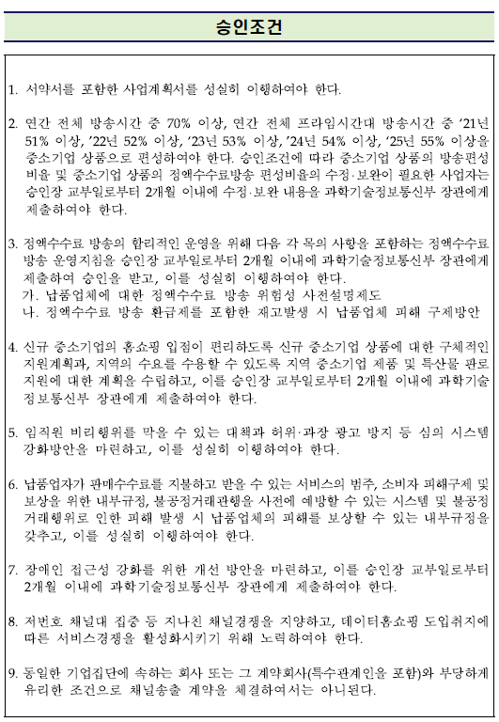
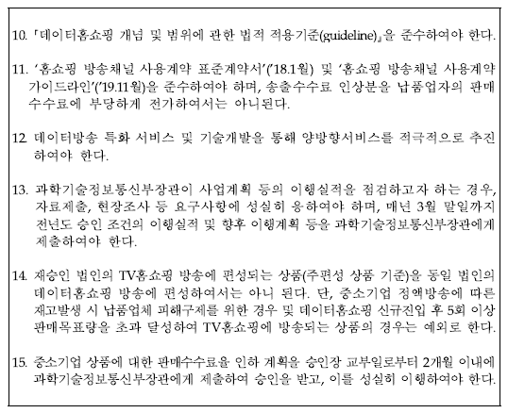
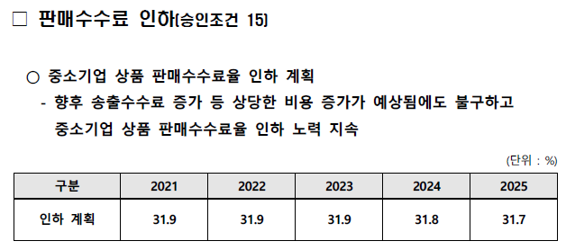
3. 재승인 일정
(만료 6개월 전)
1차 제출
3차 제출
2차 제출
‘25.1월
4월
7월
8월
10/18
‘26년 1월
2월
3월
3월 중
4/18
●
●
●
●
●
●
●
●
●
●
‘21년 ~ ’25년
실적 정리
‘26년 ~ ’32년
계획 수립
경영진 보고
주요지표 확정
지표·논리
반영
방미통위
수정요청 반영
’25년
실적 반영
방미통위
현장점검
3차 제출
준비 중
청문 심사
승인장 및
조건 부여
조건 협의
(청문심사 후 2개월)
(재무 가마감 포함)
제출한 재승인 사업계획에 대한
경영진 질문 및 청취
심사결과에 따라
2개월 이내 계획 제출 및 승인
승인장 및 승인 조건 부여
조건 협의
［최종 조건］
청문심사 과정에서,
사업계획의 충실성 및 경영진 의지 등이
긍정적으로 반영되어,
판매수수료율 추가 인하 0.2%p에서 방어
중소기업 상품에 대한 판매수수료율 인하 계획을 승인장 교부일로부터
2개월 이내에 제출하여 승인을 받고, 이를 성실히 이행하여야 한다.
7/109

Slide 11
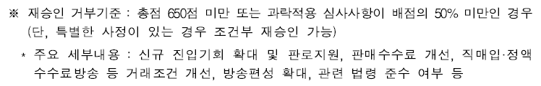
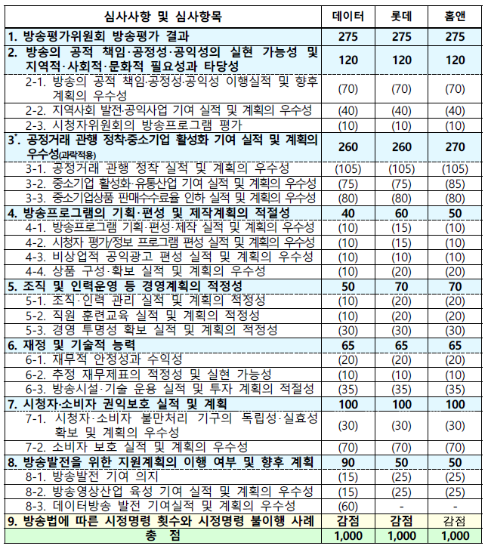
4. 심사 방향
■ 중소기업 지원 / 관련 법령 준수 / 데이터방송 발전 기여
[중소기업 지원]
① 신규 진입기회 확대 및 판로지원
: 동반성장 활동
② 판매수수료 개선
: 중소기업 판매수수료율 인하
③ 직매입·정액수수료 방송 등 거래조건 개선
: 직매입 확대, 중소기업 정액방송 축소
④ 방송편성 확대
: 중소기업 편성 확대
[관련 법령 준수]
- 관련 법령 준수 여부
: 법 위반 내역 감소 및 법령 규정사항 준수 강화 활동
[데이터방송 발전 기여]
- 데이터홈쇼핑 발전 기여 노력
: 데이터영역 활용 기술 투자
8/109

Slide 12
5. 심사 내용
제1장 (위반당 감점)
*방송평가 (275점)
방송법 위반
(HBU)
·
·
·
외부 (570점 : 이해관계자에 대한 사회적 책무 이행)
내부 (155점 : 지속가능경영 노력)
전사 기준
사회
협력사
소비자
방송 제작
직원
경영
제2장 (120점)
제3장 (105점)
제7장 (100점)
제4장 (40점)
제5장 (20점)
제5장 (30점)
지역발전·공익사업
지역제품, 지역경제 활성화
소외계층 지원 등 사회공헌
공정거래
불공정거래 예방 및 사후조치 등
소비자보호
불만처리, 배송 등 서비스 개선
(Contents)
방송 제작
인력·교육
경영투명성
감시시구·회계투명
준법통제·윤리경영
전사 기준
공익사업 비용
전사 기준
관련법령 준수, 임직원 범죄
제작비
교육훈련비
고용 지표
·
·
·
제6장 (35점)
제6장 (30점)
제8장 (30점)
제3장 (155점)
(Infra)
방송 시설·기술
전사 기준
재무
(전사, HBU 구분)
방송분야 공익사업
동반성장
중소기업 지원
시설·기술투자비
공익사업 중 방송발전 지원비용
동반성장 지원 비용
중소기업 6가지 지표
제8장 (60점)
데이터 특화 기술
▿
제3장 : 총 260점
(과락항목)
제6장 (30점)
제9장
계획 준수 여부
9/109

Slide 13
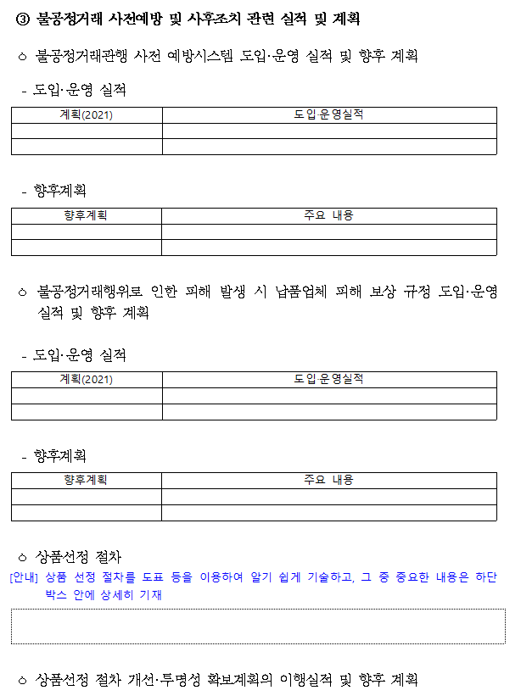
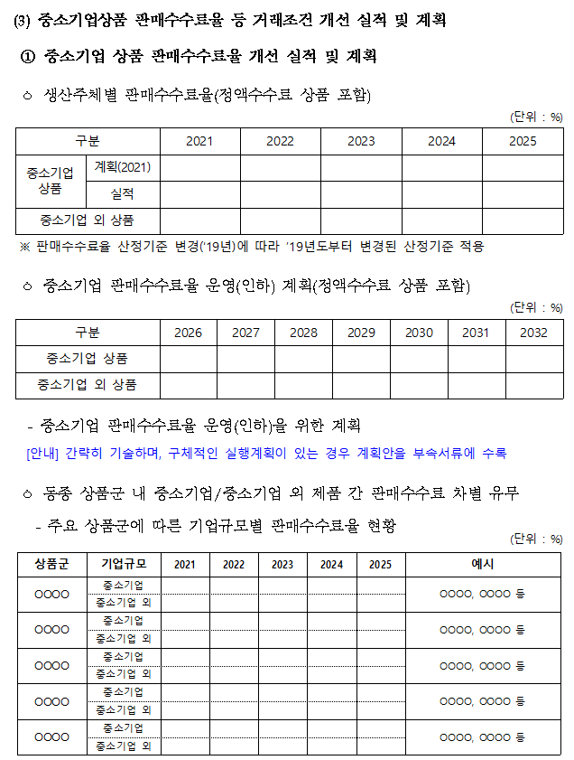
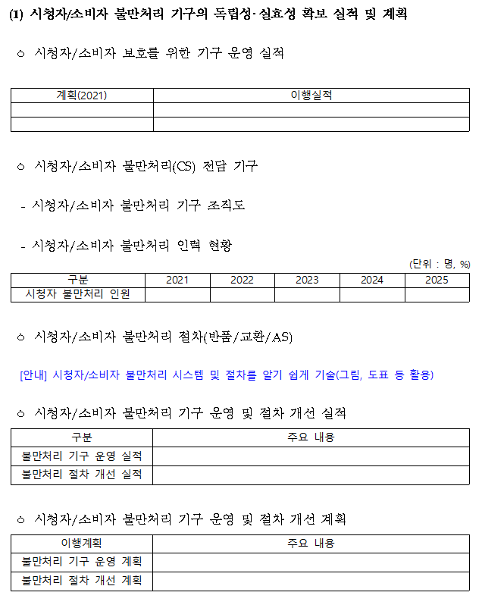
[참고] 재승인 사업계획서 (122개 항목)
■ (재승인) 사업계획서 작성 양식
- 매우 구체적인 항목과 양식을 제시
√
√
√
√
√
√
√
√
√
√
√
10/109

Slide 14
6. 전략 방향
▶ 목표 : (1순위)정액편성 4%p 이상 상향 (2순위)판매수수료율 1.3%p 이상 상향
① (외부 오피니언 리더) Consensus 진행 : 사업자, 방송∙언론학회, 소비자단체 ② (방미통위) 홈쇼핑협회에서 의견서 제출, 미팅 통해 의견 제시
→ (방미통위) 홈쇼핑사 의견대로 정액방송에 대해 중소기업이 실제 어떻게 체감하는지 의견 청취 (설문조사, 개별 인터뷰)
제도개선 TF 통해 일정부분 규제 완화 방안 마련 중
▶ ESG경영에 따라, 공익사업 유지, 동반성장 합리적 조정 / 제작비 등 이행 가능한 최소 수준 제출
비용 · 투자
지표
공익
사업
·
동반성장
(전사) 공익사업 소폭 하락
직전 32.9억원
향후 32.0억원
방송
제작
관련
제작비 최소 수준
직전 12.2억원
향후 12.0억원
교육훈련
교육훈련비 최소 수준
직전 16.1억원
향후 13.0억원
동반성장 합리적 조정
직전 12.2억원
향후 9.9억원
시설 · 기술 투자 최소 수준
직전 80.3억원
향후 78.0억원
공정거래 및 윤리교육 상향
직전 29백만원
향후 50백만원
▶ 재무계획 : 영업이익 26~29년 하락, 30~32년 완만한 하락 ← (재무추세에 맞게) 전체 인력, 신규 채용 반영
11/109

Slide 15
Part III. Q&A
과거 청문심사 질문 유형
스터디 자료 및 Q&A

Slide 16
1. 과거 질문 유형
■ 질문 유형 (총 97개 질문) : 2017년 TV재승인(38개), 2021년 DATA재승인(15개), 2022년 TV재승인(25개), 2024년 분할승인(19개)
- 정량지표(비중·율·규모·계획·수치에 관한 질문) : 수치의 타당성, 지표 변동의 합리적 근거 등
- 개선방향 및 실효성 : 제도 효과·운영 실효성·보완 필요성 중심
- 단순문의 : 배경 설명, 이유 확인, 운영 방식 문의
구분 |  | 정량지표 | 개선방향 및 실효성 | 단순문의 | 계 | 비고
종합질문 |  | 1 | 1 | 2 | 4 | 데이터홈쇼핑 차별화 및 Biz운영 방안
2장 | 공적책임(사회환원) | 1 | 1 | 2 | 4 | 사회환원(공익사업, 지역경제)
 | 공적책임(시청자위원회) | - | 2 | 2 | 4 | 시청자위원회
3장 | 공정거래(전사, 홈쇼핑) | - | 7 | 1 | 8 | 전사 점검 통제 활동, 홈쇼핑 공정한 입점 및 선정, 계약
 | 동반성장(신사업) | 1 | - | 1 | 2 | 스타트업 육성
 | 동반성장(중소기업 지원) | 13 | 6 | 6 | 25 | 6개 지표(판매수수료, 정액, 편성) 등 중소기업 지원
4장 | 방송제작 | 4 | 3 | 3 | 10 | 콘텐츠, 시청자 평가·정보·장애인 지원
 | 방송제작(상품구성) | - | 2 | - | 2 | 상품구성
5장 | 경영투명성(전사) | - | 3 | 3 | 6 | 전사 경영감시, 내부회계, 윤리경영, 준법활동
 | 인력 · 교육 | 4 | - | - | 4 | 인력 충원, 교육훈련
6장 | 방송시설 · 기술 | 1 | 1 | - | 2 | 방송 시설 · 기술 투자
 | 재무 | 9 | - | - | 9 | 재무제표
7장 | 소비자 | - | 8 | 6 | 14 | 소비자불만 · 품질 · 배송 · 심의 · 개인정보
8장 | 방송발전, 데이터특화기술 | - | - | 3 | 3 | 사회환원(방송발전), 데이터특화기술 질문 없었음
합계 |  | 34 | 34 | 29 | 97
12/109

Slide 17
[참고] 과거 청문심사 질문
▶ 종합질문
구분 | 질문 사항 | 답변
2021 데이터 | 데이터홈쇼핑 차별화 방안은? | 데이터홈쇼핑만의 특징인 녹화방송을 통해 중소기업이 추가적인 제작 부담 없이 여러 회 방송하고, 생산 Capa에 맞추어 10, 20분 짧게 방송 가능 또한 양방향성을 활용 개인화 서비스, VOD서비스 등을 제공하여 고객 맞춤형 상품 제안 예정
2024 분할 | 분할 배경은? | 방송과 유통사업 등 핵심사업에 집중하고 주주가치 제고를 위해 분할하고자 함
 | 파르나스호텔만 분할하는 이유는? | 호텔업의 경우 주기적으로 대규모 투자가 들어가야 되고 내년도에 대규모 투자가 들어가기에 시기적으로 이번 기회에 분할하는게 맞다고 보았다
 | 송출료 증가·시청률 하락 상황에서 분할 이후 비즈니스 운영 방안은? | (고객접점 확대) TV에서 판매하는 상품을 모바일, 라이브커머스와 SNS 채널까지 확장한 상시 마케팅을 통해 고객 접점을 지속 확대하고, (생성형AI 강화)모바일 개인화 큐레이션을 통해 다양한 TV상품과 컨텐츠들을 제안하는 활동을 강화 (상품 강화)홈쇼핑 본연의 장점인 제품에 대해 상세히 설명드리는 고기능성 건강식품과 화장품 제품을 강화 중
▶ 2장 공적책임(사회환원·시청자위원회)
구분 | 질문 사항 | 답변
2017 TV | 방송의 공적책임, 기업으로서 사회적 책임에 대한 생각은? | 방송이라는 공공재를 사용하기에 의무라 생각하고 중소기업 육성, 청년고용, 사회공헌, 공정방송 등의 책임을 이행
 | 사회 환원 관련 방송 영업이익의 사회환원율이 과거 3.8%~6.4% 이었는데, 향후 계획은 4%로 더 낮은데? | 연도별 방송수익에 따라 사회환원율이 움직일 뿐이며 사회 환원 금액은 꾸준히 40억원 이상으로 확대해 왔으며 향후 45억원 내외로 계획한다.
 | 미르와 K스포츠재단을 지원하게 된 배경은? | 전경련 추천으로 그룹으로부터 공문을 받아 진행하게 되었고 국내외 문화 교류라는 좋은 취지였기에 진행했지만 향후 신중 하겠다.
2022 TV | 공적책임 중 동반성장, 사회공헌, 지역경제발전에 기여하기 위한 방안은? | 중소기업 판매수수료율 낮추고 사회공헌을 향후 확대하여 지원할 예정, 지역 특산물, 전통시장 소개 등 지원 노력
 | 시청자위원회 지역 안배가 부족한데 개선 방안은? | 여성 6분이고, 시민단체뿐만 아니라 각계 각층에서 고르게 선정 중. 지역 안배도 고려하겠다.
 | 시청자위원회위원에 방송·유통 교수 등 분야가 한정 된것 아닌가? | 소비자단체 분야 위원이 있다.
 | 시청자위원회 안건 중 남혐 안건이 있는데, 왜 안건이 올라왔나요? | 편의점 남혐이슈가 있어서 방송쪽도 사전에 체크하고 예방활동 하였다.
2024 분할 | 시청자위원회에서 GS 측 참석자는 누구이며 의견 미수용 사례는? | 사업지원부문장이 고정적으로 참석하고 방송사업지원팀이 간사로 있으며 심의팀도 참석하여 안건 상정을 하고 있음. 수용하지 못한 경우는 없었으며 어린이의 방송 출연 관련 고지 필요성이 없다고 생각했으나 안내고지를 강화해달라는 요청에 대해 수용해서 안내강화
13/109

Slide 18
[참고] 과거 청문심사 질문
▶ 3장 공정거래
구분 | 질문 사항 | 답변
2017 TV | 윤리위원회가 모두 내부자로 구성되었는데, 다수의 외부인 참여 의사는? | 인사상 민감한 문제를 다루어서 외부인 참여가 어렵고 노조원일 경우 노조위원장이 참석한다.
 | 레드휘슬 누구나 제보 가능한가? 윤리경영핫라인과 차이는? 제도 문제점이나 개선 사항은? | 레드휘슬은 누구나 제보 가능하고 윤리경영핫라인을 오랫동안 운영해 보니 내부(직접) 운영을 하는 것보다 개선이 필요하다고 느껴져, 레드휘슬을 도입하게 되었고 현재로서는 문제점이나 개선 사항은 없다.
 | 상품선정 및 방송편성 기준과절차가 협력사 투명거래시스템에 반영되어 있다고 하는데, 전체 협력사에 다 반영되어 있나? | 전체 협력사에 다 반영되어 있다.
2021 | 공정거래 점검을 자가 점검 중심으로 하는데 실효성 확보 방안은? | 점검과 개선 전에, 시스템으로 강제적인 통제 절차를 두고 있다. 예를 들어 협력사 판촉비 부담은 50% 이상 초과 시 강제적으로 시스템에서 차단되는 등 또한 점검도 내부 진단팀이 별도 의견 청취 등 자가 점검 외에 추가 점검 진행
 | 신상품평가위원회를 20년에 도입한 이유는? | 16년 재승인 계획으로 원래 있었던 항목은 아님. 타이틀에 (신설)이라고 별도 표시했음. 16년 재승인 당시 계획으로 제출한 항목은 아니지만 균형있는 의견과 객관적인 시각을 상품 선정 절차에 반영하기 위해 20년 4월 시행함
2022 | 공정위 제재 많다. 피해보상규정이 있고, 레드휘슬도 있는데 실적이 미미함. 구성도 전원 내부 인원인데 실효성이 있을지 모르겠다. 불공정 피해보상협의회에 외부전문가 참여가 계획은? | 공정위 제재 중 지연이자 미지급 건은 지급함. 향후 외부전문가 참여시키겠다.
2024 | 2건은 행정소송 중이라고 해도 홈쇼핑 앱할인은 과징금이 확정 되는 등 공정거래 제재 많다. 공정거래 활동을 강화해야 하지 않나요? | 공정거래 제재가 많아서 죄송. 공정거래 중요하게 생각한다. 제재시점은 최근이지만 과거 발생한 건으로 이후에, 변호사 등 전문가를 채용하고 컴플, 법무, 경영진단실 등 업무를 세부화하여 조직을 세팅했다. 준법경영시스템을 작년에 도입했으며 올해 3월에 CEO 주관의 컴플라이언스 운영협의체를 신설하는 등 예방 활동을 대폭 강화했다. 앞으로 발생하지 않도록 노력하겠다.
 | 개인정보 제재가 많다. 보안센터 인력구성을 보면 전체 21명 중 개인정보보호활동에 4명 정도만 배치되어 있다. 좀 더 인력이나 활동을 강화해야 되는 것 아닌가? | 제재 발생하지 않도록 신경 많이 쓰겠으며 내부통제활동과 외부통제활동, 교육활동, 점검활동 등을 통해 개인정보보호 활동에 주력하겠다.
14/109

Slide 19
[참고] 과거 청문심사 질문
▶ 3장 동반성장(중소기업 지원)
구분 | 질문 사항 | 답변
2017 TV | 동반성장운영위원회 조직도를 보니 내부 위원으로만 구성되어 있던데, 외부인을 참여시킬 의향은 없는지? | 리스닝 투어, 간담회, 만족도 등 협력사 의견 청취 제도가 별도 있다.
 | 동반성장협약 실사례를 제출 가능한지? | 제출 가능하다.
 | 중소기업 편성비중 실적이 연도별로 54% 이상이었는데, 향후 계획은 0.1%씩 조금씩 올리기는 하지만 과거 실적 대비 낮은데 상향할 계획은? | 꼭 지킬 수 있는 최저 기준으로 계획을 수립하였다.
 | 정액방송 편성비중 실적을 보면 계획 10% 미만인 8~9%로 이행해 왔으니, 향후 계획을 10% 미만에서 더 낮출 (8~9% 미만) 의향은? | 재고소진, 홍보 목적 등 협력사가 원하는 경우에 진행함, 신상품 등 검증되지 않은 상품들은 진입하기 어려워 정액을 내고 진입하는 경우가 많고 향후에도 그렇게 원하는 협력사를 고려하여 일정 여유를 가지고 운영할 필요가 있다.
 | 동반성장협약 체결이 382개사라고 되어 있는데, 전체 협력사 대비 작은데? 점진적으로 전체 협력사로 확대할 계획은? | 자율 의사에 따라 협력사가 체결하고 있으며, 협력사에게 제안할 수 있으나 체결을 강제화할 수는 없다.
 | 해외 홈쇼핑에서 한국 상품 매출액 중 중소기업 상품이 차지하는 비율은? | 90% 이상을 중소기업 상품이 차지하고 있다.
 | 중소기업 판매수수료율 인하계획이 구체적이지 않은데, 구체적인 인하계획은? | 송출료 증가하고 판촉비가 증가됨에도 판매수수료는 계속 인하해 왔다. 방송수익이 계속 감소하지만 올라가지 않도록 노력하겠다.
 | 대기업과 중소기업간 판매수수료가 배송, 설치 등을 대기업이 한다고 해도 격차가 심하다. 격차 해소 방안은? | 동종상품군 내 대기업과 중소기업간 판매수수료 차별을 두고 있지 않는 내부 규정을 운영하고 있다
 | 창조경제혁신펀드 17년 이후 지속 여부? 무상 지원인지 대출인지 운영 방식은? | 지속 운영할 예정이며 지분 투자 방식으로 알고 있다.
 | 혁신기업 투자 등에 4,596억원 하겠다라고만 되었고 구체적인 계획은 적혀 있지 않은데, 구체적인 계획은? | 디지털 방송 기술 분야의 혁신기업에 투자할 계획이다.
15/109

Slide 20
[참고] 과거 청문심사 질문
▶ 3장 동반성장(중소기업 지원)
구분 | 질문 사항 | 답변
2021 데이터 | 인서트 영상 지원을 18·19년만 하고 20년에 하지 않은 이유는? | 구체적으로 확인이 필요한 사항이다. ※ 19년 일부 이월된 금액이 있었고(대중소기업농어업협력재단에 19년 1억원 출연했으나 잔액 발생) 20년 코로나로 정부에서 100억원 예산 책정하여 중소기유통센터 등에서 지원하게 되었음. 많은 영세 중소기업이 지원 받고 와서 당사에서 추가 출연하지 않았으나, 21년에는 다시 출연 예정
 | 지역 중기 편성 실적에 모바일 육성 실적을 포함한 이유는? | 물리적으로 시간이 없어서 관련 정보를 추출하지 못했지만, 모바일 제품들은 영세한 규모로 수도권 대량 제조공장을 보유하고 있지 못하여 지역 중소기업 제품으로 명시함
 | 중기 판매수수료율이 20년에 상승한 이유는? | 코로나로 인해 급격한 상품군 믹스 변화가 있었다. 중소기업 위주로 (배송, 반품, AS 등 홈쇼핑이 비용 발생이 많은 항목으로) 일반적으로 판매수수료율이 높은 의류 수요가 증가하였고, 중소기업 위주이면서 판매수수료율이 낮은 여행상품은 판매가 안되어 불가피하게 인상됨
 | 중기 판매수수료율을(20년 예외 제외 시) 19년 대비 향후 더 낮출 계획은? | 코로나가 종식되는 시점이 불투명하고 급격한 소비패턴 변화로 인해 향후 예측이 어렵다. 그래서 20년 실적 기반으로 향후 계획을 수립하였으며 물류, 콜센터 등 원가 인하 활동을 통해 계획 대비 더 인하하도록 하겠음
 | 중기 편성을 더 높일 계획은? | 현재 70%를 하고 있으며 고객의 다양한 수요를 감안하여 일부 대기업, 수입 제품을 믹스해야 한다. 또한 채널이 일정 고급스러운 이미지를 가지고 있어야 고객이 많이 찾아오고 중소기업 매출도 늘어나는 효과가 있다.
 | 무료 판매방송을 통해 진입하는 신규 중소기업 수는? | 신규 중소기업 수 150개가 모두 무료 판매 방송을 하는 것은 아니며, 무료 판매 방송은 영세 중소기업 대상으로 지원하는 프로그램이다. 구체적으로 몇 개라고 할 수 없지만, 생산 Capa에 맞추어 지원 예정
2022 TV | 대·중소기업 간 판매수수료율 격차 해소 방안은? | 가전, 서비스군 수수료료율이 낮은데 주로 대기업 상품군이어서 낮은 것처럼 보임. 상품군 내에서는 차이가 없음.
 | 해외시장개척단 중단 이후 대체 지원 실적은? | 어려운 상황에서도 100억원 내외 수출하고 해외기획전으로 대체 지원했으며 코로나 이후 재시작하겠다.
 | 방송 협력사 수는 몇 개인가요? | 모바일에 1,500개, 방송에 500개 정도 협력사가 있다.
 | 중소기업 판매수수료율이 19년에 높아진 이유는? | 정통부 기준 변경이 있었다.
 | 타사는 판매수수료율이 30% 수준인데, GS는 왜 35.4%이고 향후 35.9%로 올리는가? | 시장·경쟁 환경 변화로 고객 구매가 일부 온라인 채널로 이동하면서, 당사는 패션·이미용·헬스케어 등 설명이 필요한 상품군 중심으로 판매 구조가 변화함. 이는 고수익 추구 목적이 아니라 고객 선호에 따른 결과이며, 해당 상품군은 방송 설명 효과가 커 홈쇼핑에 적합해 단위 프로그램당 매출이 증가함. 다만 패션 상품은 반품률이 약 40%로 높아 배송·수거비 및 재고 부담이 크고, 중소기업 직매입 비중도 높아 비용 구조상 2021년 기준 적자 카테고리에 해당함.
 | 정액방송 계획을 높여서 제출한 이유는? | 코로나 이전 대비 여행상품 중기 수요와 고객 트렌드가 서비스 상품 수요 높아질 것으로 예상되어 이러한 수요를 감안
16/109

Slide 21
[참고] 과거 청문심사 질문
▶ 3장 동반성장(중소기업 지원)
구분 | 질문 사항 | 답변
2024 변경 | 동반성장 운영 방향은? | 신규 영세 중소기업은 자금력이 약하고 홈쇼핑방송에 맞는지 경험도 없기에 매일 5시 30분~6시까지 판매수수료 없는 무료 판매 방송을 통해 판매수수료 부담없이 홈쇼핑방송에 맞는지를 테스트할 수 있도록 지원 중 기존 중소기업을 위해 전체시간대, 주시청시간대 중소기업 제품 우대 편성, 육성 패키지 운영하여 제품은 우수하나 브랜드 인지도가 낮은 경우가 많아서 당사가 가지고 있는 마케팅 경험과 다양한 채널을 활용하여 숏폼 광고, 라이브커머스 채널 등을 통해 브랜드 인지도를 높이는데 주력할 계획
 | 최근 위메프 사태 등 이슈가 많은데, 대금지급기일 계속 당길 수 있을지, 무이자 자금지원 실적이 있는지? | 금번 추석에도 10일 정도 당겨서 1900억원 정도 대금을 조기 정산할 예정이며 산지애사과 50억원, 오트리 20억원 수매자금 무이자 자금지원을 했으며 앞으로도 계속 지원할 예정
 | 무료 판매방송이 새벽 시간대인데 지원 효과는 충분한가? | 매일 5시30분~6시에 제공하고 있으며 영세 중소기업이기에 생산 Capa를 고려할 때 소규모로 생산하여 판매하는 것이 오히려 맞춤형으로 제공
 | 송출수수료 증가 상황에서 판매수수료 인하를 위한 비용 효율화 방안은? | 방송시설 투자를 통해 방송세트제작 등 일회성으로 지출되는 경비는 최소화
 | 정액방송 위험성 고지 누락 가능성은? | 계약시 시스템적으로 강제화하여 그러한 경우는 없으며 실제 방송계약시 정액방송신청서를 수취하고 진행
17/109

Slide 22
[참고] 과거 청문심사 질문
▶ 4장 방송제작·편성
구분 | 질문 사항 | 답변
2017 TV | 시청자 평가 프로그램에 외부 전문가가 참여하고 있는데, 전문가 pool을 가지고 있나? 임기가 있어 주기적으로 교체 하는지? | 전문가 pool은 없으며 임기도 없습니다. 체계적으로 운영하도록 하겠다.
 | 시청자 평가 프로그램을 저녁 시간대 등 프라임시간대로 편성할 계획은 없는지? | 금요일 오후 시간대에서 시청률이 높은 일요일 오후 시간대로 편성하여 프라임시간대에 편성 중이다.
 | 2012년 장애인 방송 실적이 없던데, 그 이유는? | 2012년에 안했었던 같은데…실무적으로 확인이 필요하다.
 | 시청자 정보 프로그램이 주로 새벽 시간대인데, 시청자에게 정보를 주는 프로그램인데 시청률이 높은 프라임시간대 편성 의향은? | 좋은 의견이라 생각하고 검토해 보겠다.
 | 비상업 공익광고가 실적 대비 계획이 보수적으로 구간으로 되어 있는데, 더 상향할 계획은? | 프로그램 사이 사이에 수시로 공익광고를 편성하기에 구간으로 향후 계획을 수립했다
 | 프로그램 제작비 투자가 경쟁사 대비 저조한데, 좀 더 투자해야 하지 않나? | 방송준비팀을 운영하여 외부 프로덕션에 외주 제작을 주는 것이 줄어서 제작비가 줄었다.
2021 데이터 | 장애인을 위한 화면해설을 옴부즈만 프로그램에도 확대할 의향은? | 적극적으로 관련 내용을 검토해 보겠다.
2022 TV | 19년 본방송 비율이 낮아진 이유는? | 2시부터 6시까지만 녹화방송인데 그 해 특별한 이벤트가 있었던것 같다 확인해 보겠다.
 | 제작비 계획이 적은 것 아닌가? | 인력, 시설 투자 많이 해왔고, 방송세트 등을 디지털로 전환하는 등 디지털 영상 제작 방식으로 전환, 셀럽 보다 전문 쇼핑호스트 육성하겠다.
 | 명품 등 고가 상품 편성 증가에 대한 차별화 방안은? | 차별화된 서비스와 새로운 상품들로 구성하겠다. 명품 편성은 당사는 거의 안하고 있다.
 | 고령화·AI·출산·문화예술 상품 편성 확대 계획은? | 주고객층이 50대 여성이라 많이 늘리기 어려운 상황이다.
2024 변경 | 시청자평가프로그램은 언제 편성되는가? | 시청자평가프로그램은 00시 40분에 편성. 중소기업 제품 편성이 당사의 주요 공익적 책무라고 생각하고 중소기업 제품을 주요 시간대에 편성하고 있으며 그 외에 생활정보 등 정보 프로그램을 운영
18/109

Slide 23
[참고] 과거 청문심사 질문
▶ 5장 경영투명성
구분 | 질문 사항 | 답변
2017 TV | 내부회계점검제도가 중요한데, 현재 연 1회에서 더 늘릴 계획은? | 타사들은 형식적으로 생각하나 우리 이사회에서는 중요하게 생각하고 작년에 점검 제도를 전반적으로 점검하여 내실 있게 운영 중이다.
 | 사외이사추천위원회 구성이 대표이사 1인, 사외이사 2인으로 되어 있는데, 전원 외부 인사로 구성해야 객관성, 공정성이 담보되지 않나? | 사외이사 2인이 있어서 충분히 견제가 가능하다.
 | 해외 자회사 투자가 늘어나면서 경영 투명성 부분이 중요한데, 투명성 확보 계획은? 감사계획은 없는지? | 합작회사 이사회에서 감사 등을 콘트롤하게 되어 있고 합작 시 경영 투명성은 중요하게 생각하며 합작회사와의 계약서 안에 내용이 있다.
2022 TV | ESG A등급 평가 기관은 어디인가? | 한국기업지배구조원이다
 | ESG 방향은? | 친환경. 사회공헌 등 관심이 많고 전사적으로 노력할 예정이다
 | 협력사 관점의 ESG 방안은? | 친환경 등 설비 지원을 늘려왔고 지속 지원하고 협력사도 관심 갖도록 컨설팅 지원하고 입점시 평가하겠다.
▶ 5장 인력·교육
구분 | 질문 사항 | 답변
2017 TV | 공정거래 교육 1인당 1.1 시간에서 3.2시간으로 실적이 늘어나긴 했지만, 1인당 5~10시간은 되어야 하지 않나? | 외부인이 교육하지 않고 대외협력팀, 경영진단팀, 컴플라이언스팀 등 내부 담당자가 내실있게 교육 중이다.
 | 교육투자 예산이 매출액 대비 실적도 작고 향후 계획도 0.25%로 작다. 외국 사례를 볼때 최소 매출액의 0.5~1%까지 필요하지 않나? | 샌프란시스코에 법인을 설립하여 300여명 실리콘밸리 등을 답사하고 배우는 등 내실 있게 운영 중이다.
 | 방송 제작 인력이 계획보다 실적이 많이 떨어졌는데, 그 이유는? | 쇼핑호스트가 프리랜서로 전환되면서 방송 제작 인력이 줄었다.
2022 TV | 17년부터 인력 계획 대비 실적은 미달했는데? | 많이 충원했는데 사업구조변화와 이커머스 성장에 따른 이탈이 있었다. 필요인력은 더 충원할 생각이다.
19/109

Slide 24
[참고] 과거 청문심사 질문
▶ 6장 재무
구분 | 질문 사항 | 답변
2017 TV | 재무실적 중 방송매출액이 16년 감소되었는데, 17년은 증가한 것으로 추정하였습니다. 갑자기 증가할 수 있는지? 가능한 계획인지? | 16년 패션, 의류 매출 감소, 직매입 감소 등에 의해 방송매출액이 감소하였지만 데이터홈쇼핑 활성화를 예상하고 직매입을 늘릴 계획이기에 매출액 증가가 가능할 것으로 예상한다.
 | 재무실적 중 금융기관예치금, 현금과 현금성 자산 설명 요청 | 현금과 현금성 자산은 현금 보유 자산이며 금융기관예치금은 1~3개월 단기 금융기관 예금이다.
2021 데이터 | 과거 5년간 매출액 증가율이 타사 대비 낮은 이유는? | 모바일 매출이 좋지 못했다. 현재 모바일과 데이터홈쇼핑에 적극적으로 투자와 서비스 개선 노력을 하고 있으며 향후 점차 개선될 것이다.
 | 21년 매출원가가 높은 이유는? | 향후 중소기업 직매입 등을 늘릴 예정이기에 직매입에 대한 상품 매출원가가 증가하여 높아졌다.
2022 TV | 홈쇼핑 추정 영업이익이 감소하는 이유는? | 경쟁 심화되고 비용이 증가되고 있어서 경영환경이 어렵다 현실적으로 추정했다. 모바일 커머스 확대 예상되지만 경쟁 심해 이익 높지 않을 것으로 예상
 | 현금성 자산·비유동자산 관련 질문 및 기말 현금을 고정한 이유는? | CFO 답변
2024 변경 | 분할로 부채비율이 높아지는데 향후 관리 방안은? | 리스부채 등을 제외시 실제 부채비율은 58%, 분할이후 66% 수준으로 동종 업계 대비 매우 낮은편. 최근 편의점 직영점 점포를 많이 늘렸으나 향후에는 편의점 직영점 확대가 둔화되면서 보증금 부채 등이 줄어들 것
 | 영업이익이 크지 않은 상황에서 투자 재원은 충분한가? | 현금흐름은 매출이 조금씩 증가하여 현금유입이 늘어날 것으로 예상하고 비용 효율화를 통해 현금유출은 감소하여 투자 재원 마련 예정
 | 추정 재무제표에 모바일 매출액이 방송 매출액보다 큰데 모바일 사업 위주인것 아닌지? | 모바일 매출액은 방송상품의 모바일 주문이 포함된 것
▶ 6장 방송 시설·기술
구분 | 질문 사항 | 답변
2022 TV | 송출 안정화에서 통신 장애 대응 방안은? | 주조, 부조 정상 작동하지 않을 경우 비상송출운영시스템을 운영 중에 있다.
 | 방송투자계획이 실적 대비 적은데? | 과거에도 계획 대비 많이 투자했었고 향후에도 계획 대비 초과집행할 것이다 UHD 전환 시 많이 투자할 것이다.
20/109

Slide 25
[참고] 과거 청문심사 질문
▶ 7장 소비자
구분 | 질문 사항 | 답변
2017 TV | 품질불만, 배송불만 비율이 계속 높은 비중을 차지하고 있는데, 소비자 보호보다는 판매에만 주력하고 있는 것 아닌지? | 전체 건수는 감소했으며, 패션 상품 비중 증가로 사이즈·소재·색상 관련 품질 불만이 주를 이루고 있으나 사이즈 표준화 및 상세 정보 제공으로 개선 중입니다. 배송 불만은 주로 배송 시간 단축 문의가 대부분이다
 | 콜센터·고객서비스팀·물류SCM팀은 일반 업무 조직으로, 전체 인원을 소비자보호 전담조직으로 표현하는 것 과도한 표현 아닌가? | 고객 불만이 콜센터에 접수되면 고객서비스팀에서 총괄해서 1달에 1번 유관 부서들이 함께 모여서 불만 해소 방안을 마련하는 등 소비자 보호 업무를 하고 있다.
 | 소비자보호실무위원회 역할은 정책 마련 기능인데…staff 조직인데 왜 Line 조직에 표시한 이유는? | VOC회의(소비자보호위원회)를 통해 주간, 월간으로 VOC를 관리하고 있으며, 고객과의 소통 강화를 위해 실무위원회를 만들었다.
 | 건강기능식품 안전성 강화에서 원료 점검, 제조사 점검의 실효성은? | 백수오 이후 원료까지 품질 검사를 하게 되었고, 브라질까지 가서 직접 원료 품질에 대해 확인하고 있다.
 | 개인정보보호 관련 H/W, 시스템 보호 장치 등이 있는데, 실제 개인정보 관련 문제가 된 사례가 있는지? | 고객 정보 유출 같은 것은 없지만, 가끔 어뷰징(남의 아이디로 접속)하는 경우가 있어서 중국 IP 접속 시 차단, 다량 로그인 시 보안 문자입력 등 다양한 조치와 전문 기관 협력으로 개선하였다.
2021 데이터 | 소비자 불만 중 배송 불만이 높은데 개선 방향은? | 배송불만 중 배송지연이 주요 불만 내용이며 물류센터를 최근 오픈하여 인프라를 확대하였으며 물류 체계를 개편하여 빠른 배송 서비스 제공 예정
 | CCM 협력사 확대가 협력사에 부담이 되지 않는지? | 원하는 협력사에 한하여 지원할 예정이며 공모를 통해 신청 받고 지원 예정
 | 소비자 불만은 어떻게 청취하고 있는지? | 고객이 접수하는 불만뿐만 아니라, 카페/블로그/상품평 등 잠재 불만까지 확인하여 전사적으로 개선 노력
2022 TV | 고객 서비스 개선 노력은 있었으나, 블랙컨슈머 대응 및 이용약관 외 사전 예방 절차는 다소 미흡해 보인다. | 지적하신대로 추가적인 대응`마련해 보겠다.
 | 많은 방송사들이 정제되지 않은 게스트 발언 등이 문제되는데 GS는 어떻게 대응하실 계획인지? | 일일리뷰하고 심의 등급을 부여하고 교육을 통해 관리하고 있으며 출연정지 조치가 가능하도록 되어 있다
 | 사업계획서에 신규CX커미티 신설, AI상담센터 등이 적시되어 있는데요 소비자를 위해 어떠한 노력을 하실 예정인가요? | CI사업부문을 통해 고객 서비스 혁신을 추진하고, 생성형 AI 기반 상담 고도화로 차별화된 고객 경험을 제공할 예정입니다.
2024 변경 | 시니어 고객의 모바일·AI 상담 전환 적합성은? | 단순 문의는 자동·모바일 채팅으로 대응 중이며, 이용 추이를 고려해 상담 인력을 탄력적으로 조정할 예정.
 | 모바일·AI 상담센터 전환 시 장애인 상담사 유지 여부는? | 장애인 상담사 전용 서비스(등록 525명)는 전환 이후에도 유지하여 불편 없이 이용 가능하도록 할 계획.
 | 심의 제재 없이 차별화된 프로그램 운영 방안은? | 전문 쇼핑호스트 육성 및 소통 강화, LED 스튜디오 등 시설 투자로 고품질·차별화 콘텐츠 제작 추진.
21/109

Slide 26
[참고] 과거 청문심사 질문
▶ 8장 방송발전
구분 | 질문 사항 | 답변
2017 TV | 방송산업발전지원 중 2013년 집행 실적이 낮은 이유는? | 2012년에 선집행하였다.
 | 방송산업발전지원 향후 계획을 보면, 인재육성, 연구개발은 축소하고 콘텐츠 지원 금액을 늘렸는데, 콘텐츠 지원 계획 내용을 보면 중고 방송 장비 기증으로 되어 있어, 전체적으로 지원 금액을 줄이면서 중고 방송 장비 기증으로 대체하려는 것 아닌지? | 중고 방송 장비 기증으로 대체하려는 것이 아니고 공공기관과 콘텐츠 지원 프로그램을 개발할 계획이다.
 | 교수 해외 연구 지원, 대학생 박람회 참관 등이 청탁금지법 위반 소지가 있다고 했는데, 로펌 자문을 받았나? | 로펌 자문을 받은 결과 위반 소지가 있다고 한다
22/109

Slide 27
참고사항

Slide 28
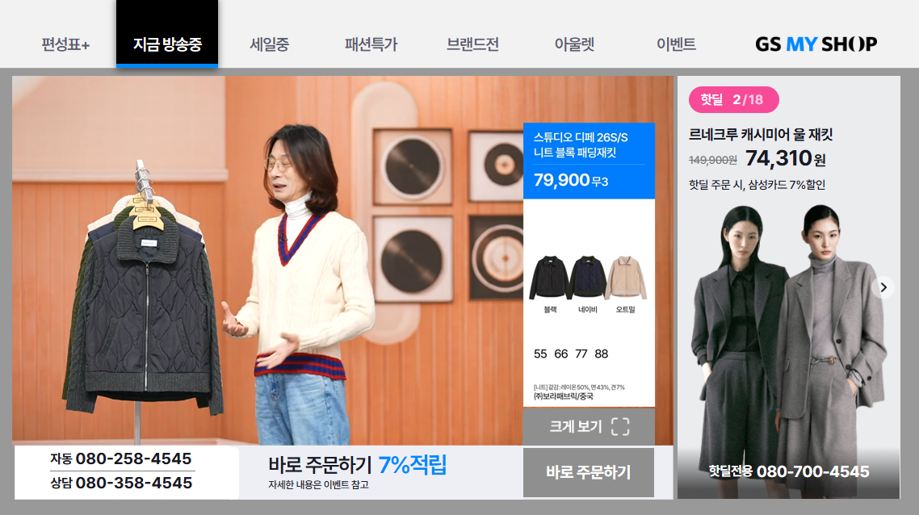
[참고] 데이터홈쇼핑 규제
1. TV홈쇼핑과 화면 구분 : 재승인조건 「데이터홈쇼핑 개념 및 범위에 관한 법적 적용 기준(guideline)」 준수 부과
<영상영역>
① 전체화면 2분의 1 미만 영상 제공 가능
단, 데이터 로딩을 곧바로 하는 것이 기술적으로 불가능한 경우에 한하여
최초 10초 내외의 범위에서 전체화면으로 영상 제공 가능
② 생방송 금지
<데이터영역>
① 최초화면에 다양한 상품 구성
② 양방향 서비스 제공
2. TV홈쇼핑과 상품 구분 : 재승인조건 ‘중복상품 편성 금지'
TV홈쇼핑에 편성되는 상품은 동일 법인의 데이터홈쇼핑 채널에 편성 불가
단, 데이터홈쇼핑 신규 진입 후 5회 이상 판매목표 초과 달성하여 TV홈쇼핑에 편성되는 경우 / 중소기업 정액방송 재고소진 목적 예외 인정
3. 시청자 보호 : 재승인 사업계획서 '부당한 강요에 의한 연계편성 금지' *연계편성 : 지상파·종편 프로그램에서 소개한 상품을 인접 시간대 홈쇼핑에서 동일·유사 상품을 판매하는 편성
4. 협력사 보호 : 방송법 제85조2(금지 행위)
① 방송일정의 일방적 취소·변경 금지
② 불공정 수익배분 강요 금지 : 상품판매액과 무관한 수익배분방식(정액 수수료) 강요 금지
미수용을 이유로 방송일정·분량을 불리하게 조정·취소·변경 금지
③ 제작비용 부당 전가 금지 : 사전제작비, 출연료 등 제작비용을 협력사에 부당하게 부담시키는 행위 금지
23/109

Slide 29
[참고] 주요 위원회 및 외부전문가 참여 현황
구분 | 기구 | 역할 및 기능 | 구성 | 외부전문가 상세내용
경영감시 | 감사위원회 | 경영 활동, 재무 감시 | 외부전문가 3인(사외이사)
윤리경영 | 윤리위원회 | 윤리경영 관련 의사결정 기구 | 대표이사, 관련 임원(인사전략팀 여수진M) 외부 법무〮노무법인 자문
지속가능경영 | ESG위원회 | 전사 ESG 전략 수립 및 의사결정 - 동반성장프로그램 | 외부전문가 3인(사외이사), 기타비상무이사
사회공헌 | 사회공헌심의위원회 | 공익사업 심의 동반성장프로그램 심의 | 경영지원부문장 등, 외부전문가 1인 | 서정호 변호사
상품선정 | 신상품평가위원회 | 정량적 지표로 공정한 신상품 선정 | 내부전문가, 외부전문가 16인 | 고객평가단 16인(상품군별 4인)
공정거래 | 컴플라이언스운영협의회 | 공정거래 주요사항 심의 및 의결 | 대표이사, 관련임원(사내변호사) 외부 법무〮노무법인 자문
고객보호 | 고객보호위원회(SLT, VOC회의) (산하 시청자자문단, CX자문단) | 고객 보호 관련 의사결정 기구 | 대표이사, 관련 임원, 팀장 시청자와 고객 참여
 | 공정방송위원회 (산하 허위과장방지위원회) | 심의 정책, 고객 구제 방안 결정 | 편성책임자, 관련 임원, 팀장 허위과장방지위원회 외부전문가 4인 | 법률 : 양승동 변호사 (법무법인 지암) 의학 : 노은하 사무총장 (국제한인간호재단) 식품 : 김양하 교수 (이화여대 식품영양학과) 화장품 : 박초희 교수 (성신여대 뷰티산업학과)
시청자보호 | 시청자위원회 | 방송편성 의견제시, 시정요구 | (법적 강제) 외부전문가 10인 | 소비자, 언론, 유통, 변호사 등
정보보호 | 보안위원회 | 정보 보호 관련 의사결정 기구 | 정보보안부문장(개인정보보호책임자) 관련임원, 팀장
 | 정보보안자문위원회 | 개인정보 보호 체계 자문, 감독·통제 | 외부전문가 3인 | 위원장 최영진 교수(성균관대 AI 융합원) 이문한 변호사(김앤장) 최재식 교수(카이스트)
미래성장 | 미래사업추진위원회 | 신사업 논의, 투자 심의 및 의결 | 대표이사, 관련임원
24/109

Slide 30
[참고] 각종 담당관 정리
구분 | 담당자 (직책) | 역할 및 기능
CCM책임자 (소비자중심경영) | 허윤철 부문장 (CI부문) | 소비자중심경영 체계, 계획 수립 소비자중심경영 운영
청소년보호책임자 | 윤인규 팀장 (CX팀장) | 청소년 유해 정보 차단 관리 유해 정보로부터의 청소년 보호 정책 수립
개인정보보호책임자 | 김정희 부문장 (정보보안부문장) | 개인정보보호 체계, 계획 수립 개인정보 처리실태 조사·감독, 개인정보 침해 예방 및 민원처리
공정거래자율준수관리자 | 곽창헌 부문장 (지속가능경영부문장) | 공정거래 자율준수 체계 정책 수립 공정거래 준법 점검
준법지원인 | 권정섭 팀장 (컴플라이언스팀장) | 전사 준법 통제 체계 수립 및 개선 준법 통제 기준 마련, 점검 및 교육
부정청탁방지담당관 | 김성수 팀장 (경영진단팀장) | 청탁금지법 준수 절차 마련 및 운영 청탁금지법 위반 감시, 임직원 교육
내부회계관리자 | 강윤석 본부장 (경영지원본부장) | 내부회계관리시스템 통해 회사 전 영역 내부 통제 활동 점검 정기적 내부회계관리 적정성 검토, 감사위원회 및 이사회 보고
25/109

Slide 31
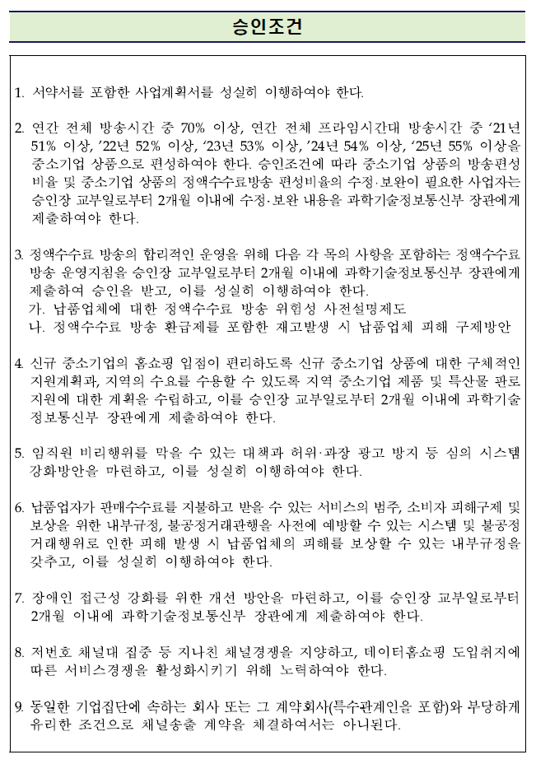
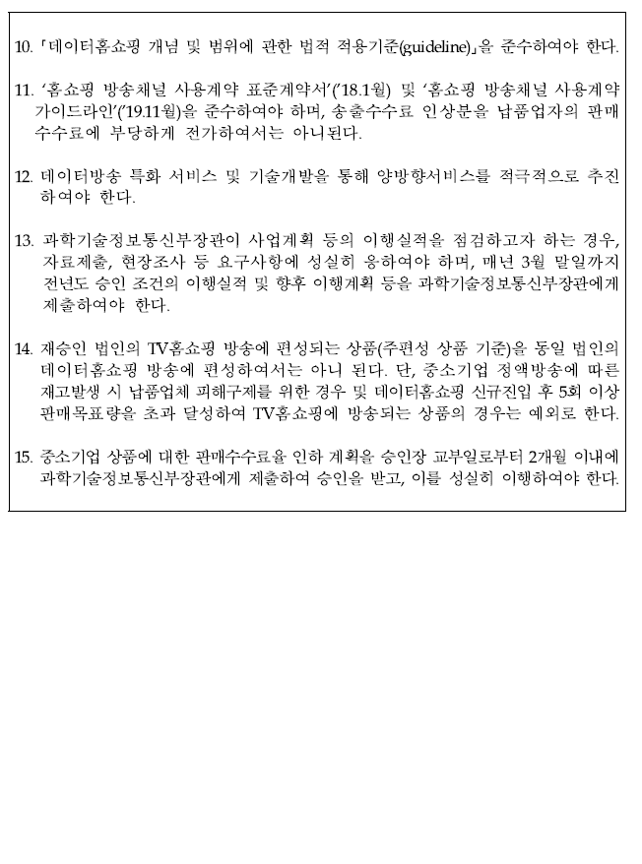
[참고] 2021년 데이터홈쇼핑 재승인 조건
▶ 영상영역 ½ 미만, 생방송금지
중기 편성비중 강제 ◀
▶ 송출료 인상분 전가 금지
▶ 데이터영역 양방향서비스
중기 정액 구제방안 마련 ◀
▶ 매년 3월 실적 제출
▶ TV상품을 데이터홈쇼핑에
편성 불가
신규 중기 판로지원 ◀
▶ 중기 판수율 인하 계획
비리 예방, 심의 강화 ◀
불공정거래·소비자보호 규정 등 ◀
자막, 수화 등 장애인 지원 ◀
채널경쟁 지양 ◀
계열사간 불공정거래 예방 ◀
26/109

Slide 32
인사말
맺음말

Slide 33
인사말
^{안녕하십니까? GS리테일 대표이사 허서홍입니다.}
먼저 데이터홈쇼핑 재승인 심사를 위해, 바쁘신 와중에도 시간을 내주신
심사위원 여러분과 방송미디어통신위원회 관계자 여러분들께 감사의 말씀을 드립니다.
^{GS리테일은 대한민국 최초의 홈쇼핑 사업자로서}
TV홈쇼핑 뿐만 아니라, 데이터홈쇼핑의 발전과 고객 신뢰를 얻기 위해 부단히 노력해 왔습니다.
비록 최근 다양한 유통 플랫폼과의 경쟁 속에서 홈쇼핑산업이 어려움에 직면해 있으나,
그간 쌓아온 고객 신뢰와 내부 전문인력, AI기반의 업무 혁신을 통해
데이터홈쇼핑이 다시 한번 성장하고 더 많은 고객의 사랑을 받을 수 있도록 최선의 노력을 다하겠습니다.
향후 데이터홈쇼핑 활성화를 위해 다음과 같은 책임과 역할을 다하겠습니다.
^{첫째, 고객을 최우선 가치로 삼겠습니다.}
고객 의견을 적극 반영하고, 정확한 정보 제공, 안심할 수 있는 품질 관리를 통해
고객이 안심하고 만족하실 수 있는 상품과 서비스를 제공하겠습니다.
둘째, 중소기업의 진입 부담을 낮추고, 중소기업이 안정적으로 성장할 수 있도록 상생에 최선을 다하겠습니다.
셋째, ‘데이터 기반의 일하는 방식’과 ‘디지털 혁신’이라는 GS리테일의 문화를 바탕으로, AI를 적극 활용해 데이터홈쇼핑만의 차별화된 서비스를 지속적으로 발전시키겠습니다.
^{금일 당사에 관한 많은 질문과 조언 부탁드리며,}
오늘 함께 참석한 홈쇼핑 사업을 총괄하는 박솔잎 홈쇼핑BU장, 편성책임자 박우현 사업부장, 재무담당 강윤석 본부장,
방송사업지원팀 채호석 팀장과 함께 성실히 답변 드리도록 하겠습니다. 감사합니다.
27/109

Slide 34
맺음말
^{청문심사 진행하시느라 고생하신 심사위원 분들과}
방송미디어통신위원회 관계자 분들께 감사의 말씀을 드립니다.
^{금일 심사위원님들이 주신 질문과 의견은} ^{향후 경영에 적극적으로 반영하도록 하겠습니다.} ^{당사의 고객 최우선가치를 바탕으로}
고객 분들께 신뢰받고 사랑받는 기업으로 성장할 수 있도록 ^{전 임직원이 함께 노력할 것이며,}
^{방송사업자로서 공적 책임을 이행하고,}
중소기업과 지역사회에 기여할 수 있는 방안을 항상 고민하도록 하겠습니다.
앞으로도 GS리테일을 관심 있게 지켜봐 주시고, 응원 부탁 드립니다.
^{감사합니다.}
28/109

Slide 35
예상 Q&A

Slide 36
[참고] 정부조직 개편
■ 방송미디어통신위원회 신설 (25년 10월)
과학기술정보통신부
방송진흥 및 재승인
방송미디어통신위원회 (위원 7인)
신설
폐지
방송통신위원회
방송규제
방송미디어통신심의위원회
※ 26년 4월 현재 구성
위원장
대통령 지명 : 김종철(前연세대 법학전문대학원 교수)
비상임위원
대통령 지명 : 류신환(現 법무법인 지향 변호사)
상임위원
여당 추천: 고민수(現 강릉원주대 법학과 교수)
비상임위원
여당 추천: 윤성옥(現 경기대 미디어영상학과 교수)
상임위원
야당추천
비상임위원
야당 추천 : 이상근(現 서강대 경영학부 교수)
비상임위원
야당추천 : 최수영(現 관동대 경제학과 교수)
29/109

Slide 37
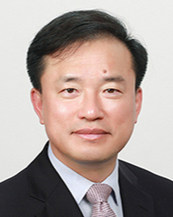
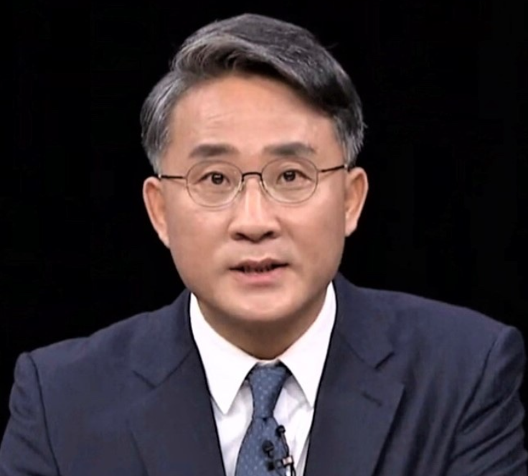
[참고] 정부조직 개편 (위원장, 상임위원 프로필)
위원장
대통령 지명 : 김종철(前연세대 법학전문대학원 교수)
상임위원
여당 추천: 고민수(現 강릉원주대 법학과 교수)
구분 | 내용
이름 | 김종철
연령 | 1966년 (경남 진주)
학력 | 마산중앙고 서울대학교 법학과 서울대학교 대학원 법학 석사 영국 런던정치경제대학교(LSE) 법학 (석사·박사)
주요 경력 | 前 연세대학교 법학전문대학원 교수 前 대검 검찰개혁위원회 위원 前 공수처장 후보추천위원 前 한국공법학회 회장
수상 | 2009년 한국공법학회 신진학술상, 2017년 법무부장관 표창 등
주요 논문 | 권력구조 개헌의 기본방향과 내용, 대통령의 헌법상 지위와 권력비판의 방향, 표현의 자유와 음란성 규제
성향 | - 한국언론법학회 회장, 한국공법학회 회장, 언론법학회 회장 역임하는 등. 공법, 언론, 인권 분야에서 30년 경력을 쌓아온 헌법학자 - 헌법에서 보장하는 표현의 자유와 그 한계를 연구해 온 언론법 전문가로 대통령실 역시 지명 당시 “표현의 자유와 한계에 대해 이해가 깊은 헌법 학자이자 언론법 전문가”로 평가했다는 점이 특징 ※ 국가보안법 등과 관련해 표현의 자유를 폭넓게 보장하되, 민주적 기본질서를 위협하는 허위정보에는 엄정한 대응이 필요하다는 입장, 인사청문회에서는 청소년 보호를 위한 SNS 이용 제한 필요성을 언급
구분 | 내용
이름 | 고민수
연령 | 1970년
학력 | 연세대학교 법학과 연세대학교 대학원 헌법학 (석사·박사)
주요 경력 | 現 강릉원주대학교 법학과 교수 現 한국헌법학회 부회장 前 JTV 전주방송 기자 前 방송위원회 조사관 (방송행정 및 정책업무)
수상 | 2014년 한국공법학회 헌법분야 신진학술상
주요 논문 | 방송조직과 방송편성규약의 법적 성질에 관한 헌법학적 고찰 방송사업자의 공정성의무에 관한 헌법적 고찰
성향 | - 지역 민방기자와 방송위원회 조사관을 거쳐 법학과 교수로 재직 중, 방송 현장과 규제기관·학계를 모두 경험한 실무형 공법 학자 민주당 추천 인사이기에 진보 진영에 속하지만, 정책에 있어서는 법리와 제도를 중시하는 온건한 진보 성향 ※ 민주당 언론중재법 관련 징벌적 손해배상 목적을 기준으로 한 개정안에 처벌보단 제도적 장치로 억제해야 한다는 신중한 입장
30/109

Slide 38
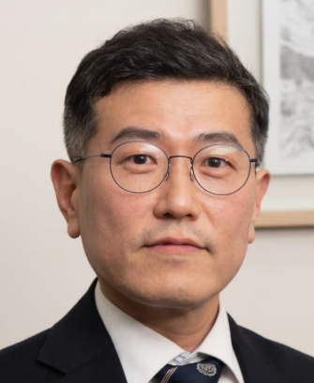
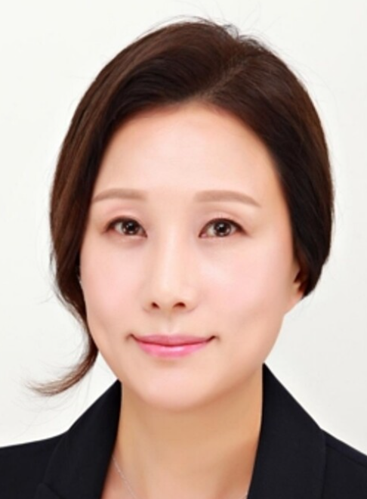
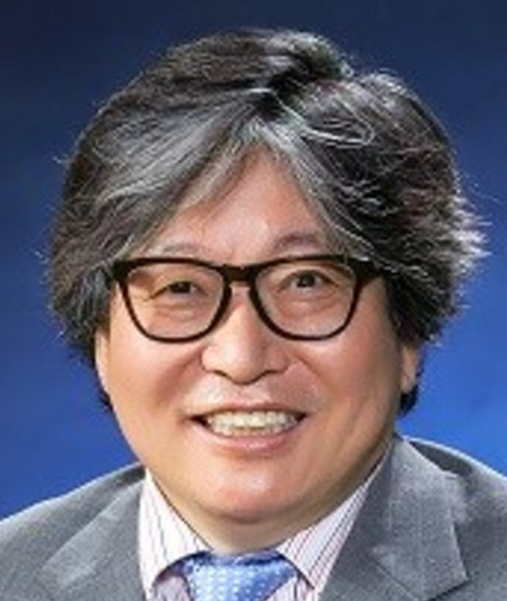
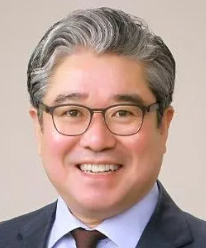
[참고] 정부조직 개편 (비상임위원 프로필)
추천 | 성 명 |  | 학 력 사 항 | 주 요 경 력
대통령 지명 |  | 류 신 환 (1972년생) | 경기고 서울대 공법학과 서울대 법과대학원 형사정책 수료 | 現 법무법인 지향 변호사 언론인권센터 미디어 피해구조본부 실행위원 서울대학교 법학전문대학원 겸임교수 인터넷신문위원회 인터넷신문기사 심의위원
국회추천 (여당) |  | 윤 성 옥 (1970년생) | 금란고 경기대 불어불문학과 서강대 언론정보대학원 석사 광운대 신문방송학 박사 | 現 경기대 미디어영상학과 교수 한국언론법학회장 방송통신임의위원회 위원 한국방송광고진흥공사 비상임이사
국회추천 (야당) |  | 이 상 근 (1969년생) | 서강대 경영학과 서강대 경영학과 석사 미국 네브라스카-링컨 대학 박사 | 現 서강대학교 경영대학 교수 아주대학교 경영대학 교수 대통령직속 디지털플랫폼정부위원회 전문위원(윤석렬 정부)
국회추천 (야당) |  | 최 수 영 (1966년생) | 강릉고 관동대 경제학과 | 새누리당 수석부대변인 대통령비서실 선임행정관(박근혜 정부) 시청자미디어재단 경영기획실장 서울1인미디어콘텐츠협회 대표
31/109

Slide 39
[답변 방향]
구분 | 내용
청문심사 | 방송사업자로서 경영진의 공적책임에 대한 의지를 보고 싶어하는 자리 사회적책임(공익사업, 소외계층, 장애인 등), 중소기업(동반성장/공정거래), 소비자 보호 → 우리는, ① 과거 5년간 사업계획 성실히 이행 ② (시청률 하락, 채널 경쟁, 유통 플랫폼과의 경쟁 등 어려운 환경 속에서) 보수적으로 수치 제출할 수 밖에 없는 배경 ③ (그럼에도 많은 고민을 해서) 공익사업과 중소기업 위해 노력 ④ AI 등 신기술 활용 서비스 차별화
돌발질문 대응 멘트 | 심사위원 = 우리 고객에게 설명드린다는 생각으로, (의견 제안) 좋은 의견이라 생각되며, 심사위원님의 의견을 고려하여 적극 검토하겠습니다. (미비점 지적) 말씀하신대로 미흡한 부분이 있습니다. 심사위원께서 말씀하신 부분에 초점을 맞춰 개선하고자 노력하겠습니다. (실무적 질문) 질문하신 내용에 대해 배석자가 설명을 드릴 수 있을 것 같습니다. 배석자가 답변을 드려도 되겠습니까? (상세 데이터 요구) 내부적으로 실무자에게 확인을 해야될 것 같습니다. 상세내용을 확인하여 서면으로 제출하겠습니다. → 답변시간에 구애 없이, 사례 말씀하시면서/농담도 좋고/평소에 하듯이 편안하게 답변. 단지, 구체적인 수치 언급은 자제
32/109

Slide 40
2026년 청문심사 예상 Q&A – LIST
구분 | 예상 질문 List |  | 비고
종합질문 | Q. 방송사업자로서 공적책임을 어떻게 이행하실 계획인가요? |  | CEO
 | Q. TV홈쇼핑, 데이터홈쇼핑 2개의 사업을 운영 중인데, 데이터홈쇼핑의 차별화 전략은? |  | CEO
 | QQ. 데이터홈쇼핑 운영방향은 무엇인가요? |  | CEO
 | Q. AI기술이 대두되고 있는데, 향후 활용 방안은 무엇인가요? |  | CEO
 | Q. 기타 질문 - 업계 이슈 |  | CEO
 |  | Q. 데이터홈쇼핑의 영상영역 확대와 생방송 허용에 대해 어떻게 생각하시나요? | CEO
 |  | Q. 중소기업 판로지원을 위한 데이터홈쇼핑 신설에 대해 어떻게 생각하시나요? | CEO
 |  | Q. 재승인 폐지에 대해 어떻게 생각하시나요? | CEO
 |  | Q. 연번제 시행에 대해 어떻게 생각하시나요? | CEO
 |  | Q. 연계편성에 대해 어떻게 생각하시나요? | CEO
방송의 공적책임 | Q. 사회환원 금액이 실적(법인 영업이익, 합병 이후 규모)대비 계획이 낮은데, 더 확대할 계획은? 소비자 분야 지원을 타 분야 대비 너무 적게 하는 것 아닌가요? |  | CFO
 | Q. 시청자위원회 관련 질문(p.40) |  | 편성책임자
 |  | Q. 시청자위원회 위원은 어떤 분야 중심으로 어떻게 선정하고 있나요? | 편성책임자
 |  | Q. 시청자위원회 운영에 따른 효과가 있나요? | 편성책임자
 |  | Q. 시청자위원회에는 회사 경영진이 참석하고 있나요? | 편성책임자
 |  | Q. 시청자위원 임기가 대부분 4년인데, 너무 긴 것 아닌가요? | 편성책임자
공정거래 | Q. 공정거래 제재 관련 |  | CFO
 |  | Q. 제도 개선 등 다양한 활동을 하고 있지만, 공정거래 제재가 많은데, 여러 제도가 실효성 없는 것 아닌가요? | CFO
 |  | Q. 공정거래 제재 발생 시, 임직원 징계를 하고 있나요? | CFO
 |  | Q. 불공정거래로 인한 피해 발생시 보상하는 규정이 있는데, 공정거래 법위반에 대해 해당 협력사에게 피해 보상 사례가 있었나요? | CFO
법인
기준
법인
기준
33/109

Slide 41
2026년 청문심사 예상 Q&A – LIST
구분 | 예상 질문 List |  | 비고
중소기업 지원 | Q. (종합답변) 중소기업 지원 방안에 대해 설명해주세요. |  | 편성책임자
 | Q. 중소기업 편성 비중 계획이 과거 실적 대비 낮은데, 상향할 계획은? 중견기업 5%를 추가한 이유는 무엇인가요? |  | 편성책임자
 | Q. 직매입 실적 대비(타사 대비, 매출액 대비) 계획이 낮은데, 이유는 무엇인가요? |  | 편성책임자
 | Q. 신규 중소기업 수가 실적 대비 향후 계획이 적은 이유는 무엇인가요? 신규 중소기업 수를 확대하기 위한 노력은 무엇인가요? |  | 편성책임자
 | Q. 자금 지원 관련 기타 질문 |  | 편성책임자
 |  | Q. (p.110)신상품 무이자 자금 지원이 2021년도만 협력사 수가 많은데? | 편성책임자
 |  | Q. (p.110)수매 자금 지원 업체 수가 적은 이유가 무엇인가요? | 편성책임자
 | Q. 과거 실적 대비 중소기업 판매수수료율 계획이 높은데, 이유는 무엇인가요? |  | 편성책임자
 | Q. (대기업 대비) 중소기업 판매수수료율이 더 높은 이유는 무엇인가요? |  | 편성책임자
 | Q. 정액방송 비중을 높여서 제출한 이유는 무엇인가요? |  | 편성책임자
 | Q. 중소기업 지원 관련 기타 질문 |  | 편성책임자
 |  | Q. 해외판로 실적은 있으나, 해외판로 지원 계획은 없으신가요? | 편성책임자
 |  | Q. 넥스트푸디콘을 2021년 2022년만 진행을 했는데, 중단된 이유는 무엇인가요? | 편성책임자
 |  | Q. 판매수수료 환급 실적이 감소하고 있는데, 이유는 무엇인가요? | 편성책임자
프로그램 제작 | Q. 향후 제작비 계획이 감소하는 이유는 무엇인가요? |  | 편성책임자
 | Q. 시청자 평가 프로그램의 편성 시간을 주시청시간대에서 야간시간대로 이동한 이유는 무엇인가요? 시청자 평가위원은 어떻게 선정하나요? |  | 편성책임자
 | Q. 시청자 정보 프로그램을 주로 새벽시간대에 편성하고 있는데, 이유는 무엇인가요? |  | 편성책임자
 | Q. 자막방송 실적 대비 계획이 낮은 이유는 무엇인가요? 수어방송 비중이 낮은 이유는 무엇인가요? |  | 편성책임자
34/109

Slide 42
2026년 청문심사 예상 Q&A – LIST
구분 | 예상 질문 List |  | 비고
인력·교육 | Q. 25년 대비 26년 인력 규모가 적은데 이유는 무엇인가요? 향후 인력계획 감소 이유는 무엇인가요? 비정규직이 많아 보이는데, 채용사유는 무엇인가요? |  | 홈쇼핑BU장
 | Q. 현재 실적(1인당 교육비, 매출액) 대비 향후 계획이 낮아지는 이유는 무엇인가요? 데이터홈쇼핑 특화 교육 투자 금액이 실적대비 계획이 낮은데, 이유는 무엇인가요? |  | 홈쇼핑BU장
 | Q. 인력·교육 관련 기타 질문 |  | 홈쇼핑BU장
 |  | Q. 2025년 전체 인력 규모가 미달하였는데, 이유는 무엇인가요? | 홈쇼핑BU장
 |  | Q. 2025년 정규직 채용이 미달하였는데, 이유는 무엇인가요? | 홈쇼핑BU장
 |  | Q. 여성인력 비율은 44%인데, 여성 관리자 비율은 19.2%로 낮아 보이는데, 여성 관리자 비율을 확대할 계획이 있나요? | 홈쇼핑BU장
경영 투명성 | Q. 윤리위원회가 모두 내부자로 구성되어 있습니다. 객관적인 위원회 운영을 위해 외부인을 참여시킬 계획은? |  | CFO
 | Q. 지에스리테일은 ESG 관련 어떠한 노력들을 하고 계신가요? |  | CFO
재정 및 기술적능력 | Q. 재무에 관한 질문(p.212) |  | CFO
 |  | Q. 부채비율이 타사대비 높은 이유는 무엇인가요? | CFO
 |  | Q. 23년, 24년에 당기 순손실이 발생한 이유는 무엇인가요? | CFO
 |  | Q. 홈쇼핑의 추정 매출(취급)이 감소하는 이유는 무엇인가요? | CFO
 |  | Q. 홈쇼핑의 추정 영업이익이 감소하는 이유는 무엇인가요? | CFO
 |  | Q. 자금 조달 운영 계획을 설명해주세요. | CFO
 | Q. 부채비율이 타사대비 높은 이유는 무엇인가요? |  | CFO
 | Q. 방송 시설 · 기술투자 실적 대비 계획이 감소하는 이유는 무엇인가요? |  | 편성책임자
법인
기준
법인
기준
35/109

Slide 43
2026년 청문심사 예상 Q&A – LIST
구분 | 예상 질문 List |  | 비고
소비자 | Q. (종합답변) 소비자 불만 개선(소비자 보호)을 위한 방안은 무엇인가요? |  | 홈쇼핑BU장
 | Q. 소비자 불만 중 품질과 배송 불만이 많은데, 그 사유와 개선 방안은?(불만 관리 방안) |  | 홈쇼핑BU장
 | Q. AI 상담센터로 전환하고 있는데, AI상담이 소비자에게 더 불편을 주지 않을까요? |  | 홈쇼핑BU장
 | Q. 시청자·소비자 보호 관한 질문 |  | 홈쇼핑BU장
 |  | Q. (p.230)콜센터 불만처리 인원이 감소하고 있는데, 소비자 불만처리를 적극적으로 해결하기 위해서 인원을 늘려야 하는것 아닌가요? | 홈쇼핑BU장
 |  | Q. 최근 알부민에 대한 소비자 이슈가 있는데, 소비자 보호를 위한 조치는? | 홈쇼핑BU장
 | Q. 장애인 및 디지털 소외계층을 위한 보호 계획은 무엇인가요? |  | 홈쇼핑BU장
 | Q. 개인정보 이슈가 많은데, 개인정보보호를 위한 운영방안은? |  | CFO
 | Q. (p.274)외부 해킹 방지 시스템을 운영한다고 하는데, 침해사고가 일어난 원인은? |  | CFO
방송발전 | Q. 방송발전 지원 향후 계획이 줄어드는데, 이유는 무엇인가요? |  | 홈쇼핑BU장
법인
기준
법인
기준
36/109

Slide 44
종합질문
(데이터홈쇼핑 차별화·공적책임·업계이슈)

Slide 45
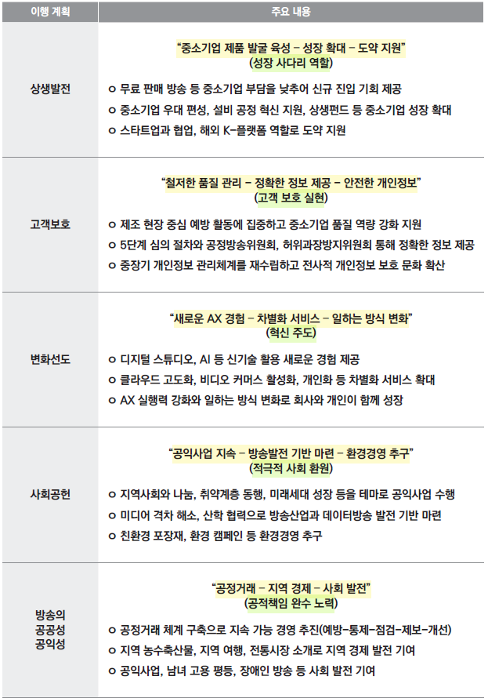
종합질문
Q. 방송사업자로서 공적책임을 어떻게 이행하실 계획인가요?
CEO
■ (사업계획서 p.14~18)방송의 공적책임 이행 의지와 실천 계획
방송사업자로서 고객 가치와 신뢰를 최우선으로 삼고,
중소기업 육성과 사회에 기여하기 위해 최선을 다할 계획
① (고객과의 신뢰를 위해)
철저한 품질 관리와 정확한 정보 제공으로
상품과 서비스에 대한 신뢰를 높이고 고객을 보호하는데 노력
② (중소기업 육성을 위해)
다양한 지원프로그램을 통해 신규 중소기업의 입점 기회를 확대하고
브랜드 육성과 품질 역량 강화로 중소기업 성장을 지원
③ (사회적 기여를 위해)
소외계층과 미래세대 중심의 공익사업을 향후에도 지속하고,
방송분야 인재 육성을 통해 방송발전에 기여
※ 방송분야 인재 육성 : 2018년부터 방송 미디어분야 대학(원)생 장학금 누적 420명 지원
37/109

Slide 46
종합질문
Q. TV홈쇼핑, 데이터홈쇼핑 2개의 사업을 운영 중인데, 데이터홈쇼핑의 차별화 전략은?
CEO
■ 「데이터홈쇼핑 개념 및 범위에 관한 법적 적용 기준(guideline)」
<영상영역>
① 다양한 길이의 PGM 운영
데이터홈쇼핑은 TV홈쇼핑 대비 규모가 작은 중소기업 제품 비중이 높아
협력사 생산규모를 고려하여 10분, 20분, 40분 등 짧은 PGM을 운영하고 있음
② 녹화영상 반복 송출
편성시간이 짧아 프로그램당 취급액은 적으나,
녹화방송의 특성을 활용하여 상품별 타겟 시청 시간대에 반복하여 송출
③ 정확한 정보 제공
고객 신뢰를 얻을 수 있도록 품질 관리 뿐만 아니라
녹화 영상의 철저한 사전심의를 통해 정확한 정보를 제공하고자 노력하고 있음
<데이터영역을 활용하여>
① 다양한 매장 제공
특가 매장, 브랜드관, 아울렛 매장 등을 탭 구조의 매장으로 구성하여
다양한 고객 니즈를 반영하고 있음
② 동영상 콘텐츠를 활용한 중기상품 브랜드 강화
데이터영역 매장 안에서도 다양한 동영상 콘텐츠를 제공하여
다수의 중소기업 제품을 소개하여 브랜드 인지도 강화
<영상영역>
① 전체화면 2분의 1 미만 영상 제공 가능
단, 데이터 로딩을 곧바로 하는 것이 기술적으로 불가능한 경우에 한하여
최초 10초 내외의 범위에서 전체화면으로 영상 제공 가능
② 생방송 금지
<데이터영역>
① 최초화면에 다양한 상품 구성
② 양방향 서비스 제공
38/109

Slide 47
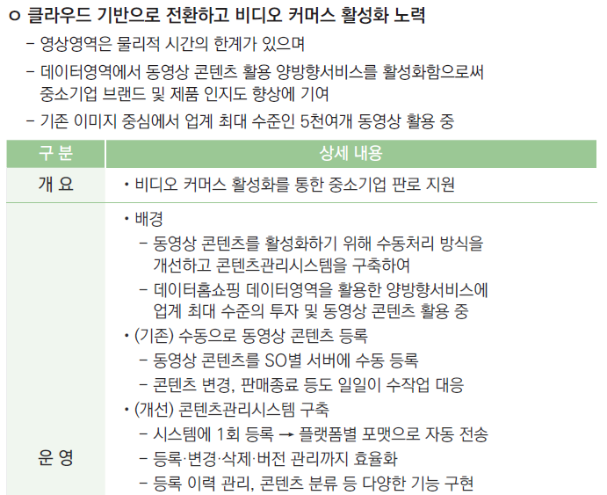
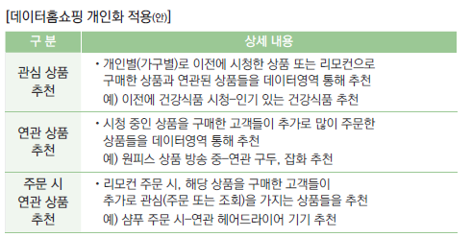
종합질문
Q. 데이터홈쇼핑 운영방향은 무엇인가요?
CEO
■ (사업계획서 p.295~304)데이터방송 발전 기여실적 및 계획
(p.301)
(정부는 TV홈쇼핑과 차별화되도록, 영상영역의 크기와 생방송을 금지하고 데이터영역을 활용한
새로운 Biz 모델 활성화가 정책방향이기에)
GSMYSHOP은 영상영역의 경쟁력을 갖추고 있을 뿐만 아니라,
데이터 영역을 통해서도 연간 약 250억원의 상품 판매를 하고 있음
① 데이터영역 투자
GSMYSHOP은 고객분들이 다양한 상품을 탐색/구매하실 수 있도록
데이터영역의 UI/UX 개선, 동영상 콘텐츠 활용, 개인화된 상품 추천 및 결제 편의성을
위해 많은 투자를 하고 있음
데이터영역에서 판매되는 상품의 약 77%는 중소기업 제품이며,
매출 활성화를 위해 매년 약 16억원의 마케팅 투자도 진행하고 있음
② 모바일 상품 육성
당사의 강점인 모바일채널(GS SHOP)의 중소기업들을 데이터홈쇼핑에
판로를 확장할 수 있도록 지원함으로써 경쟁사 대비 상품경쟁력을 확보해 가고자 함
③ AI 기반 콘텐츠 강화
AI 기술을 방송제작에 활용해 고객에게 새로운 경험을 제공하고
중소기업 제품 숏폼 영상을 지원하여 브랜드 인지도 향상에 주력
→ 데이터홈쇼핑의 특성을 살려 고객분들이 더 다양한 상품을 경쟁력 있는 조건으로
구매하실 수 있는 채널로 육성해 가는 것이 당사의 전략
(p.302)
39/109

Slide 48
[참고] TV홈쇼핑 vs 데이터홈쇼핑 차별점
구 분 |  |  | TV홈쇼핑 | 데이터홈쇼핑
 |  |  |  | 영상영역 | 데이터영역
채널 특성 |  |  | 생방송, 일방향 | 녹화방송 | 양방향, VOD
고객 특성 | 주 고객 연령대, 성별 및 비율 |  | 55~59세 여성 (16%) | 55~59세 여성 (17%) | 55~59세 여성 (19%)
 | 시청자 수 (10초 이상 채널 체류 / KT기준) |  | 3,000가구 | 2,556가구 | 일 5만명 (리모컨조작 UV)
 | 주문단가 |  | 106,932원 | 77,338원 | 59,359원
편성 특성 | 협력사 수/중소기업 수 (신규 중소기업 수) |  | 546 / 422 (203) | 589 / 492 (233) | -
 | 아이템 수 |  | 약 1,332개 | 약 1,402개 | 약 9,062개
 | 중소기업 편성 규제 |  | 55% | 71% | -
 | 방송길이 (프로그램 수 기준 비율) |  | 기본 60분 내외 | 20분 이하 43% 20~40분 16% 60분 이상 41% | -
실적 | 분당 취급액 |  | 483만원 | 141만원 | -
 | 시간당 정액수수료액 |  | 6,694만원 | 1,781만원 | -
 | 중소기업 판매수수료율 |  | 33.1% | 31.4% | 13.9%
 | 총 주문 수 |  | 일 51,509건 | 일 21,717건 | 일 2,360건
 |  | ARS | 일 14,637건 | 일 8,095건 | 일 961건
 |  | 상담 | 일 3,451건 | 일 1,939건 | 일 28건
 |  | 리모컨 | - | 일 139건 | 일 193건
 |  | MC/PC | 일 33,230건 | 일 11,544건 | 일 1,180건
 |  | 25년 중소기업 히트 상품 | 관절엔 콘드로이친 (관절건식) 셀폰즈 녹는실 앰플 마스크 에이글로벌 제우스3 (미용기기) | (거림산업) 브루마스 운동화 닥터린 콘드로이친 (관절건식) 자코모 소파 | 위바이옴 두뇌엔닥터 유산균 이경제 흑염소 추출액 사대부집곳간 보리굴비
40/109

Slide 49
제8장 데이터 특화기술
Q. AI기술이 대두되고 있는데, 향후 활용 방안은 무엇인가요?
CEO
■ 모든 영역에서 AI 활용 → 내부 업무 효율화뿐만 아니라, '방송 콘텐츠 고도화' '심의 정확도 향상' '빠른 배송' 등 고객에게 새로운 가치 제공
구분 | 내용
방송 제작 | AI를 활용한 가상공간 구현, AI 모델, AI 성우, AI 대본 활용 → 비용 효율화, 상품 특성을 효과적으로 전달, 몰입감 있는 콘텐츠 제공 ※ 편당 제작 시간 57.8% 단축 (23.7시간→10시간), 25년 AI 기술 활용 콘텐츠 제작비율 17%
심의 | AI 활용 쇼핑호스트 멘트, 상품정보의 심의 위반여부 체크 → 심의 정확도 향상 ※ 쇼핑호스트 멘트 심의 시스템 : 쇼핑호스트 멘트를 AI로 분석하여 심의 위반여부 판단 ※ 모바일 상품정보를 AI로 분석하여 '문맥'까지 고려한 금지어 체크
물류 | AI 피킹 알고리즘을 활용 스타트업 '틸타'와 연계 빠른 출고 시스템 구축 중 → 빠른 배송 서비스 제공
상품 소싱 | AI Tool(브랜드 비교 분석 시스템) 활용 → 경쟁력 있는 중소기업 브랜드 발굴 ※ 뷰티 브랜드 약 4,500여개 데이터 비교 분석을 통해 고객이 원하는 중소기업 브랜드 빠르게 발굴
데이터영역 | 데이터영역을 활용해 시청 상품 또는 개인별 구매 상품과 연관된 상품 추천 → 개인별 맞춤 상품 제안 ※ 향후 데이터홈쇼핑에 108억원 투자 예정 (TV, 공통까지 포함 시 520억원)
업무 효율화 | 업무 자동화 및 데이터 분석 예) 비상대처봇 : 방송 장비 장애 발생 시 장애 해결 방법을 제공하여 빠른 대처 가능 예) VOC 문제해결 : 과거 VOC 데이터를 기반으로 유사 사례를 분석하여 대처 방안 안내
■ AI 활용에 따른 공적책임 노력 (신뢰성, 투명성)
- (AI 규정 마련)AI 활용 가이드 제정 (컴플라이언스팀)
- (고객보호)이용약관 개정해서 AI 활용 여부 사전 고지, 'AI 활용한 영상입니다.' 표시
※ 인공지능기본법 제정. 26년 1월 22일부터 시행 중
41/109

Slide 50
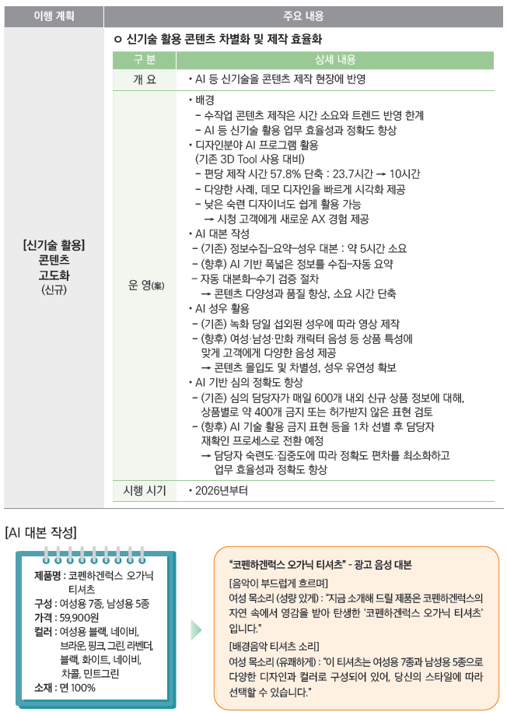
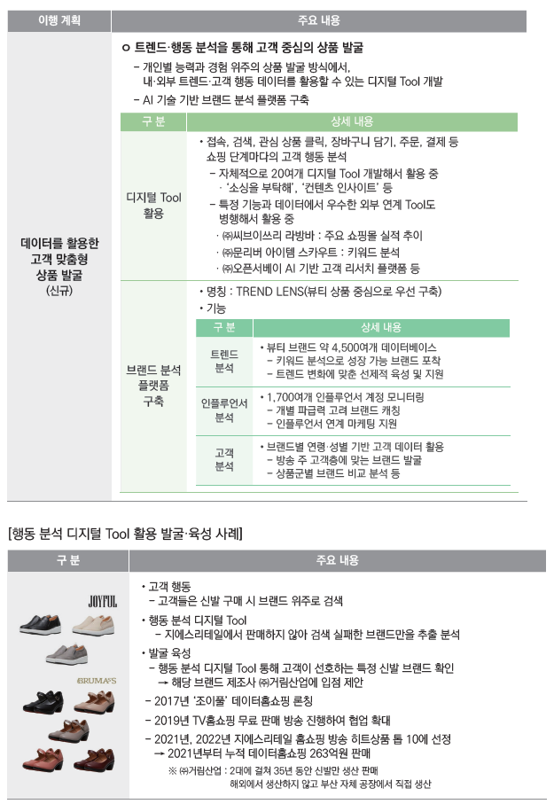
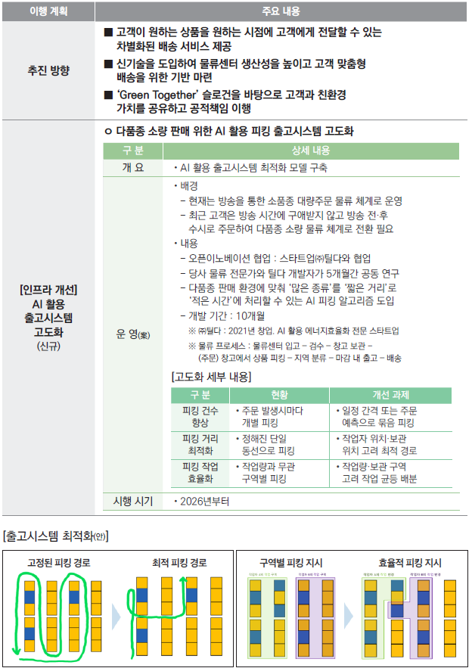
[참고] AI 활용 사례
■ (p.143)신기술 활용 콘텐츠 차별화 및 제작 효율화
■ (p.158)신기술 활용 콘텐츠 차별화 및 제작 효율화
■ (p.265)AI활용 출고시스템 고도화
42/109

Slide 51
기타질문
Q. 기타 질문 - 업계 이슈
CEO
구 분 | 예상 질문 | 답변
데이터홈쇼핑 라이브 허용 | Q. 데이터홈쇼핑의 영상영역 확대와 생방송 허용에 대해 어떻게 생각하시나요? | (영상영역 확대 : 現 50% 미만 → 50% 이상 확대) - 당사는 데이터영역이 TV홈쇼핑는 차별화된 고객 가치를 창출 할 수 있다고 생각하며, 그에 따라 많은 투자와 노력을 기울여 왔음 - 데이터영역의 매장 감소 및 투자 축소에 따른 중소기업 판로 감소 우려 - 데이터영역은 'TV홈쇼핑'과 차별되는 '데이터홈쇼핑’ 핵심 요소로 이를 활용해 성장 기회를 찾아야 함 (생방송 허용 관련) - 녹화방송은 ①적은 제작 비용 ②중소기업 생산규모에 맞게 10분, 20분, 40분 등 프로그램 구성이 가능하기에 영세 중소기업 진입에 유리 - 생방송의 경우, 매출은 늘어날 수 있으나 영세 중소기업에게 비용 부담이 될 수 있음
데이터홈쇼핑 신설 | Q. 중소기업 판로지원을 위한 데이터홈쇼핑 신설에 대해 어떻게 생각하시나요? | (사업자로서 찬성, 반대 여부를 말씀드리기 어려운 사안입니다만) - 중소기업 판로지원 측면에서 공감하고 있으나, - ①TV시청률 하락 ②모바일커머스와의 경쟁 ③채널 확보 경쟁이 심한 상황에서 신규 사업자 진입은 부담이 되는 것도 사실 - 신설에 대해 고민을 하실 때, 홈쇼핑업계 전체 성장을 위한 규제 완화도 같이 고려되었으면 함
43/109

Slide 52
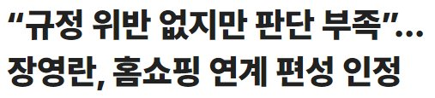

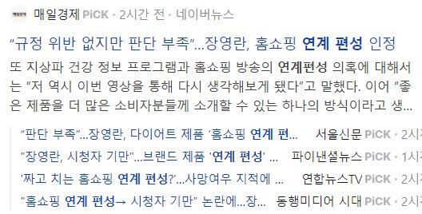
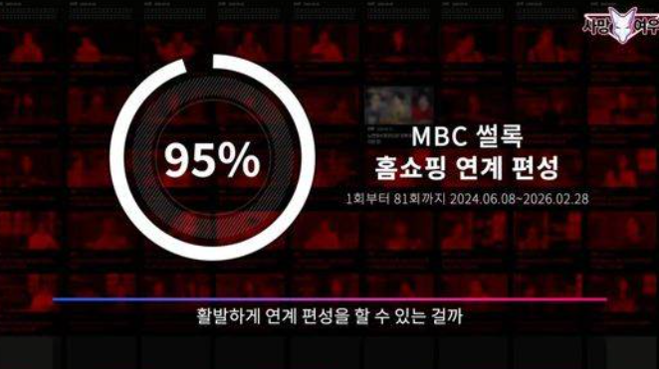
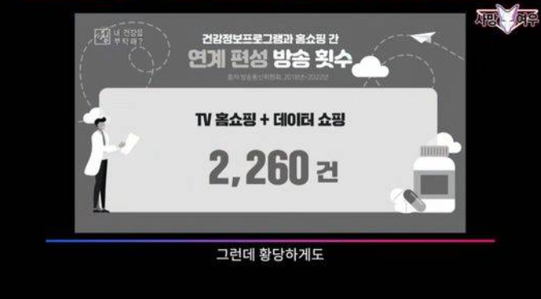
기타질문
Q. 기타 질문 - 업계 이슈
CEO
구 분 | 예상 질문 | 답변
재승인 폐지 | Q. 재승인 폐지에 대해 어떻게 생각하시나요? *더불어민주당 한민수의원실에서 재승인 폐지 법안 발의 | - 공공재인 방송을 활용하는 만큼, 재승인 과정에 대한 부담도 있지만, 의미 있는 과정이라고 생각함 - 재승인 폐지를 고민하시는 배경이 홈쇼핑 산업의 어려움을 고려한 것으로 알고 있음 - 홈쇼핑 산업이 모바일 커머스, 라이브 커머스 등과 치열한 경쟁을 하고 있는 상황임을 고려하여 실질적인 규제완화가 되기를 희망함
연번제 | Q. 연번제 시행에 대해 어떻게 생각하시나요? *송출수수료 과열 방지, 시청권 보호 위해 일정 번호대에서만 송출 예)홈쇼핑은 40~50번대에서 송출 가능 | (구체적인 번호대 등이 어떻게 정해지느냐에 따라 의견을 말씀드릴 수 있을 것 같으나) - 연번제는 송출수수료 과열 방지, 시청자의 시청권 보호 등 긍정적 효과가 있지만, - 홈쇼핑 뿐만 아니라 택배사, 콜센터, 플랫폼, 특히 중소기업 협력사의 매출과 고용에 상당한 영향을 미칠 것으로 예상되기에, - 많은 논의와 대안을 고민하고 신중한 접근이 필요하다고 생각함
연계편성 (추가) | Q. 연계편성에 대해서 어떻게 생각하시나요? | 협력사는 드라마 PPL, 유튜브 정보와 커머스 결합과 같은 마케팅 활동으로 활용하고 있으나, - 결과적으로 시청자가 정보와 광고를 혼동할 가능성에 대해서는 공감하고 있음 - 다만 ① 방송사 편성권과 홈쇼핑사의 편성권은 독립되어 있고 ② 특히, 당사는 상품 선정(MD)과 방송 편성(편성기획팀)을 조직적으로 분리하고 있어 관여할 수 없는 구조 - 상품 기능과 효능에 대해 사전 심의를 강화하고, 과장, 오인이 없는 정확한 정보 제공을 하여 시청자가 합리적인 판단을 할 수 있도록 하겠음
44/109

Slide 53
2장. 방송의 공적책임 등

Slide 54
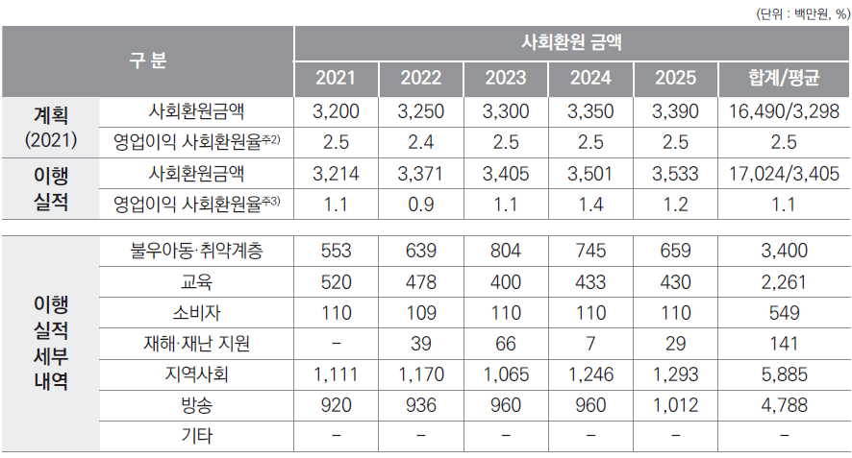
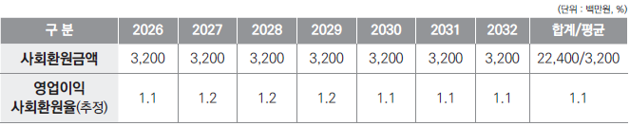
제2장. 공익사업
Q. 사회환원 금액이 실적(법인 영업이익, 합병 이후 규모)대비 계획이 낮은데, 더 확대할 계획은?
소비자 분야 지원을 타 분야 대비 너무 적게 하는 것 아닌가요?
CEO
CFO
■ (사업계획서p.19)영업이익의 사회환원 실적 및 계획
(실적 대비 낮은 계획인 이유)
① 영업이익 대비 사회환원율 실적과 유사한 수준으로 수립
② 소외계층∙지역사회 공익사업은 확대할 예정이나,
방송발전분야 신기술 연구 사업(1.5억원)이 종료되고 (합병으로 인한)일부 중복사업 조정
※ 소외계층, 지역사회 : 실적 25억원 → 계획 27억원 / 방송발전 공익사업 : 실적 9억원 → 계획5억원
(향후 사회환원 방향)
① 영업실적 변화, 경영환경 변화에 따라 적극적인 사회환원을 실행하겠음
② (단순 금액 기부 형태가 아니라)사회복지사가 직접 프로그램은 만들어서 운영하며
단기적 효과보다는 10년 이상 장기적으로 사업 수행 예정
③ 사업계획서에 기재된 사회환원 금액 외에, (금액으로 수치화할 수 없는)
임직원들의 봉사 참여와(7천여명의 임직원이 연간 5천 시간 이상 자발적으로 참여 중)
(공공재인 방송을 통해 영업을 하는 홈쇼핑의 영향으로 합병 이후 편의점 부문까지 공익사업 확대)
소외계층과 시니어 일자리 창출을 위한 공익 목적의 점포 운영을 통해(전국 238개)
사회에 기여해 가겠음
(보충설명) 영이어린이집 등 봉사 참여했던 실제 경험담
(소비자분야 지원 대응 논리)
① 당사는 고객 신뢰 확보, 유지를 위해 소비자 분야 인재 육성이 중요하다고 생각함
소비자학 전문가 육성을 위한 ‘GS SHOP 소비자 리더 장학금’ 사업을
17년간 12억원 집행해 왔음
→ 현재까지 800여명 지원하여 그분들이 소비자단체, 학계에서 전문가로 활동 중
- 실적
- 계획
※ 업계 현황 (’25년 공시 기준)
구분 | 롯데 | CJ ENM | NS | 현대 | BGF리테일
연간 공익사업 | 40억원 | 55억원 | 20억원 | 28억원 | 22.5억원
이익 사회환원율 | 7.9% | 3.1% | 3.8% | 2.2% | 1.0%
24년 영업이익 | 504억원 | 1,759억원 | 531억원 | 1,301억원 | 2,516억원
45/109

Slide 55
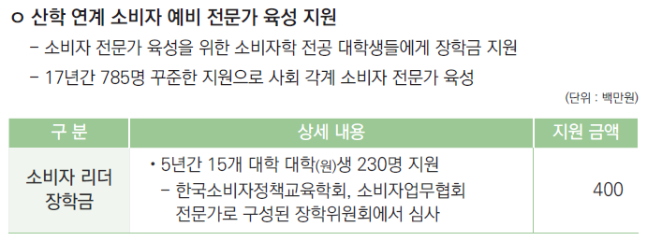
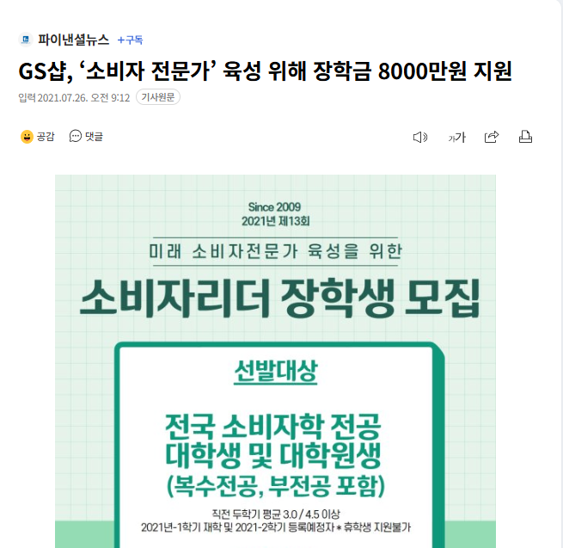
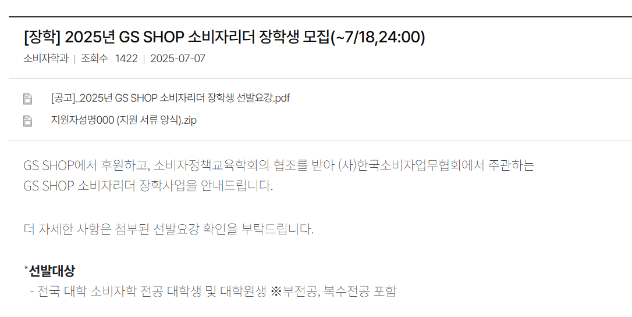
[참고] 공익사업(방송발전) 선정 기준 및 절차
① 제안 | 공익 전문기관의 자발적 제안 또는 당사 요청에 따른 복수 기관 제안 방식
② (사전)컴플라이언스팀 검증 | 1차 집행부서의 공익성·타당성 검증 2차 컴플라이언스팀의 적정성 심사
③ (사전)사회공헌심의위원회 심의 | 안건 상정 및 심의 (외부전문가 변호사 1인 참여)
④ 내부 품의 | 집행부서 본부장, 합의권자는 사회공헌심의위원회 위원장
⑤ (사전)준법확인서 수령 | 위탁한 전문기관 공익 목적 사용 및 준법 서약
⑥ 사업 진행/대상자 선정 | 위탁한 전문기관에서 객관적 절차에 따라 선정
⑦ 사업 결과 확인 | 결과 보고서를 제출 받아 집행부서 확인
⑧ (사후)사회공헌심의위원회 보고 | 사업 결과 보고
■ (p.31)소비자분야 지원(소비자리더장학금)
구분 | 위탁 전문기관 | 개별 사업 집행 절차 | 사업 선정 배경
① 무지개 상자 | 기아대책 | - 공모 → 접수 → 선정위원회 → 지역아동 센터 선정 → 선정된 센터 지원 | - 아동복지 사업(05년부터)
② 백혈병소아암 환자 지원 | 백혈병소아암협회 | - 서류신청 → 서류심사(중위소득 150% 이하) → 심의위원회 심의(5개 병원 심의위원회) → 선정 | - 치료비 지원 사업(25년부터)
③ 영등포구청 장학금 | 기아대책 · 영등포구청 | - 영등포구청에서 대상자 추천 (중위소득 100% 이하) → 기아대책 선정위원회 → 선정 | - 영등포 지역사회 기여(07년부터)
④ 소비자리더 장학금 | 한국소비자정책교육학회 | - 공모 → 장학위원회 → 정량적 기준에 의한 심사 → 선정 결과 발표 공개 | - 소비자 권익보호(05년부터)
⑤ 시간강사 지원 | 한국방송학회 | - 공모 → 접수 → 선정위원회 → 정량적 기준에 의한 심사 → 선정 결과 발표 공개 | - 방송발전 지원(17년부터)
46/109

Slide 56
제2장. 시청자위원회
Q. 시청자위원회 관련 질문(p.40)
편성책임자
예상 질문 | 답변
Q. 시청자위원회 위원은 어떤 분야 중심으로 어떻게 선정하고 있나요? | A. 시청자위원회는 다양한 분야의 균형 있는 구성을 위해 특정 분야 위원이 2인을 초과하지 않도록 내부 규정으로 운영 시청자위원 선정은 외부 공개 모집 형식이며, 선정위원회를 통하여 선정의 객관성을 유지하고 있음 ※ 현재 위원 구성 현황 - 분야별 : 방송 2인, 유통 2인, 소비자 2인, 변호사 2인, 학부모 1인, 소외계층 1인 - 성별 : 남성 5인 여성 5인 - 지역별 : 서울·경기 8인, 지역 2인 ※ 시청자위원회 선정위원회 구성 (6인) - 위원장 : 사업지원부문장 - 위원 : 준법지원인(컴플라이언스팀장), 법무팀장, 심의팀장, CX팀장, 방송사업지원팀장
Q. 시청자위원회 운영에 따른 효과가 있나요? | A. 방송심의 관련 안건 중심으로 운영 중으로 다양한 관점의 의견을 청취할 수 있는 기회라고 생각 수렴된 의견을 지속적으로 개선에 반영한 결과, 데이터홈쇼핑 심의 제재 감소 등 실질적인 효과로 이어지고 있음 ※ 데이터홈쇼핑 심의 법정제재 감소 : 16년~20년 3건(주의1, 경고2)에서 21~25년 0건으로 감소
Q. 시청자위원회에는 회사 경영진이 참석하고 있나요? | A. 시청자위원회는 시청자 권익보호와 공공성 관련 개선 의견을 많이 주시기에, 시청자 권익 및 심의를 총괄하는 담당 임원(허남준 사업지원부문장)이 참석 중 → 중요 이슈는 (공정방송위원회 통해) 편성책임자에게 보고
Q. 시청자위원 임기가 대부분 4년인데, 너무 긴 것 아닌가요? | A. 기본 임기는 2년이며 1회 연임 가능 홈쇼핑과 방송심의에 대한 이해도와 심의 일관성을 위해 일정 기간 필요 (심사위원께서 말씀하신 부분에 대해 시청자위원들과 논의해서 보완 방안을 마련하겠음)
47/109

Slide 57
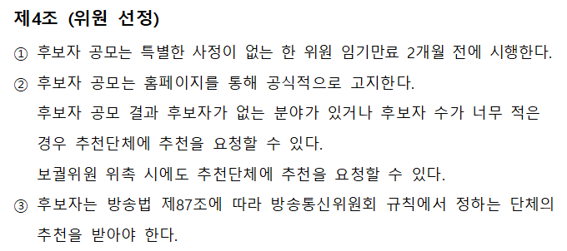
[참고] 시청자위원회 역할 및 구성
■ 시청자위원회의 역할 및 권한 (방송법)
■ 시청자위원회 위원 구성 (분야 6개 / 남녀 : 각 5명 / 지역안배(김민정, 신영수 교수)
제88조(시청자위원회의 권한과 직무)
1. 방송편성 또는 채널의 구성과 운영에 관한 의견제시 또는 시정요구
2. 방송사업자의 자체심의규정 및 방송프로그램 내용에 관한 의견제시
또는 시정요구
3. 시청자평가원의 선임
4. 그 밖에 시청자의 권익보호와 침해구제에 관한 업무
제90조(방송사업자의 의무) 시청자위원회의 의견제시 또는 시정요구를 받은 경우에는 특별한 사유가 없으면 이를 수용하여야 한다.
성명 | 분야 | 소속 및 직위 | 주요 약력 | 임기 (재임 기간)
김민정 | 소비자보호 | 충북대학교 교수 | ▪前 한국소비자업무협회 회장 | 25.10 ∼ 27. 9 (24개월)
김다래 | 소비자보호 | 한국소비자단체협회의 물가감시센터 팀장 | ▪前 한국소비자단체협의회 자율분쟁조정위원회 간사 | 25.10 ∼ 27. 9 (24개월)
심재웅 | 방송언론 | 숙명여자대학교 교수 | ▪前 한국방송학회 총무이사 | 23. 3 ∼ 27. 2 (48개월)
정사강 | 방송언론 | 이화여자대학교 교수 | ▪前 한국언론학회 총무이사 | 22. 9 ∼ 26. 8 (48개월)
최정혜 | 유통물류 | 연세대학교 교수 | ▪現 한국유통학회 이사 | 23.10 ∼ 27. 9 (48개월)
신영수 | 유통물류 | 경북대학교 교수 | ▪現 한국유통법학회 이사 | 23.10 ∼ 27. 9 (48개월)
서현선 | 학부모단체 | 한양대학교 교수 | ▪現 사교육걱정없는세상 이사 | 23.10 ∼ 27. 9 (48개월)
한명삼 | 소외계층 | 기아대책 행복한나눔 본부장 | ▪現 사단법인 로뎀복지회 감사 | 23.10 ∼ 27. 9 (48개월)
박상오 | 법률 | 법무법인 바른 변호사 | ▪現 서울지방변호사회 회원 | 25.10 ∼ 27. 9 (24개월)
김현호 | 법률 | 법무법인 이제 변호사 | ▪現 서울지방변호사회 회원 | 25.10 ∼ 27. 9 (24개월)
■ 시청자위원회 선정 과정 (시청자위원회 운영기준 발췌)
48/109

Slide 58
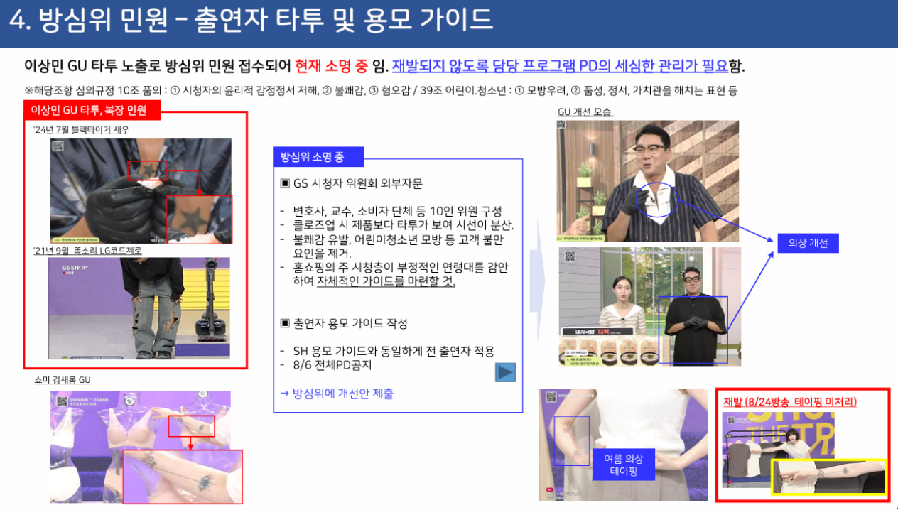
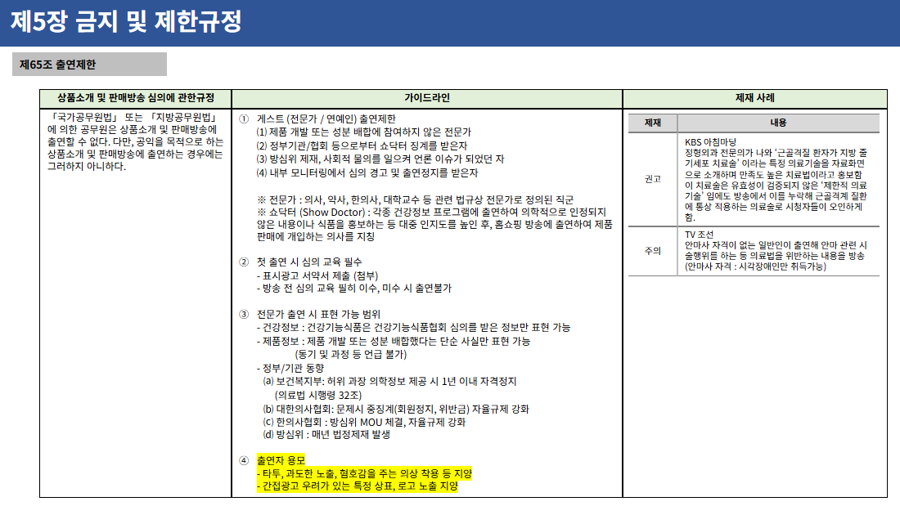
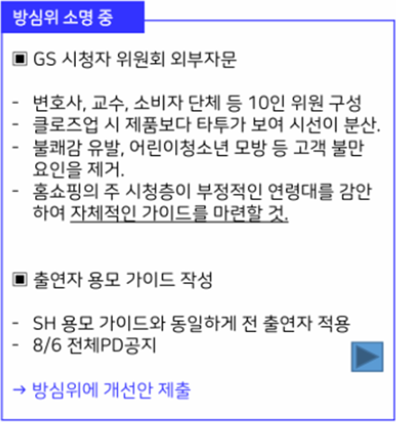

[참고] 시청자위원회 안건
■ 공정방송위원회 안건 샘플 (24년 8월)
■ 방송 심의 가이드라인 內 제65조 출연 제한 규정에 반영
사례) ① 시청자 민원 → 게스트 타투, 과도한 노출(찢어진 청바지)에 대한 불쾌감
② 시청자위원회 의견 → 청소년도 시청할 수 있기에 모방 우려
③ 내부 가이드 마련 → 출연자 용모에 대한 가이드라인을 마련
타투에 테이핑, 불쾌감을 주는 의상(노출과다 등) 교체
49/109

Slide 59
3장. 공정거래 정착·중소기업 지원 등
(1) 공정거래

Slide 60
[참고] 공정거래 제재 및 임직원 범죄행위
■ (사업계획서 p.44)공정거래 관련 : 5건(편의점 하도급 위반은 제외시킴)
■ (사업계획서 p.45)사업운영과 관련한 비리 등 임직원 범죄행위
구 분 |  | 위반 내용 | 처분 | 재발 방지 조치
 | 대규모 유통업법 (21.5.20) | (17년) - 공정위에 제출하는 서면실태조사자료 중 판매수수료율 자료 1개 업체 데이터 오류 | 과태료 (500만원) | 데이터 자동 추출 프로그램 개발 데이터 추출 이력 관리 프로세스 구축
 | 대규모 유통업법 (21.7.06) | (17~19년) - 법원의 가압류 요청에 따라, 14개 협력사 대금 지급 보류하였으나, 대금을 회사가 가지고 있어서 발생한 이자만큼 지급 필요 | 경고 | 지연이자 12백만원 지급 가압류 대금 공탁 진행
 | 대규모 유통업법 (22.2.4) | (17~20년) - (반품) 협력사에 이익이 되는 반품이라는 증빙 부족 - (판촉) 서면 약정 없이 사은품 판촉행사 진행 - (게스트) 서면 약정 없이 협력사 종업원 사용 | 시정명령, 통지명령, 과징금 (1,027백만원) | (반품) 반품 전 법무팀장 검증 프로세스 신설 (2020) (판촉) 서면 약정 프로세스 보완 (2020) (게스트) 협력사 게스트 등록시스템 개발 심의팀 게스트 출연 검증 → 3심 진행 중
 | 대규모 유통업법 (23.1.19) | (17~20년) - 앱할인 판촉행사 진행 시 불완전 약정서 체결 | 시정명령, 통지명령, 과징금 (1,582백만원) | 앱할인 관련 약정서 보완
 | 공정 거래법 (24.7.17) | (21년) - ㈜퍼스프 계열 편입 신고 지연 | 경고 | 계열 편입 신고 관련 내부프로세스 구축
구 분 | 위반 내용 | 판결 관련
형법 (23.05.24) | (23년) - 업무상 횡령(1,136만원) | 징계해고하고 형사고발 → 약식 기소 → 벌금 150만원
하도급법 (24.08.13) | (16~20년) - 장려금, 판촉비 등 부과 기준 위반 | 1심 판결 : 김종수, 법인 무죄 → 2심 진행 중
형법 (25.12.25) | (25년) - 업무상 횡령(160백만원) | 징계해고하고 형사고발 → 약식 기소 → 벌금 1,000만원
[공시 기준]
21~24년​ | GS | CJ​ | HD​ | LT​ | BGF​
공정거래​ | 6 | 2​ | -​ | 1​ | 1​
개인정보​ | 6 | -​ | -​ | -​ | 1​
기타​ | -​ | 3​ | 1​ | 1​ | -​
50/109

Slide 61
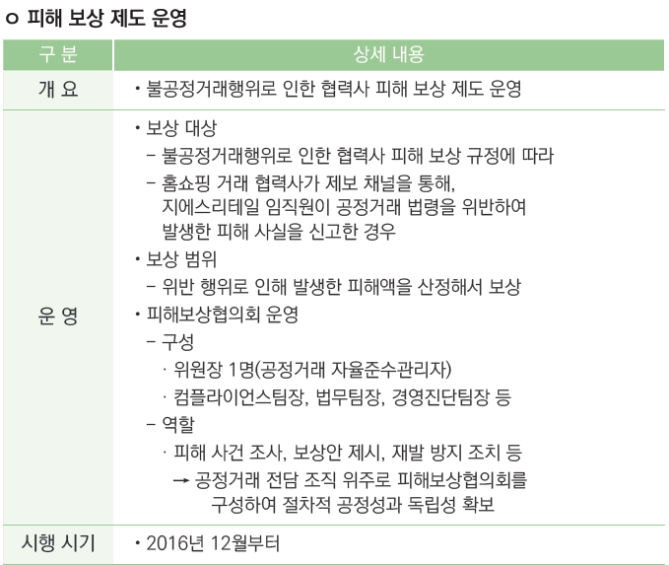
제3장. 공정거래
Q. 공정거래 제재 관련
CFO
예상 질문 | 답변
Q. 제도 개선 등 다양한 활동을 하고 있지만, 공정거래 제재가 많은데, 여러 제도가 실효성 없는 것 아닌가요? | A. 과거 일부 미흡한 부분이 있었음 다만 해당 제재는 대부분 2021년 이전에 발생한 건으로, 이후 제도 개선을 통해 현재까지 추가 발생 사례는 없었음 공정거래와 정도경영을 경영의 기본 원칙으로 인식하고 있으며, 이를 실질적으로 강화하기 위해 노력 - (조직 강화) 경영진 중심의 컴플라이언스 운영협의회를 신설하여 정기적으로 점검 - (운영체계 개선) 공정거래 활동을 국제표준(ISO 37301)에 부합하도록 체계화 했으며, - (외부기관 검증) 공정거래위원회로부터 공정거래자율준수프로그램(CP) 우수(AA) 등급을 획득하는 등 개선 성과를 객관적으로 평가 받음 → 협력사를 찾아가서 의견을 청취하는 제도(파트너사 리스닝제도)를 활용해 ①협력사 의견청취 확대 → 내부 임직원에 대해서는 리더가 솔선수범해야 하기에 ②리더 공정거래와 정도경영 교육 집중
Q. 공정거래 제재 발생 시, 임직원 징계를 하고 있나요? | A. 임직원 귀책 여부가 확인되면 인사 조치, 프로세스가 미흡한 경우 프로세스 개선 ※ (공정위 제재는 아니지만, 사업계획서 p45)편의점 횡령 2건 징계해고-형사고발 ※ 15년 공정위 처분 결과에 따라 16년 직원 징계
Q. (p.55)불공정거래로 인한 피해 발생시 보상하는 규정이 있는데, 공정거래 법위반에 대해 해당 협력사에게 피해 보상 사례가 있었나요? | A. 피해 보상 제도는 불공정거래로 협력사가 피해를 받았다고 제보하면 감사조직이 피해사실을 확인하여 보상하는 제도 → 현재까지 사례 없음 공정위 제재는 처분에 따라 충실히 이행 완료 (보충설명) ※ 공정위 '경고' 제재였지만 당사가 자발적으로 피해 보상 - 법원의 가압류 요청에 따라 14개 협력사 대금 지급 보류 → 지연이자 12백만원 지급 ※ 불공정거래행위로 인한 협력사 피해 사례는 없었으나, 동반성장 차원에서 적극적으로 지원 - 코로나로 중소기업 경영 환경이 어려울때 판매수수료 환급 증액 : 당초 6억원 → 39.7억원
51/109

Slide 62
[참고] 컴플라이언스 운영협의회 안건(공정거래 방향성)
■ 공정거래 문화 정착과 취약점 점검
- (공정거래 문화 정착) '공정거래'가 회사 운영 기본 방침임을 지속 알리고(준법레터) 리더 대상 교육 강화(25년부터 모든 리더 정도경영 교육 실시 중)
- (취약점 점검) (협력사와 거래가 빈번한 부서 위주로)프로세스 정기 점검
회차 | 안건명 | 주요 주제 및 논의 내용 | 개선 과제 및 활동
제1회 | 24년 준범점검 결과 및 '25년 계획 보고 | 전사 MD 대상 자율점검 및 설문을 통해 준법 취약점 점검 SNS 내 주류 광고 집행 및 반품 증빙 등 점검 실시 OFC 직무별 준법 교육 및 캠페인 시행 추진 | 자율점검 반기 정례화 전환 취약 항목 집중 점검, SNS 광고 및 증빙 모니터링 강화 공정거래 교육 콘텐츠 확대 및 CP 등급평가 계획 추진
 | 24년 자율준수프로그램 운영실적 및 '25년 계획 보고 | CEO / BU장 준법레터 운영 컴플라이언스 운영기준 가이드 및 자율준수편람 재정 배포 전사 MD 자율점검 시행 SNS 광고 모니터링을 통한 취약점 개선 활동 | 컴플라이언스 핵심가치·선포식 정례화 CEO/ BU장 준법레터 운영 반기 확대 CP 가이드북 업데이트 및 교육 효과 측정 고도화 계열사 거래 프로세스 개선
제2회 | 정보보안 강화 프로젝트 최종 결과 | 전사 정보보안 규정 및 운영체계 점검 → 시스템 취약점 진단을 통해 현재 보안 수준 평가 및 중장기 보안 방향 검토 | 정보보안 규정 및 운영체계 개편 및 보안 거버넌스 구축 시스템 취약점 개선과 보안 로드맵 수립 및 단계적 실행
제3회 | 신정부 출범 이후 기업지배구조 규제개선 정책 및 기업의 유의사항 | 기업지배구조 규제 개선 정책 방향 및 추가 상법 개정 검토 기업 영향 및 대응 필요 사항 논의 | 상법 및 관련 제도 변화 지속 모니터링 내부 규정 및 운영체계 사전 점검·정비 / 주요 리스크 중심 대응 방안 마련
제4회 | 새 정부의 공정거래 정책 동향 및 시사점 | 공정거래 정책 방향 및 관련 법 집행·입법 동향 분석 기업 영향 검토 | 공정거래 정책 및 입법 동향 지속 점검 제도 변화 대비 내부 정책 및 업무 절차 점검, 방안 마련
52/109

Slide 63
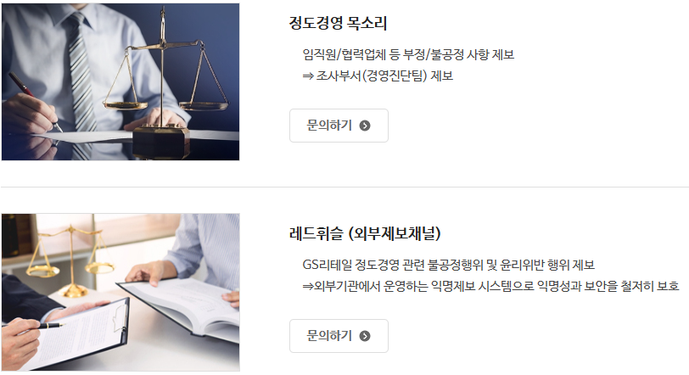
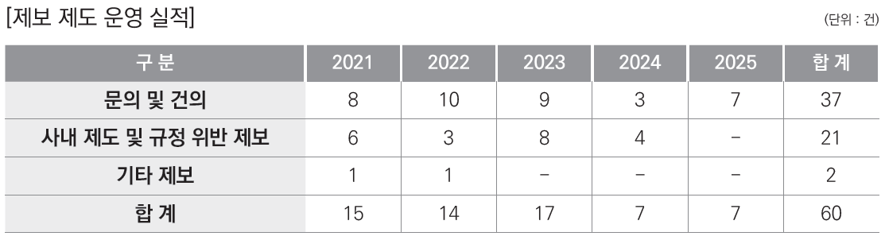
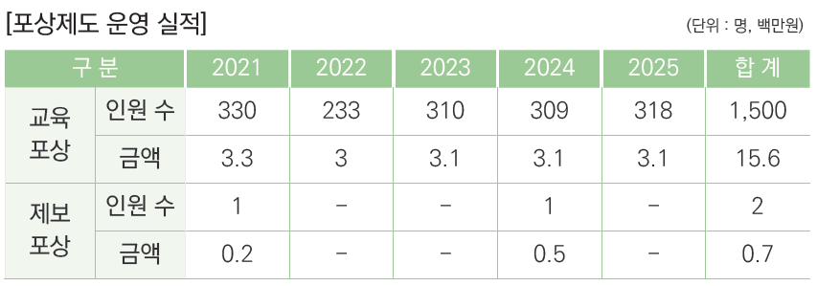
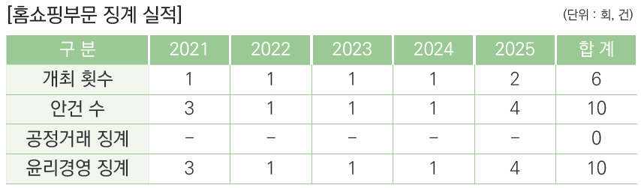
[참고] 예방-통제-점검-제보-개선
구분 | 내부 자체 점검 | 객관적인 내부 의견 청취 | 외부제보
점검·제보
포상
개선·징계
(자가점검)컴플라이언스시스템
(집중점검)반기별 및 이사회 보고
(컴플라이언스팀)
리스닝 제도
연 40개 → 26년부터 50개로 확대
(CEO 직속 경영진단팀)
(홈페이지) 외부 제보 채널 운영
정도경영핫라인
제3자 익명 레드휘슬
(p.207)
(p.64)
교육포상
공정거래 및 윤리교육 우수자
(연 300만원)
실천포상 (26년부터 신설)
공정거래 및 윤리 캠페인 참여자
(연 300만원)
제보포상
금액환산 불가능시 50만원/건
손실감소의 최대 1억원까지
※ 24년 포상 : 해외법인 윤리경영 위반 사실 제보자에게 50만원 지급
→ 위반 임직원 징계(정직 1개월), 이후부터 주기적 해외법인 진단 중
(리스닝투어 개선 사례) ①고객분석, 판매실적 분석에 대한 개선 요청 → (p.90)14.9억원 투입하여 협력사와의 거래시스템(투명거래시스템, with-net) 개편 ②신규 방송 협력사 진행 절차, 용어 생소 → (p.93)거래단계별 상세안내서, 용어집 제작
(p.65)
※ 공정위 처분은 아니지만, 사업계획서 p45)편의점 횡령 2건 징계해고-형사고발
※ 15년 공정위 처분 결과에 따라 16년 직원 징계
53/109

Slide 64
[참고] 리스닝 제도 개요
■ (선정)거래 규모∙기간∙방식별로 추출
■ (실적)홈쇼핑 평균 40여개 + 편의점, 수퍼도 별도 진행
조직 | 선정기준 |  | 비중
 | Level 1 | Level 2
PBU/HBU | 거래 규모 | 거래액 상위 | 10%
 |  | 거래액 급감 | 30%
 |  | 거래액 하위 | 10%
 | 거래 지속성 | 거래기간 장기 | 10%
 |  | 거래기간 신규 | 10%
 |  | 거래기간 중단 | 10%
 | 사업운영 특성 | 하도급, 위탁, 용역 등 | 10%
AX본부, 개발사업부문 | 리스크 노출도 | 컴플레인, 조사/제보 이력 | 10%
조직 | 인터뷰 업체 |  | 비고
 | 24년 | 25년
PBU | 164 | 99 | 조직별 확인된 파트너사의 5% 수준으로 인터뷰 진행 (홈쇼핑BU Only디지털 제외)
HBU | 40 | 112
AX본부 | - | 14
개발사업부문 | - | 10
■ (의견)25년 홈쇼핑 협력사 의견
조직 | 키워드 |  | 주요 의견 요약 | F/up
 |  | 건수
홈쇼핑 | 물류 | 1 | 홈쇼핑 센터 입고에 대한 가이드가 업데이트 되지 않아 실무상 어려움 | 개선 예정 (위드넷 입고가이드 보완)
 | 방송 | 1 | 라이브 모니터링룸의 실적을 직관적으로 알아볼 수 있게 개선 요청 | 사업부 검토 (유관부서 간 협의 중)
 | 위드넷 | 10 | 위드넷 내 상품 조회 시 조회 기간이 짧아서 불편함(다수) | 개선 중 ('25.12.17 1차 완료) (‘26.03월 2차 개선 예정)
 |  |  | 위드넷에서 매출 확인 시 적립금/쿠폰 등 할인금액으로 표시되어 불편함
54/109

Slide 65
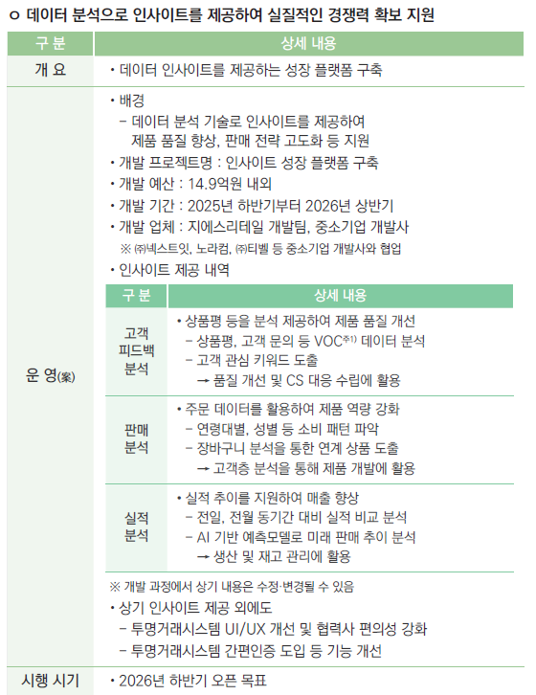
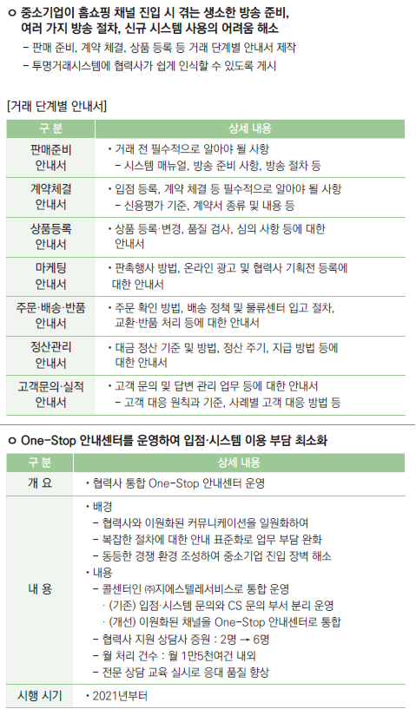
[참고] 리스닝 제도 개선 사례
■ (p.90)고객분석, 판매실적 분석에 대한 개선
■ (p.93)신규 협력사 절자, 용어 등의 어려움 개선
55/109

Slide 66
3장. 공정거래 정착·중소기업 지원 등
(2) 중소기업 지원

Slide 67
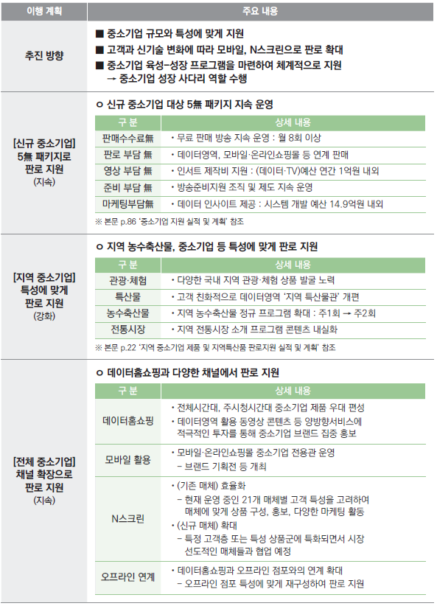
제3장. 중소기업 지원
Q. (종합답변) 중소기업 지원 방안에 대해 설명해주세요.
편성책임자
■ (사업계획서 p.95~102)중소기업 판로 지원 실적 및 계획
중소기업 편성 늘리는 것, 중소기업 수를 늘리는 것도 중요하지만,
실질적인 지원과 육성도 중요
① 신규 영세 중소기업은 경험이 없고 자금력이 약하기에
- 수수료 부담이 없는 무료 판매 방송 월 8회 지원 (1개사당 5회 편성 보장)
*무료 판매 방송을 위한 전담MD 4명 선정해서 지원 중
*판매수수료는 없지만, 콜센터비용과 택배비 등 실비는 부담
- 콘텐츠 제작 여건이 부족한 중소기업에 영상 제작비를 제공하여
효과적인 상품 홍보가 가능하도록 지원 (1개사 당 7백만원 실비 지원)
*TV홈쇼핑과 데이터홈쇼핑 중소기업 대상 연 1억원 내
- 20명 규모의 전담 지원 조직을 통해 방송준비 지원
* TV홈쇼핑 생방송, 데이터홈쇼핑 녹화 준비 외주 인력 : 연 9억원 내외 외주용역비 지출
- 운전자금이 필요한 중소기업에 1,380억원의 상생펀드 지원
② 기존 중소기업의 브랜드와 상품 인지도를 높이기 위해
- 신상품 육성시간 제공(평일 13~15시) : 매출 확대보다 신상품과 브랜드 소개 집중
예)애견 배변매트, 1인 압력솥밥
- 판로와 마케팅 패키지 지원
: 방송 – 데이터영역 – 모바일 – 라이브커머스 – N스크린 통합 판매 및 마케팅
예) 올인패키지 : 디엔코스메틱 이지듀 (25년 2월 마이샵런칭, 총 53회 편성, 취급액 35.4억원)
56/109

Slide 68
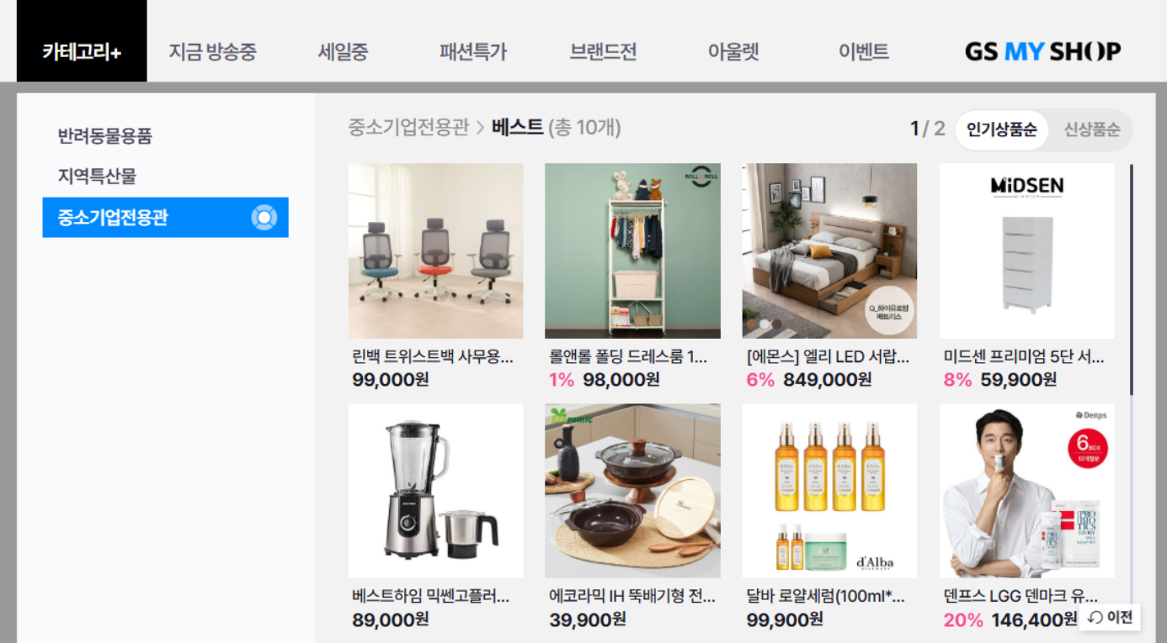
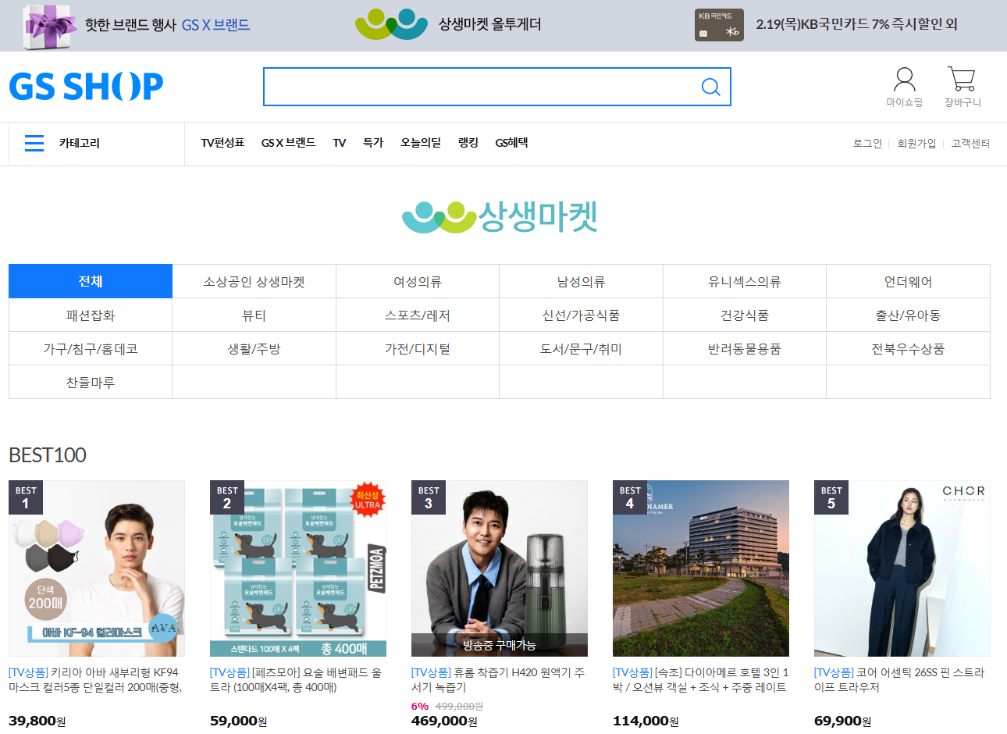
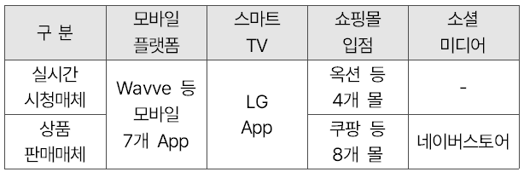
[참고] 채널별 중소기업 판로지원 프로그램
구분 |  | 명칭 | 대상 | 편성 내용 | 시행 시기
TV홈쇼핑 |  | I Love 중소기업 | 신규 영세·중소기업 제품 | 월~금 평일 매일 5시 혹은 5시30분, 30분 편성 | ‘12년 1월부터
 |  | 전국 중소기업 특별전 | 수도권 제외 지역 중소기업 공산품, 특산물 | 토요일·일요일 5시 혹은 5시30분, 30분 편성 | ‘19년 1월부터
데이터 홈쇼핑 | 영상영역 | 꿈꾸는 가게 | 신규 영세 중소기업 소상공인, 사회적기업 | 주 2회 새벽·낮시간대 → 중소기업 Capa 고려 | ‘16년 3월부터
 | 데이터영역 | 지역 특산물관 | 우수 지역 특산물 | 상시 운영 | ‘16년부터
 |  | 중소기업 전용관 (Top20 특별관) | 우수 중소기업 제품 | 상시 운영 | ‘20년 3월부터
온라인쇼핑몰 |  | 중소기업 전용관 (상생마켓) | 우수 중소기업 제품 | 상시 운영 | ‘12년부터
모바일 App |  | 중소기업 전용관 (상생마켓) | 우수 중소기업 제품 | 상시 운영 | ‘21년부터
N스크린 |  | 방송 외 21개 매체에서 데이터홈쇼핑 시청 및 상품 구매 가능
(데이터영역 - 지역 특산물관, 중소기업 특별관)
(온라인쇼핑몰 – 중소기업 전용관)
(N스크린 매체 현황)
57/109

Slide 69
[참고] 중소기업 지원 활동
구분 |  | 예산 | 내용
판로지원 (p.95~102) | 무료 판매 방송 | - (기회비용 : 7억) | 신규 중소기업을 위한 수수료 무료 방송 운영 (월 8회 새벽 및 낮시간대) *콜센터, 택배비 등 실비는 수취
 | 인서트영상 제작 지원 | 1억원 | TV 및 데이터 인서트영상 제작비 지원(협력사당 700만원 한도 지원)
 | 방송준비 지원조직 운영 | 9억원 | 상품 스타일링, 소모품 제작, 디스플레이 등 지원 *TV+데이터 준비 지원 외주 인력 : 외주용역비 지출
품질 지원 (p.106~109) | 생산 현장 품질 지원 | - | 연 1,500여회 품질 전문가가 제조 공장 방문 컨설팅
 | 설비 공정 개선 지원 | 2억원 | 제조/경영 혁신 컨설팅 및 설비 지원(연계 : 한국생산성본부)
 | 식품 품질 개선 지원 | 1.5억원 | 식품 협력사 대상 컨설팅, 진단, 위생교육 등 (연계 : 한국식품과학연구원 연계)
 | 검사 비용 감면 지원 | 감면지원 | 4개 공인 기관 검사 비용 30% 감면 지원
자금지원 (p.110~113) | 신상품 개발 무이자 자금지원 | 신청에 따라 | 신상품 개발 등 경쟁력 강화를 위한 무이자 자금 지원
 | 수매자금지원 | 신청에 따라 | 농수산물 수매·상품 원물 구매 무이자 자금 지원
 | 1,380억원 상생펀드 | 1,380억원 (지원효과 : 7.5억) | 중소기업 협력사 이자 일부 감면하면서 운전자금 지원 (대출잔액 793억 * 이자지원율 0.95%)
 | 판매수수료 환급 | 4억원 (TV, 데이터) | 정액방송 목표달성률 30% 미만 협력사의 정액수수료의 10% 환급 (정량적 기준에 따라)
 | 창조경제혁신펀드 | 100억원 | 전남 지역 스타트업 장기 투자 지원
58/109

Slide 70
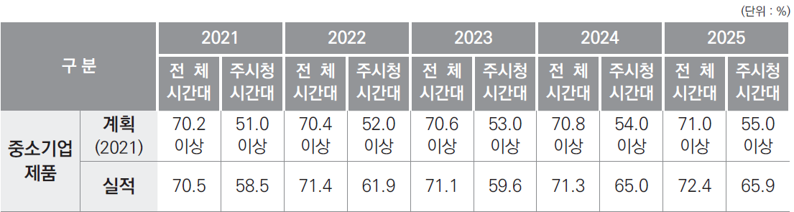
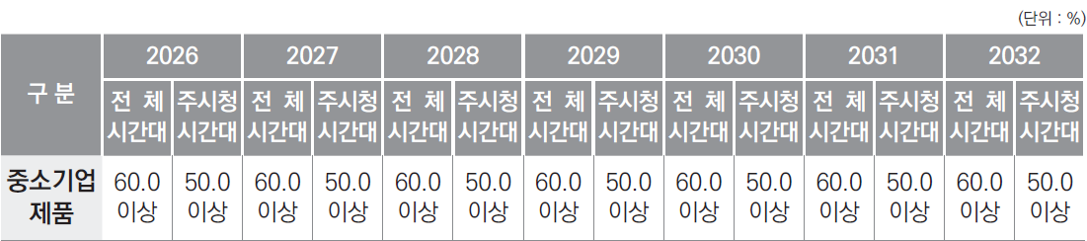
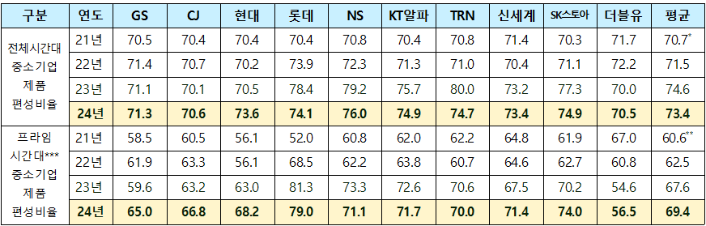
제3장. 중소기업 지원
Q. 중소기업 편성 비중 계획이 과거 실적 대비 낮은데, 상향할 계획은?
중견기업 5%를 추가한 이유는 무엇인가요?
편성책임자
■ (사업계획서 p.75)중소기업 편성비중 실적 및 계획
(편성비중 축소 논리)
① 고객 중심의 상품과 중소기업 편성 간 균형
- 시청률 하락, 모바일커머스와의 경쟁 심화로
고객 선호 상품의 개발 및 확대가 무엇보다 중요한 시점임
(중소기업, 수입, 대기업 여부를 떠나서)
- 고객이 관심을 가지는 트렌드 상품이나 브랜드를 소싱해야
시청 고객 유입 → 채널에 고객이 체류하면서 → 전체 판매 증가 → 중기 판매 증가
→ 중소기업 60% 이상 편성하면서
다양한 상품 Mix 통해 중소기업 제품도 판매가 증가하는 선순환 구조 마련
② (편성비중 축소 대신) 중소기업 지원 대안 제시
- 단순 노출시간 확대보다 실질적인 매출과 성장에 도움이 되는 방향으로 지원
→ 주시청시간대 집중 편성 (25년 주시청시간대 계획 대비 10% 이상 초과 편성)
→ (신규)무료, 인서트영상, 방송준비지원 / (기존)신상품 육성시간, 판로와 마케팅
③ (편성비중 축소 대신) 중견기업 5% 편성 대안 제시
중소기업이 성장하여 중견기업으로 전환되는 경우,
중소기업 지원에서 제외되어 급격히 실적이 하락되는 경우가 있음
→ 중견기업 안착까지 일정 기간 지원 필요
*중소기업기본법 : (업종별 상이)1,800억원 매출-초과시 5년 유예-(홈쇼핑업계)추가 5년 유예 요청
<해피콜의 사례>
프라이팬 판매신화를 썼던 ‘해피콜'은 홈쇼핑 통해 성장(매출 2,000억원대)
그러나 중견기업 승격 이후 (2020년) 판로가 막히면서 중소기업으로 회귀(2024년)
- 실적
- 계획
■ 중소기업 제품 편성 비율 (전체시간대 8위, 주시청시간대 9위)
59/109

Slide 71
[참고] 데이터홈쇼핑 지표 관련
구 분 | 2023년 | 2024년 | 2025년
데이터홈쇼핑 취급액¹⁾ (증감율) | 4,288억원 (-4.0%) | 3,797억원 (-11.5%) | 3,845억원 (+1.3%)
데이터홈쇼핑 송출수수료 (증감율) | 632억원 (+2.5%) | 652억원 (+3.2%) | 658억원 (+0.8%)
데이터홈쇼핑 마케팅비용 (증감율) | 83억원 (-26%) | 104억원 (+27%) | 92억원 (-11%)
데이터홈쇼핑 연도별 중소기업 히트상품 (취급액²⁾) | 에버콜라겐 건강기능식품 (75억원) | 홀베리 레몬즙 (88억원) | 브루마스 운동화 (65억원)
1) 전화, ARS 주문 기준 취급액
2) 모바일 주문 포함한 연간 취급액
※ 홈쇼핑 취급액 구분 : 전화, ARS 주문 기준
 |  |  |  |  |  |  |  |  |  | (단위 : 백만원)
과 목 | 2023 | 2024 | 2025 | 2026 | 2027 | 2028 | 2029 | 2030 | 2031 | 2032
Ⅰ. 취급액 | 4,193,447 | 4,051,374 | 3,785,157 | 3,767,634 | 3,731,480 | 3,695,860 | 3,660,764 | 3,630,029 | 3,606,086 | 3,589,873
성장율 | -9.7% | -3.4% | -6.6% | -0.5% | -1.0% | -1.0% | -0.9% | -0.8% | -0.7% | -0.4%
TV홈쇼핑사업취급액 | 1,102,772 | 1,059,133 | 946,420 | 938,514 | 893,278 | 854,049 | 819,883 | 790,010 | 763,799 | 740,726
성장율 | -10.2% | -4.0% | -10.6% | -0.8% | -4.8% | -4.4% | -4.0% | -3.6% | -3.3% | -3.0%
데이터홈쇼핑사업취급액 | 428,832 | 379,746 | 384,490 | 359,034 | 341,800 | 335,141 | 332,513 | 331,556 | 330,760 | 330,098
60/109

Slide 72



제3장. 중소기업 지원
Q. 직매입 규모가 실적 대비(타사 대비, 매출액 대비) 계획이 낮은데 이유는 무엇인가요?
편성책임자
■ (사업계획서 p.78)중소기업 직매입 실적 및 계획
(직매입 현황)
패션 카테고리의 중소기업 중심으로 직매입 운영하고 있음
(고객 트렌드의 변화)
고객 트렌드가 빠르게 변화하는 환경에서,
대량 매입 후 시즌 내내 판매하는 방식이
적절한지에 대한 고민이 있음
(향후 직매입 확대 계획)
의류 상품이 직매입의 대부분을 차지 하는데,
신규 브랜드를 런칭하고 다양한 상품 라인업으로 강화할 예정이며
→ 자연스럽게 직매입이 확대될 것으로 예상
※ 패션 편성 비중 : 21년 23.7% → 25년 29.4%
- 실적
cf) '25년 직매입 비중 (전체)
상품군 | 매입비중
패션 | 92.4%
잡화 | 3.8%
생활 | 1.8%
이미용 | 1.4%
침구 | 0.3%
건강 | 0.3%
가전 | 0.1%
- 계획
■ 중소기업 제품 직매입 (8위)
(단위: 억원, 개)
61/109

Slide 73


제3장. 중소기업 지원
Q. 신규 중소기업 수가 실적 대비 향후 계획이 적은 이유는 무엇인가요?
신규 중소기업 수를 확대하기 위한 노력은 무엇인가요?
편성책임자
■ (사업계획서 p.85)신규 중소기업 편성 실적 및 계획
- 실적
(계획이 적은 이유)
① 작성 기준 변경 (신규 중소기업 정의 : 1년간 방송하지 않은 중소기업 → 3년간)
② 방송은 24시간 편성이라는 물리적 한계가 있어
신규 중소기업이 늘어날수록 기존 중소기업의 편성 기회 감소 → 신규 중소기업 확대와 기존 중소기업 간 적절한 균형 필요
(확대하기 위한 노력)
③ 모바일 상품 육성
당사의 강점인 모바일채널(GS SHOP)의 중소기업들을 데이터홈쇼핑에
판로를 확장할 수 있도록 지원함으로써 경쟁사 대비 상품경쟁력을 확보해 가고자 함
※ 모바일 9천개 협력사 1,800만개 제품 (p.155)
※ 25년 기준 : 모바일 입점 후 데이터홈쇼핑 방송한 신규 중소기업 수 47개사, 제품 수 102개
④ 신규 중소기업 발굴
AI Tool(브랜드 비교 분석 시스템)을 활용하여 국내 경쟁력 있는 중소기업
브랜드를 발굴하여 육성하고자 함
※ 뷰티 브랜드 약 4,500여개 데이터 비교 분석을 통해 고객이 원하는 중소기업 브랜드 빠르게 발굴
- 계획
[신규 중소기업 기준]
(실적) 2021년 재승인 사업계획 기준에 따라, 직전 연도 데이터홈쇼핑 편성 이력이 없는 중소기업 수
(계획) 방송미디어통신위원회 재승인 신청 안내에 따라, 직전 3개 연도 데이터홈쇼핑 편성 이력이 없는 중소기업 수
62/109

Slide 74




[참고] 신규 중소기업 발굴 및 육성 노력
■ (p.158)브랜드 발굴 시스템
■ (p.155)모바일·온라인 우수 상품 데이터홈쇼핑으로 육성
■ (p.90)지자체·공공기관 연계 발굴
63/109

Slide 75


제3장. 중소기업 지원
Q. 자금 지원 관련 기타 질문
편성책임자
예상 질문 | 답변
Q. (p.110)신상품 무이자 자금 지원이 2021년도만 협력사 수가 많은데? | A. 2020~2021년 코로나로 인해 중소기업 협력사(외출복, 뷰티)가 매우 어려워서 신상품 무이자 자금 확대 : 평소 30억원 → 80억원으로 증액하여 지원 *상기 외에도 코로나 시기에 - 판매수수료 환급 확대 (p.56) : 평소 6억원 → 40억원 - 상생펀드 증액 (p.111) : 10년 200억원 최초 조성 → 20년 900억원, 22년 1,380억원
Q. (p.110)수매 자금 지원 업체 수가 적은 이유가 무엇인가요? | A. ‘농수산물 수매 상품 원물구매 무이자 자금지원’ 사업은 원물을 취급하는 농가가 직접 지원대상이며, 관련 상품 판매 협력사가 적음 사업지원 대상은 희망하는 모든 협력사에 기회가 열려 있으며, 내부 절차를 통해 공정하게 선정하여 진행하고 있음
64/109

Slide 76



제3장. 중소기업 지원
Q. 과거 실적 대비 중소기업 판매수수료율 계획이 높은데, 이유는 무엇인가요?
편성책임자
■ (사업계획서 p.123)중소기업 판매수수료율 실적 및 계획
(판매수수료율 계획이 높아진 이유)
① 패션, 건강식품, 뷰티에 대한 고객 선호가 높아짐
- 데이터홈쇼핑은 다양한 상품군의 상품을 판매하며,
각 상품군마다 원가(판매수수료) 구조가 다름
- 따라서 중소기업 제품 판매수수료율은 상품군별 편성 비중 변화에 따라
달라지는 구조임
(개별 상품별 판매수수료율을 인상하겠다는 의미가 아니라)
- 데이터홈쇼핑에서는 상대적으로 판매수수료율이 높은 패션, 건강식품, 뷰티
상품군의 고객 선호가 높아지는 추세이기에 이를 반영함
※ 편성 비중 변화 : (패션) 21년 : 23.7% → 25년 : 29.4% (건강식품) 21년 : 6.4% → 24년 : 8.7%
(보충설명)
② 우수한 중소기업을 소싱하기 위해 10개 채널간 경쟁
- 데이터홈쇼핑 10개사가 경쟁하기에 거래조건 비교 선택 가능
판매수수료율은 시장내에서 합리적으로 결정되는 구조임
(판매수수료율 인하 요구에 대한 대응 논리)
③ 중소기업 부담 완화와 성장을 위한 지원 프로그램 지속하겠음
(신규)무료, 인서트영상, 방송준비지원 / (기존)신상품 육성시간, 판로와 마케팅
- 실적
- 계획
■ 실질 판매수수료율 (5위)
(단위: %)
65/109

Slide 77


[참고] 상품군별 판매수수료율과 편성 비중
(p.126)
(p.154)
66/109

Slide 78


제3장. 중소기업 지원
Q. (대기업 대비) 중소기업 판매수수료율이 더 높은 이유는 무엇인가요?
편성책임자
■ (사업계획서 p.123)기업규모별 판매수수료율 실적
(대기업 대비 중소기업 판매수수료율이 높은 이유)
① 패션, 건강식품, 뷰티가 중소기업 제품 위주
- 데이터홈쇼핑은 다양한 상품군의 상품을 판매하며,
각 상품군마다 원가(판매수수료) 구조가 다름
- 판매수수료율이 높은 패션, 건강식품, 뷰티 상품군은 중소기업 비중이 높으며,
판매수수료율이 낮은 대형가전, 렌탈 상품군은 대기업 비중이 높음
(상품군별 판매수수료율 차이 발생 사유)
② 배송, 설치, 반품 등 취급비용 투입과 부담 주체에 따라
※ 패션 : 반품률이 높음(35% 내외)에 따라 물류 비용, 양품화 비용 등이 발생하고 판매수수료율 높음
③ 단순 소개형 생필품에서 홈쇼핑사 관여도에 따라
※ 건강식품, 뷰티 : 브랜드 PGM, 전문 쇼핑호스트와 게스트 투입, 품질과 심의 인력 집중 투입
(보충 설명)
④ 원가 구조를 낮추기 위해 다양한 개선노력을 진행하고 있음
- 의류 반품률 개선 : 의류 사이즈 추천 및 비교 서비스 구축, AI 모델 활용
- 물류비 절감 : 스타트업 ‘틸다’와 AI 기반 물류센터 효율화 추진
⑤ 기업규모에 따른 수수료율 차별은 내부 규정상 금지되어 있음
※ ’거래조건 결정 기준과 절차' 규정에 따라 동일 상품군 내에서는 기업 규모에 따른 차별 금지
7.1%p
■ (사업계획서 p.126)기업규모별 판매수수료율 차이
67/109

Slide 79
[참고] 홈쇼핑 판매수수료율이 높은 이유
① 송출수수료
- 보다 많은 고객에게 상품을 소개하기 위해 채널 확보 → 매년 높은 송출수수료 지급
② 서비스 차이
- 유통채널별 협력사에 제공되는 서비스 차이 존재
구 분 | 홈쇼핑 | 백화점 | 대형마트 | 온라인쇼핑몰
배송 | ○ | △ | △ | △
CS상담 | ○ | - | - | △
품질관리 | ○ | △ | △ | -
③ 채널 장점
- (브랜드 이미지 제고)
- (기능성 제품은 충분히 알릴 수 있는 기회) 주로 1시간에 하나의 제품을 판매하면서 집중적으로 설명
- (Mass Sale) 짧은 시간에 가장 효과적인 매출 달성 가능
④ 당사 차별성
- (전용 스튜디오 구축) 협력사가 외부 녹화 제작으로 추가 비용이 발생하지 않도록 지원
- (방송준비지원 조직 운영) 방송 진행 경험 부족한 협력사에게 고품질 방송 가능하도록 전담 조직 운영 (업계 유일)
⑤ 협력사 지원
- (무료 판매 방송) 영세중소기업 판매수수료 부담 경감 위한 무료 판매 방송 운영
- (판매수수료 환급) 판매 실적 저조한 협력사 구제 위해 판매수수료 환급 제도 운영
68/109

Slide 80



제3장. 중소기업 지원
Q. 정액방송 비중을 높여서 제출한 이유는 무엇인가요?
편성책임자
■ (사업계획서 p.130)중소기업 제품 정액수수료제 방송 운영 실적 및 계획
(정액방송 비중 상향 이유)
① 최근 고객의 관심사가 건강과 편의성 추구
구조적으로 정액방송이 불가피한 무형, 구독서비스 수요 증가 반영
→ 새로운 상품 발굴 등 상품 다변화와 서비스 차별화를 위한 운영 여유 확보
예) 건강기능식품 정기 구독, 청소·정리 구독서비스, 국내·외 여행상품 수요가 늘어나고 있음
(중기 여행 비중 21년 0.2% → 25년 2.9%)
② 생필품, 주방용품, 소형가전 협력사는 쿠팡 등 모바일커머스로 이동
홈쇼핑은 1시간 내내 해당 상품을 자세히 시연하고 설명하는 구조이기에
인지도가 낮은 중소기업 신상품 홍보, 파일럿 테스트 목적 수요 있음
③ 당사가 채널에 대한 투자를 많이 하여 고객을 많이 확보하고 있고
성공적인 마케팅 패키지 사례들이 나오면서
(데이터홈쇼핑 채널 성장으로) 정률수수료 대비 효과적이라는 판단
※ 협력사가 ‘원하는 시간대’ 또는 ‘편성 확대’를 위해 정액방송을 원한다는 언급 자제
방송법 금지행위 해당 사항(불공정 수익배분 강요 금지)
(보충 설명)
특정 수수료 거래를 강요하는 것은 내부 규정상 금지되어 있으며,
데이터홈쇼핑 10개사가 경쟁하기에 거래조건 비교 선택 가능
(합리적으로 선택할 수 있도록 절차 강화)
정액 위험성 사전 고지 : (계약 전) 서면 고지, (계약 시) 신청서 수취
→ 합리적으로 선택할 수 있는 제도적 장치가 중요
(판매 부진 시 환급 제도 운영)
판매수수료 사후 환급 : TV+데이터 4억원 내외
※ 프로그램별로 목표 취급액 30% 미달시 정액수수료 10% 환급
- 실적
- 계획
■ 데이터홈쇼핑 중소기업 정액편성비중 (평균)
(단위 : % )
69/109

Slide 81
[참고] 판매수수료 환급 기준
■ 절차 : 사회공헌심의위원회 심의 → (동반위)대중소기업농어업협력재단에 기부 → (당사) 분기별 정량기준에 따라 추출
→ (동반위)대중소기업농어업협력재단에서 검증 → (동반위)대중소기업농어업협력재단에서 해당 중소기업에 직접 집행
■ 대상 : TV + 데이터의 중소기업 정액 및 정률방송 프로그램별로 판단
■ 예산 : 4억원 내외
구 분 | 기 준 | 비 고
정액방송 중소기업 | 정액방송별로 목표 취급액 대비 실적이 30% 미만인 경우 정액수수료 10% 환급 ※ 정액수수료와 정률수수료를 함께 지급한 방송의 경우 정액수수료 부분에 대해서만 환급 | 직매입, 무료 판매 방송, 무형 제외
정률방송 중소기업 | 분기별 취급액 7억원 미만 영세 중소기업 중 판매 실적이 저조한 경우 → 분기 목표 취급액 달성율 40% 미만으로 실질 판매수수료율 35% 이상인 경우 정률수수료 5% 환급
70/109

Slide 82

제3장. 중소기업 지원
Q. 중소기업 지원 관련 기타 질문
편성책임자
구 분 | 예상 질문 | 답변
해외판로 (p.114) | Q. 해외판로 실적은 있으나, 해외판로 지원 계획은 없으신가요? (방미통위 지침 : 해외판로 지원 부담 없도록 각사 판단에 따라 삽입 가능) | A. (해외시장개척단) 2015년부터 매년 중소기업 20개 업체와 합께, 당사가 진출한 태국, 베트남 등 해외 홈쇼핑 판로개척을 지원해 왔음 → 해외 판로개척을 지속할 계획이나, 최근 해외 홈쇼핑보다 온라인 채널, 박람회 참관 등에 더 관심이 높아지고 있음 중소기업 협력사 의견을 반영해서 새로운 형태의 해외 판로 지원을 준비 중 구체화되지 않아서 반영하지 못함 예)실제 26년부터 식품 중소기업∙MD와 함께 'FI ASIA Tailand' 식품 박람회 참관 준비 중
스타트업 협력 (p.116) | Q. 넥스트푸디콘을 2021년 2022년만 진행을 했는데, 중단된 이유는 무엇인가요? | A. 21~22년 푸드 중심으로 당사가 '넥스트 푸디콘'을 진행했으며 성공적인 발굴 모델이 되어 23년부터 그룹차원에서 분야 및 규모 확대하여 스타트업 발굴 프로그램(GS 챌린지) 운영 중 21년 재승인 당시 계획대로 '넥스트 푸디콘' 실적만 금번에 제출함 → (p.122)26년에 'GS 챌린지' 하겠다는 계획 제시됨 스타트업 발굴과 협업 중요하게 생각하고 내용과 방식은 다르더라도 계속 할 계획
수수료 환급 (p.125) | Q. 판매수수료 환급 실적이 감소하고 있는데, 이유는 무엇인가요? | A. 판매수수료 환급은 정량 기준에 따라 환급 성과가 나쁘면 환급액이 늘어나고, 성과가 좋으면 환급액이 줄어듬 *프로그램별로 목표취급액 30% 미달시 정액수수료 10% 환급
71/109

Slide 83
[참고] 중소기업 관련 주요 정량지표
① 중소기업 편성
(단위 : % 이상)
구 분 | 데이터홈쇼핑 | 참고)TV홈쇼핑
중소기업 편성비중
프라임타임 중소기업 편성비중
중소기업 정액방송 편성비중
프라임타임 중소기업 정액방송 편성비중
구분 | 2021 | 2022 | 2023 | 2024 | 2025 | 제출 | 목표
계획 | 70.2 | 70.4 | 70.6 | 70.8 | 71.0 | 60.0 | -
실적 | 70.5 | 71.4 | 71.1 | 71.3 | 72.4
구분 | 2022 | 2023 | 2024 | 2025 | 2026
계획 | 55.0 | 55.0 | 55.0 | 55.0 | 55.0
실적 | 57.5 | 57.9 | 56.0
구분 | 2021 | 2022 | 2023 | 2024 | 2025 | 제출 | 목표
계획 | 51.0 | 52.0 | 53.0 | 54.0 | 55.0 | 50.0 | -
실적 | 58.5 | 61.9 | 59.6 | 65.0 | 65.9
구분 | 2022 | 2023 | 2024 | 2025 | 2026
계획 | 50.0 | 50.0 | 50.0 | 50.0 | 50.0
실적 | 51.8 | 51.3 | 52.6
구분 | 2021 | 2022 | 2023 | 2024 | 2025 | 제출 | 목표
계획 | 8.0 | 8.0 | 8.0 | 8.0 | 8.0 | 20.0 | 12.0
실적 | 4.9 | 7.6 | 7.4 | 7.2 | 7.2
구분 | 2022 | 2023 | 2024 | 2025 | 2026
계획 | 17.7 | 17.4 | 17.1 | 16.8 | 16.3
실적 | 12.9 | 12.9 | 13.5
※ TV사업자 : 8%, T컴사업자 : 10% 내외
※ CJ : 18% ~ 16%, 현대 : 10% 이하, 롯데 : 9.7% 이하
구분 | 2021 | 2022 | 2023 | 2024 | 2025 | 제출 | 목표
계획 | 8.0 | 8.0 | 8.0 | 8.0 | 8.0 | 25.0 | 14.0
실적 | 5.7 | 7.6 | 7.6 | 7.2 | 6.9
구분 | 2022 | 2023 | 2024 | 2025 | 2026
계획 | 24.0 | 24.0 | 23.8 | 23.4 | 22.9
실적 | 20.0 | 20.0 | 20.1
※ CJ/롯데 : 8%, 현대 : 10%, T컴사업자 : 15% 내외
※ CJ : 25% ~ 23%, 현대 : 20%, 롯데 : 14%
② 중소기업 판매수수료율 및 직매입
구 분 | 데이터홈쇼핑 | 참고)TV홈쇼핑
중소기업 판매수수료율
중소기업 직매입 금액
구분 | 2021 | 2022 | 2023 | 2024 | 2025 | 제출 | 목표
계획 | 31.9 | 31.9 | 31.9 | 31.8 | 31.7 | 35.9 | 32.2
실적 | 31.5 | 31.6 | 31.5 | 31.7 | 31.4
구분 | 2022 | 2023 | 2024 | 2025 | 2026
계획 | 35.9 | 35.8 | 35.7 | 35.6 | 35.5
실적 | 35.6 | 35.5 | 33.4
(단위 : % 이하)
※ CJ : 32%, 현대 : 30%, 롯데 : 31%, NS : 29%, T컴사업자 : 35% 내외
※ CJ : 36.8% ~ 36.4%(21년 조건 38.8%), 현대 : 35%, 롯데 : 31%
구분 | 2021 | 2022 | 2023 | 2024 | 2025 | 제출 | 목표
계획 | 80 | 90 | 100 | 110 | 120 | 80 | -
실적 | 94 | 97 | 117 | 136 | 132
구분 | 2022 | 2023 | 2024 | 2025 | 2026
계획 | 520 | 540 | 560 | 580 | 600
실적 | 549 | 564 | 659
(단위 : 억원 이상)
72/109

Slide 84
4장. 프로그램 제작

Slide 85


제4장. 프로그램 제작
Q. 향후 제작비 계획이 감소하는 이유는 무엇인가요?
편성책임자
■ (사업계획서 p.137)데이터홈쇼핑 제작비 실적 및 향후 계획
- 실적
① (프로그램 포맷과 콘텐츠 강화로(브랜드 PGM) 최근 제작비용 증가했지만)
시설과 기술 투자로 인해 1회성 제작 비용은 감소하고 있음
※ 21~25년 데이터홈쇼핑 시설과 기술 투자 실적 : 112억원
예) 일회성 목재 세트 제작 → 스튜디오 LED Wall
성우 → AI 성우 활용, 모델 → AI 모델 제작
② 향후에도 시설과 기술에 적극적으로 투자하고,
AI 활용을 통해 비용 효율화 할 계획이기에
1회성 경비인 제작비 계획은 보수적으로 수립
※ 26~32년 데이터홈쇼핑 시설과 기술 투자 계획 : 108억원
[‘모르간‘ 방송에 등장한 AI 모델 재이]
구분 | 2021 | 2022 | 2023 | 2024 | 2025 | 합계
계획 | 1,019 | 1,091 | 1,189 | 1,308 | 1,464 | 6,071
실적 | 1,115 | 1,154 | 1,359 | 1,616 | 1,565 | 6,809
제작비 상세 (2025기준) | 용역수수료 (분장실, 의상실, 요리실 등 6개 도급사 비용) | 465
 | 프리랜서(SH) | 431
 | 모델/출연료 | 458
 | 음원사용료 | 85
 | 임차료 | 30
 | 외주제작비 | 53
 | 소모품비등 기타 | 43
※ 정통부 지침 : 내부 인건비 및 간접비 제외
- 계획
73/109

Slide 86



제4장. 프로그램 제작
Q. 시청자 평가 프로그램의 편성 시간을 주시청시간대에서 야간시간대로 이동한 이유는 무엇인가요?
시청자 평가위원은 어떻게 선정하나요?
편성책임자
■ (사업계획서 p.145)시청자 평가 프로그램(재승인 의무사항) : 매주 20분
(야간시간대 이동 사유)
① 홈쇼핑 시청률 고려
- 시청률은 금요일 심야 시간대가 소폭 높은 수준
*토 18시대 2,320가구 → 금 00시대 2,671가구
② 프로그램 특성과 시청환경 고려
- 시청자 권익보호를 위한 평가 프로그램의 특성을 고려하여,
시청자가 보다 편안한 환경에서 내용을 인지할 수 있도록
편안한 시청이 가능한 심야 시간대로 편성
(시청자 평가위원 선정 방법)
① (선정) 시청자 권익 대표성을 고려, 언론, 시민단체 외부 전문가로 선정
② (운영) 1년 임기로 운영하되, 프로그램 이해와 일관성 위해 연임 가능
*내부 선정위원회를 통해 선정 → 향후 시청자위원회에서 선임 검토 중
[現 시청자 평가위원]
- 실적
- 계획
74/109

Slide 87



제4장. 프로그램 제작
Q. 시청자 정보 프로그램을 주로 새벽시간대에 편성하고 있는데, 이유는 무엇인가요?
편성책임자
■ (사업계획서 p.147)시청자 정보 프로그램(재승인 의무사항)
- 실적
① 프로그램 특성 고려
- 편안한 시청 환경이 가능한 시간대
② 채널 특성 고려
- 시청자 시청 목적이 주로 판매방송
유익한 정보 콘텐츠 제공하려고 노력
고정 시청하실 수 있도록 시간대 고정
→ 금번에 '함께하는 가치' 라는 공익 정보 프로그램 신설
[시청자 정보 프로그램 리스트]
- 계획
75/109

Slide 88


제4장. 프로그램 제작
Q. 자막방송 실적 대비 계획이 낮은 이유는 무엇인가요?
수어방송 비중이 낮은 이유는 무엇인가요?
편성책임자
■ (사업계획서 p.149)장애인 방송 운영 실적 및 계획
- 실적
(자막방송 계획이 낮아진 이유)
① (21년 이전)
외부 속기사에게 콘텐츠를 전달하여 수동으로 타이핑해서 자막을 입력하고
입력된 영상을 받아 방송하는 방식
→ 복잡한 절차와 시간 소요로 운영에 어려움
(22년 도입)
어려움을 해소하고 더 많은 청각장애인에게 자막을 제공하고자 자막시스템 구축
② 다만 자막 품질(정확성)이 기술 한계상 완벽하지 않아 자막 품질 개선 예정
→ 시스템 수정, 시범운영 등 변동성이 있기에 보수적으로 계획 수립
안정화되면 비율 늘릴 계획
(수어방송 계획이 낮아진 이유)
① (과거 대비) 가격, 구성 등 시각 정보 전달 비중을 높인 상태
→ 실제 운영 시 장애인 시청에 불편함 없도록 하겠음
※ 방송사업자 중 시청률 2% 이상 사업자의 수어 의무 비율 : 3%
당사는 수어 의무 사업자도 아닌 상태이며, 청각장애인으로부터 별도 민원 없음
- 계획
76/109

Slide 89







[참고] 시청자 평가·정보 프로그램
■ (p.145)시청자 평가 프로그램
■ (p.147)시청자 정보 프로그램
■ (p.150) 자막방송·수어방송
77/109

Slide 90
5장. 조직 및 인력운영 등
경영계획 적정성

Slide 91


제5장. 인력·교육
Q. 25년 대비 26년 인력 규모가 적은데 이유는 무엇인가요? 향후 인력계획 감소 이유는 무엇인가요?
비정규직이 많아 보이는데, 채용사유는 무엇인가요?
홈쇼핑BU장
■ (사업계획서 p.165)인력구성 실적 (舊GS홈쇼핑)
(단위 : 명])
(인력 감소 사유)
① (기준변경) 舊GS홈쇼핑 → 홈쇼핑BU
과거 GS홈쇼핑(IT, 재무 등 지원조직 포함)
현재 홈쇼핑BU(홈쇼핑 사업관련 인원으로만 구성)
② 불확실한 경영 환경 고려하여 보수적으로 수립
사업 여건 개선 시 채용 확대 예정
※ (향후 인력 방향)
- 신기술 활용 확대를 위한 방송기술 인력 확대
- 상품소싱을 위한 MD인력 확대
(비정규직 관련)
① (현 58명)비정규직 채용 사유
- (법정의무 외에 당사 추가로 1년 연장 가능하기에)육아휴직 대체 인력(5명)
※ 법정의무 1년+내규로 추가 1년
- (공익목적 재택 모니터링 업무 신설)중증장애인 채용(12명)
- 비정기 제작 업무에 일부 채용(CG, FD, MD지원 등) (33명)
② 축소 노력해 왔고 (21년 75명 → 25년 58명) 향후에도 축소 예정
구분 | 순수 제작 | 방송 편성 | 방송 기술 | 경영 지원 | 마케팅 영업 | 합계
구홈쇼핑 | 180 | 17 | 50 | 450 | 331 | 1,028
제외인원 | 동일 |  |  | AX 99 지원 92 기타 52 총 243 | 신사업 부문 14 | 257
홈쇼핑BU | 180 | 17 | 50 | 207 | 317 | 771
※ 기준 변경
- (실적)구지에스홈쇼핑
- (계획)홈쇼핑BU
■ (사업계획서 p.165)인력구성 계획 (홈쇼핑BU)
(단위 : 명, %)
78/109

Slide 92


제5장. 인력·교육
Q. 현재 실적(1인당 교육비, 매출액) 대비 향후 계획이 낮아지는 이유는 무엇인가요?
데이터홈쇼핑 특화 교육 투자 금액이 실적 대비 계획이 낮은데, 이유는 무엇인가요?
홈쇼핑BU장
■ (p.180)교육훈련비 실적(舊GS홈쇼핑)
(교육비 총액 감소 사유)
① (기준변경) 舊GS홈쇼핑 → 홈쇼핑BU
(1인당 교육비 감소 사유)
① (코로나이후) 온라인 교육의 보편화
② 다양하고 우수한 온라인 교육 콘텐츠 증가
예) 명사·강연 구독 서비스(롱블랙, 클래스101 등) 164명(0.3억원)
→ 최근 임직원이 온라인 교육을 선호하다 보니
오프라인 교육 대비 비용은 자연스럽게 감소되는 추세 반영
예) 3월 4일 개최한 AWS AI세미나 오프라인 70여명, 온라인 150여명 참여
(온라인교육의 실효성)
① 온라인교육의 보편화·양질의 콘텐츠 증가
② (교육의 집중도가 떨어지는 부분이 있어)
교육 목적별 온·오프라인 병행 운영
- 직무교육, 윤리교육 등 현장 피드백과 집중이 필요한 교육은 오프라인 운영
- 어학, 인문학 교육 등 이론과 지식 전달 교육은 온라인 운영
③ 몰입도 강화를 위해 교육 평가(Test), 우수평가자 포상 등 학습 동기 부여
구분 | 25년 교육실적 | 1인당 기준
구홈쇼핑 | 3,074 | (정규직 1,028명 기준) 2.99
제외대상 | AX, 경영지원 등 제외 인력 교육 실적 1,371
홈BU | 1,703 | (정규직 771명 기준) 2.21
※ 기준 변경
- (실적)구지에스홈쇼핑
- (계획)홈쇼핑BU
■ 교육훈련비 계획(홈쇼핑BU)
79/109

Slide 93


[참고] 교육훈련 방향(사업계획서 p.181~182)
(보충설명) 교육 매우 중요하게 생각(실질로 직원 만족도 높음)
문화 변화로 과거처럼 회사가 일방적으로 하기도 어렵고 효과도 낮음
→ ①개인이 셋팅하기 어려운 직무 역량과 디지털 역량은 회사가 주도하지만
②자발적으로 교육 로드맵을 수립하는 자기 주도 학습을 병행할 필요 있음 (회사는 교육 커리큘럼과 비용 지원)
③인문학 통찰 교육도 중요하다고 생각해서 외부 인사 초청 강의 수시 진행
80/109

Slide 94


[참고] 데이터홈쇼핑 특화 교육 실적 및 계획(사업계획서 p.189)
81/109

Slide 95



제5장. 인력·교육
Q. 인력·교육 관련 기타 질문
홈쇼핑BU장
예상 질문 | 답변
Q. (p.165)2025년 전체 인력 규모가 미달하였는데, 이유는 무엇인가요? | IT 유지보수 인원 퇴사로 인한 자연감소
Q. 2025년 정규직 채용이 미달하였는데, 이유는 무엇인가요? | A. 21년과 22년에 계획대비 채용을 많이 했고, 5년간 실적은 계획대비 이행 (5년 계획 357명 대비 523명 채용)
Q. (p.167)여성인력 비율은 44%인데, 여성 관리자 비율은 19.2%로 낮아 보이는데, 여성 관리자 비율을 확대할 계획이 있나요? ※ 여성 관리자 비율 : 정규직 임직원 중에서 팀장 이상 여성 관리자 | A. 성별 상관 없이 역량, 리더십 고려하여 관리자 선임 - 홈쇼핑BU만 고려할 때 여성관리자 비율 25년말 기준 26%
(단위 : 명)
주요 인력 감소 부문 | 2024 | 2025 | 차이
AX본부 | 157 | 99 | -58
정보보안 및 감사 | 12 | 33 | 21
(단위 : 명)
(단위 : %)
82/109

Slide 96
5장. 조직 및 인력운영 등
경영계획 적정성 - 경영투명성

Slide 97
제5장. 경영투명성
Q. 윤리위원회가 모두 내부자로 구성되어 있습니다.
객관적인 위원회 운영을 위해 외부인을 참여시킬 계획은?
CFO
■ (사업계획서 p.195)윤리위원회 개최 건수
(임직원 일신상 정보 보호)
① 윤리위원회 논의 내용에 임직원 일신상의 정보가 있어
외부자를 참여시키지는 못하지만
(노무사 채용)
② 인사팀에 노무사를 채용하여 검토
(노무법인, 법무법인 자문)
③ 의결 전 반드시 노무법인·법무법인 등의 의견 수렴하고 있어
사실상 외부의 의견을 참고하여 의사결정
(단위 : 건)
구 분 | 2021 | 2022 | 2023 | 2024 | 2025
윤리위 개최(홈BU) | 1 | 1 | 1 | 1 | 2
■ 홈쇼핑BU 징계 건
징계일자 | 징계사유 | 징계내용
2023. 5. 11 | 취업기간 중 허가 없이 근무지를 이탈한 때, 불량한 직무수행을 한 때 (취업규칙 제33조 1호, 제33조 9호) | 감급 1개월
2025. 11. 5 | 전화영어 무단 양도 (취업규칙 제33조 19호) | 감급 1개월
2025. 11. 5 | 허가 없이 1개월에 3일 이상 결근하거나, 지각, 조퇴가 빈번한 때 (취업규칙 제33조 2호, 33조 10호) | 감급 3개월
83/109

Slide 98


제5장. 경영투명성
Q. 지에스리테일은 ESG 관련 어떠한 노력들을 하고 계신가요?
CFO
■ (사업계획서 p.198) 체계적인 ESG경영 추진
① 이사회 내 ESG위원회를 설치하여 의사결정
② (현장중심) 사업부별 실행조직을 두어 사업부별 특성에 맞게 추진 ③ (외부평가) 24년~25년 ESG평가 2년 연속 A+획득(한국ESG기준원)
(사업부별 주요 추진 과제)
① (홈쇼핑은) 환경에 초점을 맞춰
- 방송상품에 친환경 포장재 적용을 확대하고 있으며 (’25년 적용률 45.1% 달성)
- 디지털 스튜디오를 구축하여 세트폐기물을 절감
② (편의점은) 사회적 책임을 위해
- 지역 소외계층을 위한 공익 목적의 일자리 점포를 전국적으로 확대 (238개 운영)
③ (지배구조) 주주가치 제고를 위해
- 27년부터 전자주주총회, 집중투표제 도입 등
■ 지속가능경영보고서 내 발췌
※ 전자주주총회 : 주주가 원격으로 주주총회 의사진행 및 결의에 참여(27년 1월 1일 이후 시행 예정)
※ 집중투표제 : 2명 이상 이사 선임 결의 시 의결권을 특정 후보 집중 행사 가능
(2026년 9월 이후 개최되는 주주총회부터 도입 예정)
84/109

Slide 99


[참고] ESG 활동 관련
■ (p.200)현장 주도형 ESG 활동 추진
■ (p.201)사회적 책임 이행 수준에 대한 외부 평가 (발표연도 기준)
85/109

Slide 100
6장. 재정 및 기술적 능력

Slide 101
[참고] 재무계획 (홈쇼핑BU)
CFO
■ (향후 7개년) 취급액 완만한 감소,
영업이익 27~29년 하락, 30~32년 완만한 하락 추세로 작성
▶ 21~25년 하향 추세 반영
▶ 사업이 어려워 중소기업 지표 규제 완화 요청 근거
▶ 제작비, 교육훈련비 등 비용 투자 축소 근거
(단위 : 억원)
홈쇼핑BU |  | 실적 |  |  |  |  | 계획
 |  | 2021 | 2022 | 2023 | 2024 | 2025 | 2026 | 2027 | 2028 | 2029 | 2030 | 2031 | 2032
취급액 |  | 45,831 | 46,453 | 41,934 | 40,514 | 37,852 | 37,676 | 37,315 | 36,959 | 36,608 | 36,300 | 36,061 | 35,899
 |  | (+1.9%) | (+1.4%) | (-9.7%) | (-3.4%) | (-6.6%) | (-0.5%) | (-1.0%) | (-1.0%) | (-0.9%) | (-0.8%) | (-0.7%) | (-0.4%)
 | 데이터방송 | 3,738 | 4,465 | 4,288 | 3,797 | 3,845 | 3,590 | 3,418 | 3,351 | 3,325 | 3,316 | 3,308 | 3,301
 |  | (+31.6%) | (+19.4%) | (-3.9%) | (-11.4%) | (+1.2%) | (-6.6%) | (-4.8%) | (-1.9%) | (-0.8%) | (-0.3%) | (-0.2%) | (-0.2%)
 | 매출액 | 12,271 | 12,393 | 11,311 | 10,521 | 10,491 | 10,600 | 10,544 | 10,488 | 10,432 | 10,384 | 10,346 | 10,320
 | 데이터방송 | 776 | 1,032 | 1,039 | 1,063 | 1,171 | 1,194 | 1,156 | 1,140 | 1,135 | 1,135 | 1,135 | 1,135
영업이익 |  | 1,359 | 1,426 | 1,169 | 1,071 | 930 | 914 | 870 | 829 | 797 | 774 | 759 | 751
 |  | (-13.9%) | (+4.9%) | (-18.0%) | (-8.4%) | (-13.1%) | (-1.8%) | (-4.7%) | (-4.8%) | (-3.8%) | (-2.9%) | (-2.0%) | (-1.0%)
(연평균성장률) |  | (-9.0%) |  |  |  |  | (-3.2%)
※ 26년은 25년 말 수립된 사업계획 반영, 27~32년 보수적으로 추정 (25년 8월 전략 CM 28년 취급액 37,900억원 영업이익 1,046억원)
86/109
Notes:
0812 우선 교체 완료

Slide 102
[참고] 재무계획 (전사 별도)
CFO
■ 편의점, 슈퍼마켓 점포 수 확대 및 판촉비 증가 영향으로 전사 취급액 소폭 증가
영업이익 28년까지 하락 → 29년부터 증가로 작성
▶ 전사 영업이익이 높으면
공익사업 사회환원율이 낮아져 공익사업 상향 부담
→ 취급액 : 1.5% 내외 증가
→ 영업이익 : 2032년 3,000억원 (홈쇼핑 BU 750억원 + 편의점/수퍼 BU 2,250억원)
(단위 : 억원)
전사(별도) |  | 실적 |  |  |  |  | 계획
 |  | 2021 | 2022 | 2023 | 2024 | 2025 | 2026 | 2027 | 2028 | 2029 | 2030 | 2031 | 2032
취급액 |  | 154,632 | 163,513 | 164,714 | 171,269 | 173,566 | 176,934 | 179,244 | 181,650 | 184,309 | 187,076 | 190,259 | 193,824
 |  | - | (+5.7%) | (+0.7%) | (+4.0%) | (+1.3%) | (+1.9%) | (+1.3%) | (+1.3%) | (+1.5%) | (+1.5%) | (+1.7%) | (+1.9%)
 | 홈쇼핑BU | 45,831 | 46,453 | 41,934 | 40,514 | 37,852 | 37,676 | 37,315 | 36,959 | 36,608 | 36,300 | 36,061 | 35,899
 |  | (+1.9%) | (+1.4%) | (-9.7%) | (-3.4%) | (-6.6%) | (-0.5%) | (-1.0%) | (-1.0%) | (-0.9%) | (-0.8%) | (-0.7%) | (-0.4%)
매출액 |  | 91,185 | 104,097 | 108,869 | 113,780 | 117,746 | 120,326 | 122,164 | 124,111 | 126,263 | 128,504 | 131,035 | 133,828
 | 홈쇼핑BU | 12,271 | 12,393 | 11,311 | 10,521 | 10,491 | 10,600 | 10,544 | 10,488 | 10,432 | 10,384 | 10,346 | 10,320
영업이익 |  | 3,050 | 3,671 | 3,150 | 2,526 | 2,899 | 2,722 | 2,695 | 2,649 | 2,706 | 2,794 | 2,899 | 3,014
 |  | - | (+20.4%) | (-14.2%) | (-19.8%) | (+14.7%) | (-6.1%) | (-1.0%) | (-1.7%) | (+2.1%) | (+3.3%) | (+3.8%) | (+4.0%)
(연평균성장률) |  | (-1.3%) |  |  |  |  | (+1.7%)
※ 26년은 25년 말 수립된 사업계획 반영, 27~32년 보수적으로 추정 (25년 8월 전략 CM 28년 취급액 195,951억원 영업이익 4,000억원)
87/109
Notes:
0812 우선 교체 완료

Slide 103
제6장. 재무
Q. 재무 관련 예상 질문
CFO
■ (사업계획서 p.212) 재정 및 기술적 능력
예상 질문 | 답변
Q. (재무제표) 부채비율이 타사대비 높은 이유는 무엇인가요? | A. 25년 부채비율은 114%지만 (슈퍼마켓·편의점 점포 운영을 위한) 리스부채 제외한 25년 조정부채비율은 57% ※ 뒤 페이지의 상세내용 참조
Q. (손익계산서) 23년, 24년에 당기 순손실이 발생한 이유는 무엇인가요? | A. 사업부문 영업 중단과 자회사 지분 매각, 인적분할 등으로 발생한 일회성 손실 영향으로 당기 순손실이 발생
Q. (손익계산서) 홈쇼핑의 추정 매출(취급)이 감소하는 이유는 무엇인가요? | A. TV 시청률 하락과 모바일 커머스와의 경쟁 심화로 매출감소가 예상되나 고객이 선호하는 패션/건강기능식품/뷰티 상품군을 강화하여 취급액 방어 예정 ①트렌디한 상품 소개를 통해 고객 유입 증가 ②가성비 보다 고품질 패션 강화 ③생필품 위주에서 기능성 상품(뷰티, 건강) 확대
Q. (손익계산서) 홈쇼핑의 추정 영업이익이 감소하는 이유는 무엇인가요? | A. 홈쇼핑 특성상 매출(취급)에 비해서 제작비·송출수수료 등의 고정비는 크게 줄지 않는 구조 → 매출 감소폭 대비 고정비 감소폭이 제한적이기에 영업이익 하락 발생 → 상품군 강화와 변동비의 효율화를 통해 30~32년은 영업이익의 완만한 하락 예상
Q. (현금흐름표) 자금 조달 운영 계획을 설명해주세요. | A. 자금은 매출 기반 영업현금흐름으로 전액 조달하는 계획 → 신규 차입 없이 자체 자금 중심으로 보수적 운영 예정
(단위 : %)
구분 | 2021 | 2022 | 2023 | 2024 | 2025
부채비율 | 86.8 | 93.5 | 101.3 | 123.4 | 114.2
(단위 : 백만원)
구분 | 2021 | 2022 | 2023 | 2024 | 2025
당기순손익 | 849,216 | 61,514 | -24,548 | -60,803 | 84,117
(단위 : %)
구분 | 2026 | 2027 | 2028 | 2029 | 2030 | 2031 | 2032
취급액 증감율 | -0.5 | -1.0 | -1.0 | -0.9 | -0.8 | -0.7 | -0.4
매출액 증감율 | 1.0 | -0.5 | -0.5 | -0.5 | -0.5 | -0.4 | -0.2
(단위 : %)
구분 | 2026 | 2027 | 2028 | 2029 | 2030 | 2031 | 2032
영업이익 증감율 | -1.8 | -4.7 | -4.8 | -3.8 | -2.9 | -2.0 | -1.0
88/109

Slide 104
제6장. 재무
Q. 부채비율이 타사대비 높은 이유는 무엇인가요? (상세)
CFO
■ 당사 ‘25년 부채비율 및 향후 7개년 추정
(단위 : 백만원)
구분 |  | 2025년 | 2026년 | 2027년 | 2028년 | 2029년 | 2030년 | 2031년 | 2032년
부채총계 |  | 3,796,297 | 3,663,173 | 3,614,257 | 3,575,965 | 3,551,877 | 3,534,590 | 3,523,282 | 3,518,551
 | 유동리스부채 | 443,985 | 436,450 | 438,931 | 442,580 | 447,255 | 452,628 | 459,058 | 465,982
 | 비유동리스부채 | 1,467,789 | 1,478,197 | 1,486,599 | 1,498,960 | 1,514,793 | 1,532,992 | 1,554,769 | 1,578,219
 | 리스부채 계 | 1,911,774 | 1,914,647 | 1,925,530 | 1,941,540 | 1,962,048 | 1,985,620 | 2,013,828 | 2,044,201
리스부채 제외 부채 |  | 1,884,523 | 1,748,526 | 1,688,727 | 1,634,424 | 1,589,829 | 1,548,970 | 1,509,454 | 1,474,350
자본총계 |  | 3,325,040 | 3,438,806 | 3,552,334 | 3,653,882 | 3,756,867 | 3,871,508 | 3,986,905 | 4,108,626
부채비율 |  | 114.2% | 106.5% | 101.7% | 97.9% | 94.5% | 91.3% | 88.4% | 85.6%
조정부채비율 |  | 56.7% | 50.8% | 47.5% | 44.7% | 42.3% | 40.0% | 37.9% | 35.9%
① '25년 당사 부채비율은 114%로
동종 유통업계 기업의 113~117% 수준과 유사
이는 점포 운영을 중심으로 하는 업종 특성이 반영된 결과
(리스부채가 포함된 부채)
② 리스부채를 제외한 '25년 조정부채비율은 57%
*부채비율 : 부채/자본
■ 동종업계 ‘24년 부채비율
■ 유통업계 ‘24년 부채비율
(단위 : 억원)
구분 | CJ ENM | 현대홈쇼핑 | 롯데홈쇼핑
부채 | 29,449 | 2,656 | 2,830
부채 (리스부채 제외) | 21,383 | 2,441 | 2,704
자본 | 25,205 | 16,266 | 12,769
부채비율 | 117% | 16% | 22%
부채비율 (리스부채 제외) | 85% | 15% | 21%
(단위 : 억원)
구분 | 신세계 | 롯데 | 이마트
부채 | 47,677 | 162,531 | 105,088
부채 (리스부채 제외) | 43,827 | 121,063 | 90,047
자본 | 40,675 | 143,522 | 91,468
부채비율 | 117% | 113% | 115%
부채비율 (리스부채 제외) | 108% | 84% | 98%
89/109

Slide 105
■ 홈쇼핑 매출 : -0.5% 내외로 감소 예상
- 원인 : TV 시청률 하락과 모바일 커머스 경쟁 심화 - 취급액 감소 최소화 방안
①트렌디한 상품 소개를 통해 고객 유입 증가
②가성비 보다 고품질 패션 강화
③생필품 위주에서 기능성 상품(뷰티, 건강) 확대
* 방송사업 매출액(수수료) -2% 감소 예상
* 방송상품 매출액(직매입) -5% 감소 예상
* 모바일/인터넷 매출액 +2% 증가 예상
: UI•UX 개선, 마케팅 강화
*기타매출액 : 보험 아웃바운드 사업 매출 감소 반영
■ 리테일(편의점, 슈퍼마켓) 매출
: +15% 내외 증가 예상
→ 매출 성장세 및 규모의 경제로 수익성이
현재보다 나아질 것으로 추정
90/109

Slide 106



제6장. 기술적 능력
Q. 방송 시설 · 기술투자 실적 대비 계획이 감소하는 이유는 무엇인가요?
편성책임자
■ (사업계획서 p.217)방송 시설 · 기술투자 실적 및 계획
- 실적
(단위: 백만원)
① 디지털 스튜디오(LED Wall), 디지털 영상 제작 장비 등
디지털 전환을 위한 주요 설비 투자가 상당 부분 완료된 상황
※ 21년~25년 시설장비 연평균 33억원 → 향후 연평균 13억원
→ 향후에는 시설·장비보다는 기술·개발분야에 집중할 계획
※ AI·가상공간 콘텐츠 제작 27억원
데이터홈쇼핑 양방향 서비스. UI/UX등 35억원
(보조질문) 송출 중단 피해 보상 규정이 있던데 실제 피해 보상 사례가 있나요?
- 송출 중단 사례 없음
- 계획
(단위: 백만원)
91/109

Slide 107



[참고] 방송 시설 · 기술투자 실적 상세
(p.217)
■ (첨부) 방송시설·기술 운용 상세 실적
스튜디오 31억원
디지털 영상제작 38억원
(p.295)
송출 안정화 28억원
데이터홈쇼핑
특화 기술 55억원
데이터홈쇼핑
기술·개발 25억원
92/109

Slide 108




[참고] 방송 시설 · 기술투자 계획 상세
(p.217)
■ (첨부) 방송시설·기술 운용 상세 계획
디지털스튜디오 구축 21억원
송출 안정화 부문 25억원
(p.295)
AI·가상공간
콘텐츠 제작 27억원
데이터홈쇼핑
특화 기술 35억원
데이터홈쇼핑
기술·개발 33억원
93/109

Slide 109
7장. 시청자·소비자 권익 보호

Slide 110



제7장. 시청자·소비자 보호
Q. (종합답변) 소비자 불만 개선(소비자 보호)을 위한 방안은 무엇인가요?
홈쇼핑BU장
■ 고객 VOC 분석 및 임직원 공유 사례 → 선제적 개선을 위한 노력
(고객 의견 청취 확대)
소비자 관점에서 불만을 해소(서비스 개선)하기 위해선,
고객의 의견을 청취하는 것이 중요하기에
① 고객조사 전담부서(고객인사이트팀)를 신설해서 적극적으로 의견청취
② 콜센터 등으로 접수되는 불만은 매일 분석하여 전사적으로 공유하고 개선
③ 매일 쌓이는 2만5천개 상품평을 분석하여
(표출하지 않았지만)잠재 불만까지 개선하려고 노력
→ 전사적으로 공유하여 모든 팀이 참여하고 문제 해결
94/109

Slide 111



[참고] 소비자 불만처리 개선 실적 및 개획
■ (p.242)소비자 불만처리 실적
■ (p.244)소비자 불만처리 계획
■ (p.245)소비자 불만처리 계획
95/109

Slide 112

[참고] 소비자중심경영 중소기업 협력사 전파
■ (사업계획서 p.243)소비자중심경영 중소기업 협력사 전파
① 소비자중심경영(CCM : Consumer Centered Management) 인증 제도 개요
- 기업이 수행하는 모든 활동을 소비자 중심으로 구성하고 경영활동을 개선하는지를
3년 마다 평가하는 국가공인 인증제도
(인증기간 : 2024년 1월 1일 ~ 2026년 12월 31일, 재인증 준비중)
※ (인증기관) 공정거래위원회 / (운영기관) 한국소비자원
② 소비자중심경영 인증 평가 항목
- 리더십, CCM체계, CCM운영, 성과관리
③ (과거 당사가 CCM 인증받으면서, 협력사에게도 전파해달라는 요청에 따라)
당사 중소기업 협력사에게 CCM을 전파하고 컨설팅과 인증 비용 지원
- 15개사 컨설팅 지원 → 오트리푸드빌리지, 송원산지애사과 등 5개사 인증 획득
→ (지원효과)
당사 중소기업 협력사의 CS, 품질관리 역량 향상으로 고객 만족도 개선
96/109

Slide 113

제7장. 시청자·소비자 보호
Q. 소비자 불만 중 품질과 배송 불만이 많은데, 그 사유와 개선 방안은?
홈쇼핑BU장
■ (사업계획서 p.240)불만처리 사유별 비율
불만 사유별 비중만 제시된 것임
→ 주문수량 대비 불만 접수율은 매년 1% 내외 유지 중이나
불만율을 더 줄이기 위해 노력 중
(주요 불만 및 개선 내용)
① 품질 불만 中 : 사이즈불만족 21.3%
- 의류 특성상 같은 사이즈라도 브랜드마다 편차 발생
→ (협력사와)사이즈를 표준화
→ (고객에게)의류 사이즈 비교 서비스 구축
※ 사이즈 표준화 : 바지 200여개 치수 전수 조사 + 공인기관 인체 치수 → 표준 수치 마련
※ 의류 사이즈 비교 서비스 (25 9월 오픈, 서비스 이용 고객 수 약 1,200명/일)
② 기능 불만 : 소형가전 작동·기능 불만족 77%
- 두유제조기 등 소형가전 판매가 증가하면서
실제 기능 불량, 체감상 성능 미흡, 작동의 어려움 등에 의해 불만 증가
→ 현장점검 및 입고검사 시 샘플검사 2배 확대 (2025년부터) → 조작법 동영상 제작(QR코드 or LMS 문자), 안내 삽지 추가
※ 두유제조기
- ㈜에쎄르 '베스트하임' 23년 데이터홈쇼핑 론칭, 24년 37회, 25년 6회
- ㈜씨엔디상사 '스칸디노티아' 23년 데이터홈쇼핑 론칭, 24년 34회, 25년 2회
■ 연간 불만 SR율
구분 | 2021 | 2022 | 2023 | 2024 | 2025
불만 SR 율 | 1.01% | 0.97% | 0.91% | 1.07% | 1.00%
불만 SR 건수(건) | 346,719 | 323,580 | 271,698 | 317,190 | 307,784
방송주문수량(천건) | 34,359 | 33,189 | 29,889 | 29,713 | 30,804
- 불만SR율 수식: (방송소싱) 불만SR건수/총주문수량
97/109

Slide 114

제7장. 시청자·소비자 보호
Q. 소비자 불만 중 품질과 배송 불만이 많은데, 그 사유와 개선 방안은?(불만 관리 방안)
홈쇼핑BU장
■ (사업계획서 p.240)불만처리 사유별 비율
③ 배송 불만 中 : 배송일자 문의 및 배송지연 93.0%
- 비중과 건수 모두 감소하고 있으며 (21년 18.5% → 11.3%)
- (인프라) 군포물류센터를 신축하여 물류 과정을 자동화했고,
(배송서비스 개선) 내일도착 서비스 확대 등 배송서비스 지속 개선
(고객의 배송 서비스 요구 수준이 높기에)
→ 데이터를 활용한 정확한 배송 예정 시간 안내와 배송
→ AI 기술 활용 빠른 출고시스템으로 배송 시간 단축 등 적극적으로 개선 예정
④ 수거불만 中 : 수거일자 문의 및 수거지연
- 수거일자 문의와 수거지연에 대한 불만 증가
(급격히 비중이 증가한 이유는)
→ 타이트하게 관리하고자 당사 수거지연(불만처리) 기준을 4일→2일로 강화
※ 수거불만 건수 : 22년 11,705건 / 23년 12,171건 → 24년 21,720건, 25년 30,976건
(고객 의견 청취 결과 : 86% 고객이 수거일 지정 서비스 필요 의견)
→ 26년 4월부터 수거일 지정 서비스 개시
→ 수거요청시, 수거예정일 안내 및 수거당일 방문시간 안내 등 소통 강화
→ 일일 수거 모니터링 통해 택배사와 지속 점검 예정
98/109

Slide 115

제7장. 시청자·소비자 보호
Q. AI 상담센터로 전환하고 있는데, AI상담이 소비자에게 더 불편을 주지 않을까요?
홈쇼핑BU장
■ (사업계획서 p.238)AI상담센터 단계적 구축
① 고객 응대 속도, 접근성을 높이기 위한 서비스 개선 차원
- (현재)주문 (향후)주문취소, 반품요청 등 반복적이고 표준화된 문의는
AI가 신속히 처리하여 대기시간을 줄이고
- 불만 사항은 상담사가 응대
② AI는 상담사 대체 서비스가 아닌 추가 선택이 가능한 보완적 서비스로 운영 중
- AI 상담 선택 방식
예) AI상담주문 1번, 자동주문 2번, 상담주문 3번
→ 간편 문의(주문 등)는 대기 없이 빠른 해결 가능
고객 불만은 상담사가 대응
→ 콜센터 이용 고객에 대한 의견 청취와 모니터링을 실시할 예정이며
특히 고령층, 장애인분들이 이용에 불편이 없도록 지속 개선 예정
※ 음성형 AI 주문상담 서비스 이용 현황 : 2025년 기준 90,338건 이용
99/109

Slide 116



제7장. 시청자·소비자 보호
Q. 시청자·소비자 보호 관한 질문
홈쇼핑BU장
예상 질문 | 답변
Q. (p.230)콜센터 불만처리 인원이 감소하고 있는데, 소비자 불만처리를 적극적으로 해결하기 위해서 인원을 늘려야 하는것 아닌가요? | A. 소비자 불만을 선제적이고, 근본적인 해결을 위해 전담 부서 인력은 유지해 왔음 고객 응대를 전담하는 콜센터의 인력은 단순 문의 감소 및 디지털 기반 상담 서비스 확대로 자연스럽게 축소되었으나, 콜센터 응답율은 유지 (모바일 상담센터, ARS 자동 응대 시스템, 고객 셀프 처리 기능 등) → 콜센터 전담 인원은 불만·분쟁 등 전문적인 상담에 보다 집중할 수 있도록 운영 ※ GSTS 연간 응답률 현황
Q. 최근 알부민에 대한 소비자 이슈가 있는데, 소비자 보호를 위한 조치는? ※ 혈청추출 알부민과 난백(계란흰자) 알부민이 기능∙효과가 상이함에도 혼재 사용 | A. 최근 알부민 관련 소비자 이슈에 대해 당사도 엄중하게 인식 당사는 소비자에게 오인될 수 있는 정보가 제공되지 않도록, 재점검하여 관련 법령 및 가이드라인을 준수하여 상품 소개 중 특히, 사전에 의료, 식품 등 외부전문가 4인으로 구성된 허위과장방지위원회 심의 절차를 통해 ①건강기능식품이 아닌 일반식품인 점과 함량을 명확히 고지하고 ②효능 효과 오인이 없도록 표현 재점검 완료 (혈청 알부민 정보, 의사출연 제외하고 운영) → (추가로 강하게 이슈 제기하면) 내부 심의 프로세스를 다시 한번 점검하고 객관적 시각으로 볼 수 있는 외부 전문가 위원회 심의 절차를 강화하여 소비자 우려가 없도록 철저히 관리하겠음
100/109

Slide 117


제7장. 시청자·소비자 보호
Q. 장애인 및 디지털 소외계층을 위한 보호 계획은 무엇인가요?
홈쇼핑BU장
■ (사업계획서 p.149)장애인 방송 운영
방송시청과 거래과정에서 불편함이 없도록 노력 하고 있음
(방송시청)
- 음성을 자막으로 자동 변환하는 자막시스템을 도입하여
방송프로그램 90%이상 자막 제공 중
- 일부 프로그램에서는 수어(청각)와 화면해설(시각)도 함께 제공 중
(거래과정)
(고령층) 느림말 ARS 도입 예정
(장애인) 콜센터 내 전담 상담사 배치하여 지원 중
모바일 접근이 어려운 저시력자를 위해,
전화 주문시에도 모바일 주문과 동일한 할인 혜택 적용
(모바일 이용이 많으시기에)
- 모바일 사용에도 불편함이 없도록,
명도나 채도 가독성을 높이고 대체텍스트 제공 중
※ 저시력자는 모바일 App 내 텍스트 또는 대체텍스트를 읽어주는 프로그램 이용
■ (사업계획서 p.237)디지털 소외계층(장애인,시니어) 서비스 개선
101/109

Slide 118
[참고] 개인정보 및 정보통신망법 제재 상세 (2021년 ~ 현재일)
■ (사업계획서 p.44)개인정보 관련 : 6건
구 분 | 처분 | 위반 내용 | 재발 방지 조치
정보 통신망법 (21.04.06) | 과태료 (375만원) | 당사가 임의 부여한 ‘이벤트 적립금’ 소멸 안내 ('정보 제공성'으로 판단) → 정부는 광고성으로 판단하여, 고객 동의 없는 ‘광고성’ 정보 전송 위반 | '광고성'와 '정보성'을 명확히 구분​ 신규 메시지는 법무 사전검토 후 발송으로 절차 강화​
정보 통신망법 (21.11.19) | 과태료 (375만원) | 고객 메일 발송 시스템 개선 중 ‘메일 수신 거부’ 기능 누락 → 수신거부 기능 제공 의무 위반 | 발송 전 수신거부 여부 자동 확인 로직을 적용​
정보 통신망법 (23.09.07) | 과태료 (1,500만원) | 실시간 수신 거부 데이터가 관리되지 않아 '광고성' 정보 수신 거부한 일부 고객에게 '광고성' 정보 잘못 전송 | 광고성 수신 동의 로직 개선 : 24h → 실시간
개인정보 보호법 (24.05.01) | 공표명령, 과태료 (720만원) | 안드로이드에서 브라우저 강제 종료 후 재실행 시 이전 페이지가 노출되며 로그인 정보 미존재 상태에서 고객번호가 ‘0’으로 처리되나, 시스템 내 고객번호 ‘0’ 정보가 존재하여 개인정보 노출 | 시스템 오류 개선
정보 통신망법 (25.07.21) | 과태료 (750만원) | 홈페이지 공격 인지 후 차단 등 긴급 조치 과정에서 시간 소요 → 침해사고 신고기한(24시간 이내) 미준수 | 내부 신고 기준 개선​
정보 통신망법 (25.10.30) | 과태료 (750만원) | GSTS 상담사 통해 수신 거부 의사 밝혔으나, 미반영 (이름·생년월일·주소 추가 정보 확인하는 과정에서 통화 종료) → 수신자 동의 없이 광고성 정보 전송 | 상담원 대상 처리 응대 지침 재교육
102/109

Slide 119

제7장. 시청자·소비자 보호
Q. 개인정보 이슈가 많은데, 개인정보보호를 위한 운영방안은?
CFO
■ (사업계획서 p.275)개인정보보호를 위한 계획
(개인정보의 중요성)
홈쇼핑은 비대면 특성상 고객과의 신뢰가 가장 중요하기에
개인정보는 철저히 보호되어야 함
(조치사항)
① 조직과 인력부터 확대 (2025. 9)
- 대표이사 직할로 조직 격상 및 분야별 세분화 : 1실 1팀 → 1부문 3팀
- 개인정보보호 25년 경력의 외부 전문가를 개인정보보호 책임자로 선임
② 객관적인 평가
- 김&장 법률사무소와 함께 관리체계 전체를 다시 점검하고 계획을 수립 (2025)
- (상시 기구로) 외부 전문가로 구성된 자문위원회 신설 (2025. 4)
(향후방향)
경영진이 솔선수범해서 개인정보 보호에 대한 경각심을 높이는 활동 강화
전문성 강화와 취약점 개선을 위해 적극적으로 투자할 계획
103/109

Slide 120


[참고] 개인정보보호를 위한 계획(사업계획서 p.276)
104/109

Slide 121

제7장. 시청자·소비자 보호
Q. 개인정보 관련 추가 질문
CFO
예상 질문 | 답변
Q. (p.274)외부 해킹 방지 시스템을 운영한다고 하는데, 침해사고가 일어난 원인은? | A. 안랩 연계 비정상 외부 침입(로그인시도 등)에 대한 모니터링과 방지시스템을 가지고 있으나, (금번 사고는) 외부로부터 탈취한 계정 정보를 가지고 정상적인 로그인을 시도한 케이스로, 특히 다수의 서로 다른 IP에서 1~2회씩 나누어 시도한 형태이기에 탐지 어려움 (조치사항) ①로그인 외에 추가 인증 절차(본인 또는 기기확인) 도입 ②정상 로그인인 경우에도 이상 여부 탐지 ※ GS25 홈페이지 24.12~25.1 10일간 8만명, GSSHOP 홈페이지 24.6~25.2 240일간 158만명
105/109

Slide 122
8장. 방송 발전

Slide 123

제8장. 방송발전
Q. 방송발전 지원 계획이 줄어드는데, 이유는 무엇인가요?
홈쇼핑BU장
■ (사업계획서p.281)방송발전+(사업계획서 p.291)방송영상산업 발전 실적 및 계획
① 사업 종료 및 확장
- 방송발전분야 대학교, 연구소 연계 신기술 연구 사업 종료(1.5억원)
→ GS챌린지로 대체(금액 미반영)
- 방송발전분야 영상을 활용한 환경 공익 캠페인(4억원 중 2억원)
→ 일반 공익사업분야 소외계층, 지역사회 공익 캠페인으로 확장(2억원)
- 영업이익 대비 사회환원율에 따라, 여러 중복 학술 사업 조정
② 방송발전분야 핵심 사업은 지속 유지 - (미래세대)16년부터 초중고등학생 미디어 체험 '미디어 나눔 버스' 지원
- (인재육성)17년부터 시간강사 등 신진학자 학술지 등재 지원 (66명 지원)
18년부터 방송 미디어 전공 대학생 장학금 지원 (420명 지원)
- (산학협력)학계와 협력한 기초 연구 지원
③ 지역사회, 지역SO 연계 공익 영상 제작과 같은 신규 항목도 신설하는 등
방송산업이 발전할 수 있도록 많은 기여 할 예정
(단위: 백만원/%)
106/109

Slide 124
[참고] 방송발전 및 방송영상산업 발전 실적 및 계획
구분 |  |  |  |  | 내용 | 연평균 실적 | 연평균 계획
공익사업 | 소외계층 (제2장) |  |  |  | 전사 관점의 소외계층·지역사회 공익사업 (ESG파트) | 2,447백만원 | 2,680백만원
 | 방송발전 지원 (제8장) | 방송발전 지원 | 방송기술 분야 | 해외 연수 지원 | 국내 방송기술 전문가 10명 내외 NHK 참관 지원 - 학회, 정부기관 한국전자통신연구원 등 참여 | 20백만원 | ​10백만원
 |  |  |  | 미디어 나눔버스 | 방미통위 산하 시청자미디어재단 미디어 나눔버스 지원 (16년 버스 제작 4억원 지원) - 농촌산간, 초중고등학생 대상 미디어 체험 제공 | 35백만원 | 20백만원
 |  |  | 방송관련 연구개발 | 학술저술 지원 | ③학회 학술 지원, 소규모 연구회 지원, 교수 저술 지원 중 중복사업 조정 ※ 향후 : 기존 방송관련학회 규모 축소, 유통경영학회 규모 확대 | 146백만원 | 115백만원
 |  |  |  | 당사 Biz 연계 | 데이터방송 기초 연구 지원 ①신기술 연구 사업 종료 (AX본부) | 20백만원 150백만원 | 10백만원 GS챌린지로 대체
 |  |  | 방송인력 육성지원 | 인재육성 | 방송 미디어 전공 대학생 장학금 지원 (18년부터 420명 지원) 시간강사 등 신진학자 학술지 등재 지원 (17년부터 66명 지원) | 100백만원 50백만원 | 100백만원 30백만원​
 |  | 방송영상산업육성 | - | - | 방송 중고장비 공익채널에 기부 (영상제작부문) | 발생 시 | 발생 시
 |  |  |  |  | ②영상 콘텐츠 활용 공익 캠페인 사업 확장 (ESG파트) | 400백만원 | 200백만원 200백만원 일반 공익사업으로 확장
 |  |  |  |  | 지역사회, 지역SO 연계 공익 영상 제작 지원 (미디어마케팅팀) | - | (신설)15백만원
 |  |  |  |  | 소비자 권익보호 관련 콘텐츠 공모전 | 20백만원 | 20백만원
 |  | 소계 |  |  |  | 957백만원 | 520백만원
 | 합계 |  |  |  |  | 3,405백만원 | 3,200백만원
107/109

Slide 125


[참고] 신기술 연구협업 대체 사업
■ (사업계획서 p.287, 303) 신기술 연구 협업 사업
■ (사업계획서 p.330) GS Challenge로 전환
108/109

Slide 126



[참고] 데이터방송 특화 기술
■ (p.298) 데이터홈쇼핑 클라우드 활용 서비스 개선
■ (p.301) 데이터영역 비디오 커머스 활성화
■ (p.302) 데이터영역 개인화 서비스 확대
109/109

